Slide 1



МИНИСТЕРСТВО РОССИЙСКОЙ ФЕДЕРАЦИИ
ПО ДЕЛАМ ГРАЖДАНСКОЙ ОБОРОНЫ, ЧРЕЗВЫЧАЙНЫМ СИТУАЦИЯМ
И ЛИКВИДАЦИИ ПОСЛЕДСТВИЙ СТИХИЙНЫХ БЕДСТВИЙ
О СОСТОЯНИИ ГРАЖДАНСКОЙ ОБОРОНЫ
В РОССИЙСКОЙ ФЕДЕРАЦИИ

Slide 2
СОДЕРЖАНИЕ
Гражданская оборона Российской Федерации. Структура и задачи
Подготовка населения в области гражданской обороны
Оповещение населения об опасностях, возникающих при военных конфликтах или вследствие этих конфликтов, а также при чрезвычайных ситуациях природного и техногенного характера
Эвакуация населения, материальных и культурных ценностей в безопасные районы
Предоставление населению средств индивидуальной и коллективной защиты
Проведение мероприятий по световой маскировке и другим видам маскировки
Проведение аварийно-спасательных и других неотложных работ в случае возникновения опасностей для населения при военных конфликтах или вследствие этих конфликтов, а также при чрезвычайных ситуациях природного и техногенного характера
Первоочередное жизнеобеспечение населения, пострадавшего при военных конфликтах или вследствие этих конфликтов, а также при чрезвычайных ситуациях природного и техногенного характера
Борьба с пожарами, возникшими при военных конфликтах или вследствие этих конфликтов
Обнаружение и обозначение районов, подвергшихся радиоактивному, химическому, биологическому или иному заражению
Санитарная обработка населения, обеззараживание зданий и сооружений, специальная обработка техники и территорий
Восстановление и поддержание порядка в районах, пострадавших при военных конфликтах или вследствие этих конфликтов, а также при чрезвычайных ситуациях природного и техногенного характера
Срочное восстановление функционирования необходимых коммунальных служб в военное время
Срочное захоронение трупов в военное время
Обеспечение устойчивости функционирования организаций, необходимых для выживания населения при военных конфликтах или вследствие этих конфликтов,
а также при чрезвычайных ситуациях природного и техногенного характера
Обеспечение постоянной готовности сил и средств гражданской обороны
Приоритетные направления государственной политики в области гражданской обороны

Slide 3

ГРАЖДАНСКАЯ ОБОРОНА РОССИЙСКОЙ ФЕДЕРАЦИИ. СТРУКТУРА И ЗАДАЧИ
ГРАЖДАНСКАЯ ОБОРОНА – система мероприятий по подготовке к защите и по защите населения, материальных и культурных ценностей
на территории Российской Федерации от опасностей, возникающих при военных конфликтах или вследствие этих конфликтов, а также при чрезвычайных ситуациях природного и техногенного характера.
Подготовка государства к ведению гражданской обороны заключается в заблаговременном выполнении мероприятий, а ведение гражданской обороны – в выполнении мероприятий по защите населения, материальных и культурных ценностей на территории Российской Федерации от опасностей, возникающих при военных конфликтах или вследствие этих конфликтов, а также при чрезвычайных ситуациях природного и техногенного характера.
Мероприятия по гражданской обороне в Российской Федерации организуются и проводятся на всей территории страны на федеральном, региональном, муниципальном уровнях и в организациях.
ЗАДАЧИ В ОБЛАСТИ ГРАЖДАНСКОЙ ОБОРОНЫ
подготовка населения в области гражданской обороны;
оповещение населения об опасностях, возникающих при военных конфликтах или вследствие этих конфликтов, а также при чрезвычайных ситуациях природного и техногенного характера;
эвакуация населения, материальных и культурных ценностей в безопасные районы;
предоставление населению средств индивидуальной и коллективной защиты;
проведение мероприятий по световой маскировке и другим видам маскировки;
проведение аварийно-спасательных и других неотложных работ в случае возникновения опасностей для населения при военных конфликтах или вследствие этих конфликтов, а также при чрезвычайных ситуациях природного и техногенного характера;
первоочередное жизнеобеспечение населения, пострадавшего при военных конфликтах или вследствие этих конфликтов, а также при чрезвычайных ситуациях природного и техногенного характера;
борьба с пожарами, возникшими при военных конфликтах или вследствие этих конфликтов;
обнаружение и обозначение районов, подвергшихся радиоактивному, химическому, биологическому или иному заражению;
санитарная обработка населения, обеззараживание зданий и сооружений, специальная обработка техники и территорий;
восстановление и поддержание порядка в районах, пострадавших при военных конфликтах или вследствие этих конфликтов, а также при чрезвычайных ситуациях природного и техногенного характера;
срочное восстановление функционирования необходимых коммунальных служб в военное время;
срочное захоронение трупов в военное время;
обеспечение устойчивости функционирования организаций, необходимых для выживания населения при военных конфликтах или вследствие этих конфликтов,
а также при чрезвычайных ситуациях природного и техногенного характера;
обеспечение постоянной готовности сил и средств гражданской обороны

Slide 4
ГРАЖДАНСКАЯ ОБОРОНА РОССИЙСКОЙ ФЕДЕРАЦИИ. СТРУКТУРА И ЗАДАЧИ
ПРЕЗИДЕНТ РОССИЙСКОЙ ФЕДЕРАЦИИ
Определяет основы государственной политики в области ГО.
Утверждает и вводит в действие План гражданской обороны и защиты населения Российской Федерации
ПРАВИТЕЛЬСТВО РОССИЙСКОЙ ФЕДЕРАЦИИ
Осуществляет руководство гражданской обороной Российской Федерации
ФЕДЕРАЛЬНЫЕ ОРГАНЫ ИСПОЛНИТЕЛЬНОЙ ВЛАСТИ
ФЕДЕРАЛЬНЫЙ ОРГАН, УПОЛНОМОЧЕННЫЙ НА РЕШЕНИЕ ЗАДАЧ В ОБЛАСТИ ГРАЖДАНСКОЙ ОБОРОНЫ (МЧС РОССИИ)
Принимают нормативные акты в области ГО, разрабатывают и реализуют планы ГО, организуют мероприятия ГО в организациях, находящихся в их ведении
Осуществляет управление ГО Российской Федерации, государственную политику в области ГО, нормативное регулирование, специальные, разрешительные, надзорные и контрольные функции в области ГО
Территориальные органы федеральных органов исполнительной васти
Подведомственные организации и учреждения
Специальные ведомственные АСС и АСФ
Высшие должностные лица субъектов Российской Федерации (руководители высших исполнительных органов государственной власти субъектов Российской Федерации)
Главные управления МЧС России по субъектам Российской Федерации
Организуют выполнение мероприятий ГО в организациях, находящихся в их ведении
Осуществляют управление ГО
на территории субъекта
Российской Федерации
Организуют мероприятия и осуществляют руководство ГО
АСС и АСФ
Комиссии по ПУФ
Эвакоорганы
Органы, обеспечивающие выполнение мероприятий в субъектах Российской Федерации
Должностные лица местного самоуправления, возглавляющие местные администрации (исполнительно-распорядительные органы муниципальных образований)
ПАСФ
НАСФ
Организуют выполнение
мероприятий ГО
Организуют мероприятия и осуществляют руководство ГО
ДДС
НФГО
Структурные подразделения, уполномоченные на решение задач в области ГО
Руководители объектов
Руководители ГО
Органы управления ГОЧС муниципальных образований
Организации и учреждения
Планируют и проводят
мероприятия ГО
Организуют мероприятия ГО, руководят ГО
Организуют выполнение
мероприятий ГО
АСС и АСФ
Эвакоорганы
Комиссия по ПУФ
ЕДДС
НФГО
Территориальные АСС и АСФ
Эвакоорганы
Комиссия по ПУФ
ЕДДС

Slide 5
ПОДГОТОВКА НАСЕЛЕНИЯ В ОБЛАСТИ ГРАЖДАНСКОЙ ОБОРОНЫ
Федеральный закон от 12 февраля 1998 г. № 28-ФЗ «О гражданской обороне»;
Федеральный закон от 21 декабря 1994 г. № 68-ФЗ «О защите населения и территорий от чрезвычайных ситуаций природного и техногенного характера»;
Федеральный закон от 12 января 1996 г. № 7-ФЗ «О некоммерческих организациях»;
Федеральный закон от 29 декабря 2012 г. № 273-ФЗ «Об образовании в Российской Федерации»;
Постановление Правительства Российской Федерации от 26 ноября 2007 г. № 804 «Об утверждении Положения о гражданской обороне в Российской Федерации»;
Постановление Правительства Российской Федерации от 18 сентября 2020 г. № 1485 «Об утверждении Положения о подготовке граждан Российской Федерации, иностранных граждан и лиц без гражданства в области защиты от чрезвычайных ситуаций природного и техногенного характера»;
Постановление Правительства Российской Федерации от 2 ноября 2000 г. № 841 «Об утверждении Положения о подготовке населения в области гражданской обороны»;
Приказ МЧС России от 24 апреля 2020 г. № 262 «Об утверждении перечня должностных лиц, проходящих обучение соответственно по дополнительным профессиональным программам и программам курсового обучения в области гражданской обороны в организациях, осуществляющих образовательную деятельность по дополнительным профессиональным программам в области гражданской обороны, находящихся в ведении Министерства Российской Федерации по делам гражданской обороны, чрезвычайным ситуациям и ликвидации последствий стихийных бедствий, других федеральных органов исполнительной власти, в других организациях, осуществляющих образовательную деятельность по дополнительным профессиональным программам в области гражданской обороны, в том числе в учебно-методических центрах, а также на курсах гражданской обороны»;
Приказ МЧС России от 29 июля 2020 г. № 565 «Об утверждении Инструкции по подготовке и проведению учений и тренировок по гражданской обороне, защите населения
от чрезвычайных ситуаций природного и техногенного характера, обеспечению пожарной безопасности и безопасности людей на водных объектах»;
Приказ МЧС России от 14 ноября 2008 г. № 687 «Об утверждении Положения об организации и ведении гражданской обороны в муниципальных образованиях и организациях»;
Организационно-методические рекомендации по подготовке всех групп населения в области гражданской обороны и защиты от чрезвычайных ситуаций на территории Российской Федерации в 2021-2025 годах, утв. от 30 декабря 2020 г. № 2-4-71-36-11;
Примерная программа курсового обучения руководителей и работников гражданской обороны, руководителей формирований и служб, а также отдельных категорий лиц, осуществляющих подготовку в области гражданской обороны и защиты от чрезвычайных ситуаций, утв. от 20 ноября 2020 г. № 2-4-71-29-11;
Примерная программа курсового обучения работающего населения в области гражданской обороны, утв. от 20 ноября 2020 г. № 2-4-71-27-11;
Примерная дополнительная профессиональная программа повышения квалификации руководителей и работников гражданской обороны, органов управления единой государственной системы предупреждения и ликвидации чрезвычайных ситуаций и отдельных категорий лиц, осуществляющих подготовку по программам обучения в области гражданской обороны и защиты населения от чрезвычайных ситуаций, утв. от 30 октября 2020 г. № 2-4-71-11-10;
Примерная программа курсового обучения личного состава НАСФ, утв. от 20 ноября 2020 г. № 2-4-71-28-11;
Примерная программа курсового обучения личного состава НФГО, утв. от 20 ноября 2020 г. № 2-4-71-26-11;
Примерная программа курсового обучения личного состава спасательных служб, утв. от 20 ноября 2020 г. № 2-4-71-25-11;
Рекомендации по организации и проведению курсового обучения в области гражданской обороны и защиты от чрезвычайных ситуаций, утв. от 2 декабря 2015 г. № 2-4-87-46-11;
Примерный порядок реализации семинаров (вебинаров) по гражданской обороне, письмо от 27 февраля 2020 г. № 11-7-606;
Примерный порядок реализации вводного инструктажа по гражданской обороне, письмо от 27 февраля 2020 г. № 11-7-605;
Примерный порядок определения состава учебно-материальной базы для подготовки населения в области гражданской обороны и защиты от чрезвычайных ситуаций, письмо
от 27 февраля 2020 г. № 11-7-604;
Письмо МЧС России от 27 октября 2020 г. № ИВ-11-85 «О примерном Порядке реализации инструктажа по действиям в чрезвычайных ситуациях».

Slide 6
ПОДГОТОВКА НАСЕЛЕНИЯ В ОБЛАСТИ ГРАЖДАНСКОЙ ОБОРОНЫ
ЗАДАЧИ ПОДГОТОВКИ НАСЕЛЕНИЯ В ОБЛАСТИ ГРАЖДАНСКОЙ ОБОРОНЫ
изучение способов защиты от опасностей, возникающих при военных конфликтах или вследствие этих конфликтов, а также при чрезвычайных ситуациях природного и техногенного характера, порядка действий по сигналам оповещения, приемов оказания первой помощи, правил пользования коллективными и индивидуальными средствами защиты, освоение практического применения полученных знаний;
совершенствование навыков по организации и проведению мероприятий по гражданской обороне;
выработка умений и навыков для проведения аварийно-спасательных и других неотложных работ;
овладение личным составом нештатных аварийно-спасательных формирований, нештатных формирований по обеспечению выполнения мероприятий по гражданской обороне и спасательных служб приемами и способами действий по защите населения, материальных и культурных ценностей от опасностей, возникающих при военных конфликтах или вследствие этих конфликтов, а также при чрезвычайных ситуациях природного и техногенного характера
ГРУППЫ НАСЕЛЕНИЯ, ПОДЛЕЖАЩИЕ ПОДГОТОВКЕ В ОБЛАСТИ ГРАЖДАНСКОЙ ОБОРОНЫ
руководители федеральных органов исполнительной власти, высшие должностные лица субъектов Российской Федерации (руководители высших исполнительных органов государственной власти субъектов Российской Федерации), должностные лица местного самоуправления, возглавляющие местные администрации (исполнительно-распорядительные органы муниципальных образований), и руководители организаций;
работники федеральных органов исполнительной власти, органов государственной власти субъектов Российской Федерации, органов местного самоуправления и организаций, включенные в состав структурных подразделений, уполномоченных на решение задач в области гражданской обороны, эвакуационных и эвакоприемных комиссий, а также комиссий по вопросам повышения устойчивости функционирования объектов экономики, руководители, педагогические работники и инструкторы гражданской обороны учебно-методических центров по гражданской обороне и чрезвычайным ситуациям субъектов Российской Федерации и курсов гражданской обороны муниципальных образований, а также преподаватели предмета «Основы безопасности жизнедеятельности» и дисциплины «Безопасность жизнедеятельности» организаций, осуществляющих образовательную деятельность по основным общеобразовательным программам (кроме образовательных программ дошкольного образования), образовательным программам среднего профессионального образования и образовательным программам высшего образования;
личный состав формирований и служб;
физические лица, вступившие в трудовые отношения с работодателем;
обучающиеся организаций, осуществляющих образовательную деятельность по основным общеобразовательным программам (кроме образовательных программ дошкольного образования), образовательным программам среднего профессионального образования и образовательным программам высшего образования (кроме программ подготовки научно-педагогических кадров в аспирантуре (адъюнктуре), программ ординатуры, программ ассистентуры-стажировки);
физические лица, не состоящие в трудовых отношениях с работодателем

Slide 7
ПОДГОТОВКА НАСЕЛЕНИЯ В ОБЛАСТИ ГРАЖДАНСКОЙ ОБОРОНЫ
ЕДИНАЯ СИСТЕМА ПОДГОТОВКИ НАСЕЛЕНИЯ В ОБЛАСТИ ГО И ЗАЩИТЫ ОТ ЧС
Минпросвещения России
и Минобрнауки России
МЧС России
ФОИВ и организации, осуществляющие функции отраслевого управления
Структурные подразделения по ГОЧС
ДГО МЧС России
Структурные подразделения по ГОЧС
ДОН МЧС России
Программы дисциплины БЖД
Образовательные организации
высшего образования
Обучение по направлению 20.00.00 «Техносферная безопасность»
Образовательные организации ВО
МЧС России
Программы дисциплины БЖД
Образовательные организации
высшего образования
Программы дисциплины БЖД или предмета ОБЖ
Образовательные организации
среднего профессионального образования
Программы повышения квалификации в области ГО и ЧС
Институты развития образовательных организаций ВО МЧС России
Программы дисциплины БЖД или предмета ОБЖ
Образовательные организации
среднего профессионального образования
Программы повышения квалификации по ГО и защите от ЧС
Образовательные организации дополнительного профессионального образования
Программа подготовки НПК и
научно-методическое сопровождение формирования КБЖ
ФГБУ ВНИИ ГОЧС (ФЦ)
Программы повышения квалификации и курсового обучения по ГО и защите в ЧС
Образовательные организации дополнительного профессионального образования
Программы предмета ОБЖ
Образовательные организации
общего образования
Проведение международных
и всероссийских соревнований
«Школа безопасности»
ВДЮОД «Школа безопасности»
Программы предмета ОБЖ
Образовательные организации
общего образования
СУБЪЕКТЫ РФ
Органы управления образованием субъектов РФ
ГУ МЧС России по субъектам РФ
и ОИВ по ГОЧС субъектов РФ
Территориальные органы ФОИВ
и организаций ОФОУ
Лица, ответственные за организацию ГО и защиты от ЧС
Структурные подразделения по организации подготовки населения
Лица, ответственные за организацию ГО и защиты от ЧС
Программы дисциплины БЖД
Образовательные организации
высшего образования
Программы повышения квалификации должностных лиц и специалистов ГО и РСЧС
УМЦ ГОЧС
УЦ ФПС
Программы вводного инструктажа и курсового обучения работающего населения в области ГО и защиты от ЧС
Организации и учреждения ФОИВ и организаций осуществляющих функции отраслевого управления
Программы дисциплины БЖД или предмета ОБЖ
Образовательные организации
среднего профессионального образования
Программы повышения квалификации по ГО и защите от ЧС
Образовательные организации дополнительного профессионального образования
Региональные соревнования
«Школа безопасности» и полевые лагеря «Юный спасатель», «Юный пожарный», «Юный водник»
Отделения ВДЮОД
«Школа безопасности»
Программы курсового обучения личного состава НАСФ и НФГО в области ГО и защиты от ЧС
Программы предмета ОБЖ
Образовательные организации
общего образования
МУНИЦИПАЛЬНЫЕ ОБРАЗОВАНИЯ
Органы управления образованием
ОМСУ
Органы (организации) уполномоченные на решение задач в области ГО и ЧС
Объекты экономики ФОИВ и организаций ОФОУ
Лица, ответственные за организацию ГО и защиты от ЧС
Лица, ответственные за организацию подготовки в области ГО и защиты от ЧС
Лица, ответственные за организацию ГО и защиты от ЧС
Программы повышения квалификации по ГО и защите от ЧС
Образовательные организации дополнительного профессионального образования
Программы повышения квалификации и курсового обучения должностных лиц ГО и РСЧС
Курсы ГО
Программы вводного инструктажа и курсового обучения работающего населения в области ГО и защиты от ЧС
Органы (структурные подразделения), уполномоченные на решение задач в области ГО и ЧС
Программы предмета ОБЖ
Образовательные организации
общего образования
Программы вводного инструктажа и курсового обучения работающего населения, НАСФ и НФГО в области ГО и защиты от ЧС
Организации
Программы курсового обучения личного состава НАСФ и НФГО в области ГО и защиты от ЧС
Руководители НАСФ и НФГО
Игровые программы ОБЖ
Образовательные организации
дошкольного образования
Школьные соревнования «ШБ»
и полевые лагеря «Юный спасатель», «Юный пожарный», «Юный водник»
Филиалы ВДЮОД «Школа безопасности»
– Организации реализующие образовательные программы и мероприятия по подготовке в области ГО и ЧС
Информирование и консультирование неработающего населения
Учебно-консультационные пункты
– Образовательные программы и мероприятия по подготовке в области ГО и ЧС
На всех уровнях проводятся тренировки и учения по действиям при ЧС и пожарах, а также по гражданской обороне

Slide 8

ОПОВЕЩЕНИЕ НАСЕЛЕНИЯ ОБ ОПАСНОСТЯХ, ВОЗНИКАЮЩИХ
ПРИ ВОЕННЫХ КОНФЛИКТАХ ИЛИ ВСЛЕДСТВИЕ ЭТИХ КОНФЛИКТОВ, А ТАКЖЕ ПРИ ЧРЕЗВЫЧАЙНЫХ СИТУАЦИЯХ ПРИРОДНОГО И ТЕХНОГЕННОГО ХАРАКТЕРА
Федеральный закон Российской Федерации от 12 февраля 1998 г. № 28-ФЗ «О гражданской обороне»;
Федеральный закон Российской Федерации от 21 декабря 1994 г. № 68-ФЗ «О защите населения и территорий от чрезвычайных ситуаций природного и техногенного характера»;
Указ Президента Российской Федерации от 13 ноября 2012 г. № 1522 «О создании комплексной системы экстренного оповещения населения об угрозе возникновения или о возникновении чрезвычайных ситуаций»;
Постановление Правительства Российской Федерации от 30 декабря 2003 г. № 794 «О единой государственной системе предупреждения и ликвидации чрезвычайных ситуаций»;
Постановление Правительства Российской Федерации от 28 декабря 2020 г. № 2322 «О порядке взаимодействия федеральных органов исполнительной власти, органов исполнительной власти субъектов Российской Федерации, органов местного самоуправления с операторами связи и редакциями средств массовой информации в целях оповещения населения о возникающих опасностях»;
Постановление Правительства Российской Федерации от 17 мая 2023 г. № 769 «О порядке создания, реконструкции и поддержания в состоянии постоянной готовности к использованию систем оповещения населения»;
Приказ МЧС России № 578, Минкомсвязи России № 365 от 31 июля 2020 г. «Об утверждении Положения о системах оповещения населения» (Зарегистрировано в Минюсте России 26 октября 2020 г. № 60567);
Приказ МЧС России № 579, Минкомсвязи России № 366 от 31 июля 2020 г. «Об утверждении Положения по организации эксплуатационно-технического обслуживания систем оповещения населения» (Зарегистрировано в Минюсте России 26 октября 2020 г. № 60566);
ГОСТ Р 42.3.01-2021. Национальный стандарт Российской Федерации. Гражданская оборона. Технические средства оповещения населения. Классификация. Общие технические требования» (утв. и введен в действие Приказом Росстандарта от 9 февраля 2021 г. № 46-ст;
ГОСТ Р 42.3.05-2023 «Гражданская оборона. Технические средства оповещения населения. Протоколы информационного обмена. Общие требования» (дата введения 1 июня 2023 г.);
Методические рекомендации по созданию и реконструкции систем оповещения населения (утверждены протоколом заседания рабочей группы Правительственной комиссии по предупреждению и ликвидации чрезвычайных ситуаций и обеспечению пожарной безопасности по координации создания и поддержания в постоянной готовности систем оповещения населения от 19 февраля 2021 г. № 1)

Slide 9


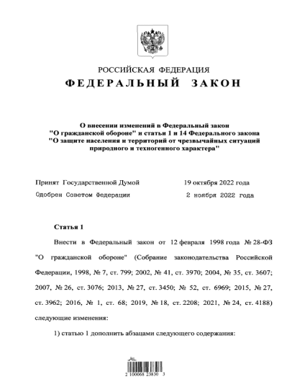
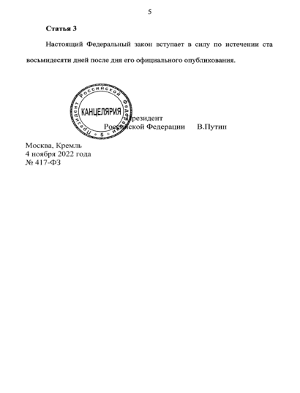
ОПОВЕЩЕНИЕ НАСЕЛЕНИЯ ОБ ОПАСНОСТЯХ, ВОЗНИКАЮЩИХ ПРИ ВОЕННЫХ КОНФЛИКТАХ ИЛИ ВСЛЕДСТВИЕ ЭТИХ КОНФЛИКТОВ,
А ТАКЖЕ ПРИ ЧРЕЗВЫЧАЙНЫХ СИТУАЦИЯХ ПРИРОДНОГО И ТЕХНОГЕННОГО ХАРАКТЕРА
ФЕДЕРАЛЬНЫЙ ЗАКОН «О ВНЕСЕНИИ ИЗМЕНЕНИЙ В ФЕДЕРАЛЬНЫЙ ЗАКОН «О ГРАЖДАНСКОЙ ОБОРОНЕ» И СТАТЬИ 1 И 14 ФЕДЕРАЛЬНОГО ЗАКОНА «О ЗАЩИТЕ НАСЕЛЕНИЯ И ТЕРРИТОРИЙ ОТ ЧРЕЗВЫЧАЙНЫХ СИТУАЦИЙ ПРИРОДНОГО И ТЕХНОГЕННОГО ХАРАКТЕРА»
ОТ 4 НОЯБРЯ 2022 Г. № 417-ФЗ
ОПОВЕЩЕНИЕ НАСЕЛЕНИЯ – доведение до населения сигналов оповещения и экстренной информации об опасностях, возникающих при военных конфликтах или вследствие этих конфликтов, а также при чрезвычайных ситуациях природного и техногенного характера.
СИСТЕМЫ ОПОВЕЩЕНИЯ НАСЕЛЕНИЯ – совокупность технических средств, предназначенных для приема, обработки и передачи в автоматизированном и (или) автоматических режимах сигналов оповещения и экстренной информации об опасностях, возникающих при военных конфликтах или вследствие этих конфликтов, а также при чрезвычайных ситуациях природного и техногенного характера.
ПРАВИТЕЛЬСТВО РОССИЙСКОЙ ФЕДЕРАЦИИ определяет порядок создания, реконструкции и поддержания в состоянии постоянной готовности к использованию систем оповещения населения.

Slide 10
ОПОВЕЩЕНИЕ НАСЕЛЕНИЯ ОБ ОПАСНОСТЯХ, ВОЗНИКАЮЩИХ ПРИ ВОЕННЫХ КОНФЛИКТАХ ИЛИ ВСЛЕДСТВИЕ ЭТИХ КОНФЛИКТОВ,
А ТАКЖЕ ПРИ ЧРЕЗВЫЧАЙНЫХ СИТУАЦИЯХ ПРИРОДНОГО И ТЕХНОГЕННОГО ХАРАКТЕРА
СИСТЕМЫ ОПОВЕЩЕНИЯ НАСЕЛЕНИЯ СОЗДАЮТСЯ НА СЛЕДУЮЩИХ УРОВНЯХ ФУНКЦИОНИРОВАНИЯ РСЧС
РЕГИОНАЛЬНАЯ АВТОМАТИЗИРОВАННАЯ СИСТЕМА ЦЕНТРАЛИЗОВАННОГО ОПОВЕЩЕНИЯ
МУНИЦИПАЛЬНАЯ АВТОМАТИЗИРОВАННАЯ СИСТЕМА ЦЕНТРАЛИЗОВАННОГО ОПОВЕЩЕНИЯ
ЛОКАЛЬНАЯ СИСТЕМА ОПОВЕЩЕНИЯ
создают органы государственной власти
субъектов Российской Федерации
на региональном уровне
создают органы местного самоуправления
на муниципальном уровне
создают организации, эксплуатирующие опасные производственные объекты I и II классов опасности, особо радиационно опасные и ядерно опасные производства и объекты, последствия аварий на которых могут причинять вред жизни и здоровью населения, проживающего или осуществляющего хозяйственную деятельность в зонах воздействия поражающих факторов за пределами их территорий, гидротехнические сооружения чрезвычайно высокой опасности и гидротехнические сооружения высокой опасности
на объектовом уровне

Slide 11
ОПОВЕЩЕНИЕ НАСЕЛЕНИЯ ОБ ОПАСНОСТЯХ, ВОЗНИКАЮЩИХ ПРИ ВОЕННЫХ КОНФЛИКТАХ ИЛИ ВСЛЕДСТВИЕ ЭТИХ КОНФЛИКТОВ,
А ТАКЖЕ ПРИ ЧРЕЗВЫЧАЙНЫХ СИТУАЦИЯХ ПРИРОДНОГО И ТЕХНОГЕННОГО ХАРАКТЕРА
ГОТОВНОСТЬ СИСТЕМ ОПОВЕЩЕНИЯ НАСЕЛЕНИЯ ДОСТИГАЕТСЯ:
наличием актуализированных нормативных актов в области создания, поддержания в состоянии постоянной готовности и задействования систем оповещения населения
наличием дежурного (дежурно-диспетчерского) персонала, ответственного за включение (запуск) системы оповещения населения, и уровнем его профессиональной подготовки
готовностью сетей связи операторов связи, студий вещания и редакций средств массовой информации к обеспечению передачи сигналов оповещения и (или) экстренной информации
регулярным проведением проверок готовности систем оповещения населения
наличием, соответствием законодательству Российской Федерации и обеспечением готовности к использованию резервов средств оповещения
наличием, исправностью и соответствием проектно-сметной документации на систему оповещения населения технических средств оповещения
наличием технического обслуживающего персонала, отвечающего
за поддержание в готовности технических средств оповещения, и уровнем его профессиональной подготовки
своевременным эксплуатационно-техническим обслуживанием, ремонтом неисправных и заменой выслуживших установленный эксплуатационный ресурс технических средств оповещения
своевременным проведением мероприятий по созданию, в том числе совершенствованию, систем оповещения населения

Slide 12
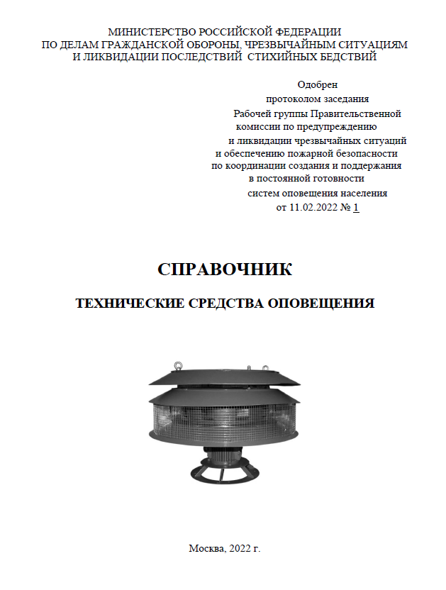
ОПОВЕЩЕНИЕ НАСЕЛЕНИЯ ОБ ОПАСНОСТЯХ, ВОЗНИКАЮЩИХ ПРИ ВОЕННЫХ КОНФЛИКТАХ ИЛИ ВСЛЕДСТВИЕ ЭТИХ КОНФЛИКТОВ,
А ТАКЖЕ ПРИ ЧРЕЗВЫЧАЙНЫХ СИТУАЦИЯХ ПРИРОДНОГО И ТЕХНОГЕННОГО ХАРАКТЕРА
ТЕХНИЧЕСКИЕ СРЕДСТВА ОПОВЕЩЕНИЯ
Комплексы, предназначенные для создания региональных, муниципальных, локальных систем оповещения, комплексных систем экстренного оповещения населения:
1.1 и 1.2 Комплекс технических средств оповещения П-166М, П-166Ц
1.3 Комплекс программно-технических средств КПТС АСО
1.4 Комплекс программно-аппаратных средств оповещения КПАСО-Р «МАРС-АРСЕНАЛ»
1.5 Информационно- телекоммуникационный комплекс оповещения и связи КТС П-166 ИТК ОС
1.6 Комплекс технических средств оповещения «МУССОН»
1.7 Универсальный программно-аппаратный комплекс УПАК РСВО
1.8 и 1.9 Комплекс программно-технических средств оповещения КПТСО «ЭЛЕС», КПТСО «ГРИФОН»
1.10 Комплекс программно-аппаратных средств автоматизированных систем централизованного оповещения КПАС АСЦО
1.11 ПАК гарантированного автоматизированного управления удаленными системами ПАК «ГАУУС-М»
Комплексы, предназначенные для создания муниципальных, локальных систем оповещения, комплексных систем экстренного оповещения населения:
2.1 и 2.2 Комплекс программно-технических средств оповещения КПТСО «Клон», КПТСО «Буревестник»
2.3 Комплекс технических средств оповещения населения П-161М РММ-8
2.4 Комплекс технических средств КТС «РТС-2000»
2.5 Комплекс программно-аппаратных средств оповещения КПАСО «Армтел-Инфо»
2.6 Комплекс специальных технических средств оповещения КСТСО «РАДИОВОЛНА»
Комплексы, предназначенные для использования в составе региональных, муниципальных, локальных систем оповещения, комплексных систем экстренного оповещения населения
3.1 Программно-аппаратный комплекс систем экстренного оповещения «Евразия» ПАК СЭО «ЕВРАЗИЯ»
3.2 Средства речевого оповещения СРО «ОТЗВУК»
3.3 и 3.4. Комплекс технических средств оповещения «МЕТА» и средств акустического оповещения КТСАО «НЕОН»
Комплексы, предназначенные для озвучивания территорий
4.1 Системы звукового оповещения П-166М СЗО-1, П-166М СЗО-2
4.2 Комплекс технических средств акустического оповещения и информирования КТС «СТРИ-А»
Устройства сопряжения технических средств оповещения
5.1 БЛОК сопряжения П‑161М РММ-8 БС
5.2 Маршрутизатор-конвертер протоколов МКП-01
Мобильные комплексы оповещения: 6.1 Мобильный комплекс оповещения МКО
6.2 Мобильный комплекс оповещения на воде ВМКО
Носимые комплексы оповещения: 7.1 Громкоговорящий носимый комплекс оповещения ГНКО
Средства оповещения, не входящие в состав комплексов технических средств оповещения
8.1 Средство сел. оповещения и информирования населения на базе сети цифрового телевизионного вещания «ОРАЛО»
8.2 Блок запуска и мониторинга оконечных средств оповещения П-166К-БУ-СТ

Slide 13
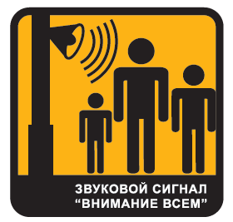
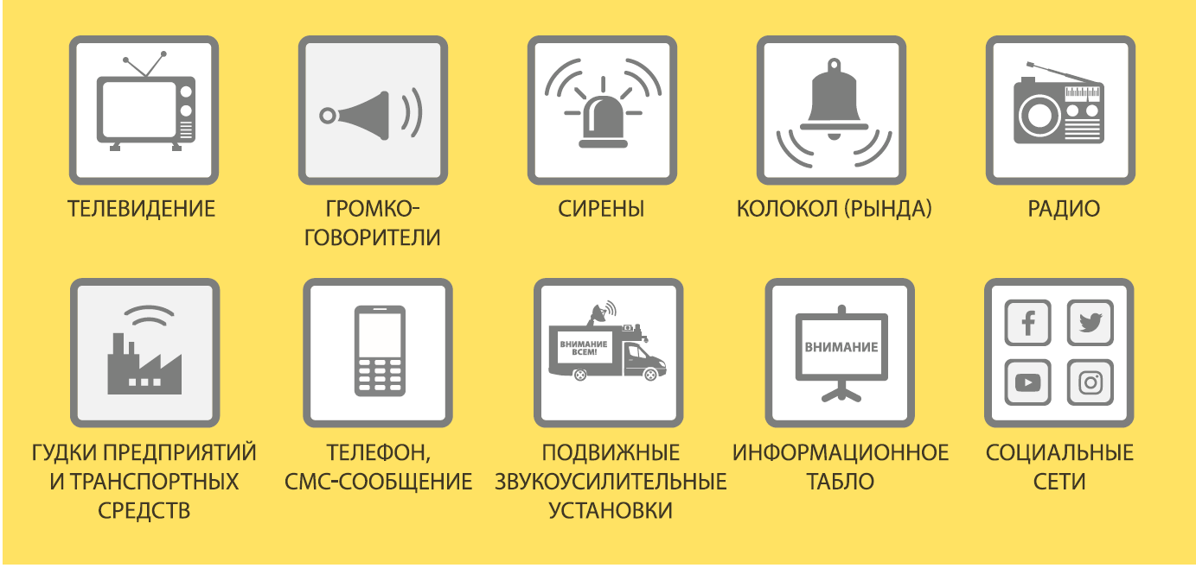
ОПОВЕЩЕНИЕ НАСЕЛЕНИЯ ОБ ОПАСНОСТЯХ, ВОЗНИКАЮЩИХПРИ ВОЕННЫХ КОНФЛИКТАХ ИЛИ ВСЛЕДСТВИЕ ЭТИХ КОНФЛИКТОВ,
А ТАКЖЕ ПРИ ЧРЕЗВЫЧАЙНЫХ СИТУАЦИЯХ ПРИРОДНОГО И ТЕХНОГЕННОГО ХАРАКТЕРА
АЛГОРИТМ РАБОТЫ СИСТЕМ ОПОВЕЩЕНИЯ НАСЕЛЕНИЯ
Для привлечения внимания населения осуществляется подача сигнала оповещения «ВНИМАНИЕ ВСЕМ!» путем включения сетей электрических, электронных сирен и мощных акустических систем длительностью до 3 минут.
По сетям связи, в том числе сетям связи телерадиовещания, через радиовещательные и телевизионные передающие станции операторов связи и организаций телерадиовещания с перерывом вещательных программ аудио- и (или) аудиовизуальных сообщений длительностью не более 5 минут (для сетей связи подвижной радиотелефонной связи – сообщений объемом не более 134 символов русского алфавита, включая цифры, пробелы и знаки препинания) передается экстренная информация о возникающих опасностях, о правилах поведения населения и необходимости проведения мероприятий по защите при угрозе возникновения или возникновении чрезвычайных ситуаций природного и техногенного характера, а также при ведении военных действий или вследствие этих действий.
Допускается трехкратное повторение этих сообщений (для сетей подвижной радиотелефонной связи – повтор передачи сообщения осуществляется не ранее, чем закончится передача предыдущего сообщения).
СПОСОБЫ ОПОВЕЩЕНИЯ

Slide 14
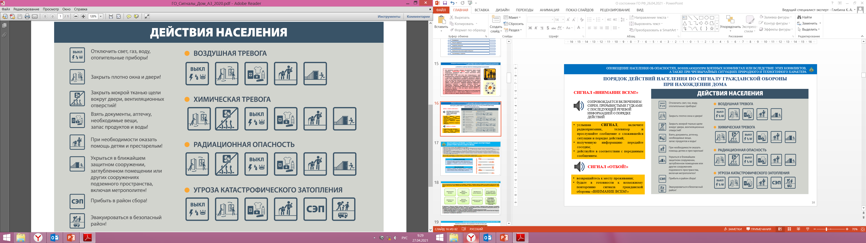
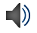
ОПОВЕЩЕНИЕ НАСЕЛЕНИЯ ОБ ОПАСНОСТЯХ, ВОЗНИКАЮЩИХ ПРИ ВОЕННЫХ КОНФЛИКТАХ ИЛИ ВСЛЕДСТВИЕ ЭТИХ КОНФЛИКТОВ,
А ТАКЖЕ ПРИ ЧРЕЗВЫЧАЙНЫХ СИТУАЦИЯХ ПРИРОДНОГО И ТЕХНОГЕННОГО ХАРАКТЕРА
ПОРЯДОК ДЕЙСТВИЙ НАСЕЛЕНИЯ ПО СИГНАЛУ ГРАЖДАНСКОЙ ОБОРОНЫ
ПРИ НАХОЖДЕНИИ ДОМА
СИГНАЛ «ВНИМАНИЕ ВСЕМ!»
СОПРОВОЖДАЕТСЯ ВКЛЮЧЕНИЕМ
СИРЕН И ГРОМКОГОВОРИТЕЛЕЙ С ПОСЛЕДУЮЩИМ ДОВЕДЕНИЕМ ЭКСТРЕННОЙ ИНФОРМАЦИЕЙ
услышав СИГНАЛ, включите радиоприемник, телевизор и прослушайте сообщение о сложившейся ситуации и порядке действий;
полученную информацию передайте соседям;
действуйте в соответствии с переданным сообщением.

Slide 15
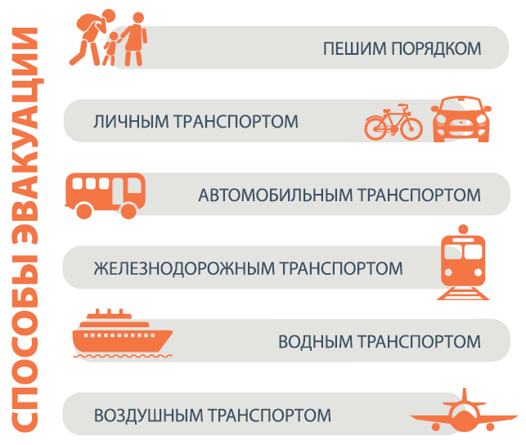
ЭВАКУАЦИЯ НАСЕЛЕНИЯ, МАТЕРИАЛЬНЫХ И КУЛЬТУРНЫХ ЦЕННОСТЕЙ В БЕЗОПАСНЫЕ РАЙОНЫ
Федеральный закон от 12 февраля 1998 г. № 28-ФЗ «О гражданской обороне»;
Постановление Правительства Российской Федерации от 3 октября 1998 г. № 1149 «О порядке отнесения территорий к группам по гражданской обороне»;
Постановление Правительства Российской Федерации от 22 июня 2004 г. № 303 «О порядке эвакуации населения, материальных и культурных ценностей
в безопасные районы»;
Постановление Правительства Российской Федерации от 26 ноября 2007 г. № 804 «Об утверждении Положения о гражданской обороне в Российской Федерации»;
Приказ МЧС России от 14 ноября 2008 г. № 687 «Об утверждении Положения об организации и ведении гражданской обороны в муниципальных образованиях и организациях»;
Методические рекомендации по планированию, подготовке и проведению эвакуации населения, материальных и культурных ценностей в безопасные районы,
утв. от 10 февраля 2021 г. № 2-4-71-2-11дсп.
Методические рекомендации по планированию, подготовке и проведению эвакуации культурных ценностей и архивных документов в безопасные районы,
утв. от 1 декабря 2022 г. № 2-4-48-25-11дсп.
Методические рекомендации Минтранса России по обеспечению эвакуационных мероприятий железнодорожным транспортом (утв. от 30 марта 2023 г.).
ЭВАКУАЦИЯ НАСЕЛЕНИЯ, МАТЕРИАЛЬНЫХ И КУЛЬТУРНЫХ ЦЕННОСТЕЙ – это комплекс мероприятий по организованному вывозу (выводу) населения, материальных и культурных ценностей из зон возможных опасностей и их размещение в безопасных районах.
ЧАСТИЧНАЯ ЭВАКУАЦИЯ
проводится без нарушения действующих графиков работы транспорта;
эвакуируются нетрудоспособное и не занятое в производстве население, материальные и культурные ценности, подлежащие первоочередной эвакуации.
ОБЩАЯ ЭВАКУАЦИЯ
проводится в отношении всех категорий населения, за исключением нетранспортабельных больных, обслуживающего их персонала, а также граждан, подлежащих призыву на военную службу по мобилизации.

Slide 16
ЭВАКУАЦИЯ НАСЕЛЕНИЯ, МАТЕРИАЛЬНЫХ И КУЛЬТУРНЫХ ЦЕННОСТЕЙ В БЕЗОПАСНЫЕ РАЙОНЫ
ЭВАКУАЦИОННЫЕ ОРГАНЫ создаются для планирования, подготовки и проведения эвакуации федеральными органами исполнительной власти, органами исполнительной власти субъектов Российской Федерации, органами местного самоуправления и организациями заблаговременно в мирное время.
эвакуационные комиссии
сборные эвакуационные пункты
промежуточные пункты эвакуации
группы управления на маршрутах пешей эвакуации населения
эвакоприемные комиссии
приемные эвакуационные пункты
оперативные группы по эвакуации
администрации пунктов посадки (высадки) населения, погрузки (выгрузки) материальных и культурных ценностей на транспорт
В соответствии с Правилами эвакуации населения, материальных и культурных ценностей в безопасные районы организация планирования, подготовки и общее руководство проведением эвакуации, а также подготовка безопасных районов для размещения эвакуируемого населения и его жизнеобеспечения, хранения материальных и культурных ценностей возлагается:
• в федеральных органах исполнительной власти – на руководителей федеральных органов исполнительной власти;
• в субъектах Российской Федерации – на руководителей высших исполнительных органов государственной власти субъектов Российской Федерации;
в муниципальных образованиях – на руководителей органов местного самоуправления;
• в организациях – на руководителей организаций.

Slide 17
ЭВАКУАЦИЯ НАСЕЛЕНИЯ, МАТЕРИАЛЬНЫХ И КУЛЬТУРНЫХ ЦЕННОСТЕЙ В БЕЗОПАСНЫЕ РАЙОНЫ
ПРИМЕРНАЯ СТРУКТУРА ЭВАКУАЦИОННЫХ ОРГАНОВ ОРГАНИЗАЦИИ
ПРЕДСЕДАТЕЛЬ ОБЪЕКТОВОЙ ЭВАКУАЦИОННОЙ КОМИССИИ (ОЭК)
Заместитель председателя по ОЭК
Заместитель председателя по ОЭК
по подготовке безопасного района
Заместитель председателя по ОЭК
Заместитель председателя по ОЭК – представитель в городской эвакуационной комиссии (ГЭК)
Помощник
по ПЭП
Помощник
по размещению
Помощник
по СЭП
Группа учета и сбора информации
Звено связи
Помощник
по ВУС
Водитель
Помощник
по учету
Водитель
Группа выдачи удостоверений военнообязанным
Группа подготовки документов к эвакуации
Водитель
Эвакогруппы № 1 - …
Руководитель ЭГ- 1
Пункт выдачи СИЗ
СЭП
ПЭП
Медпункт
Группа ООП

Slide 18
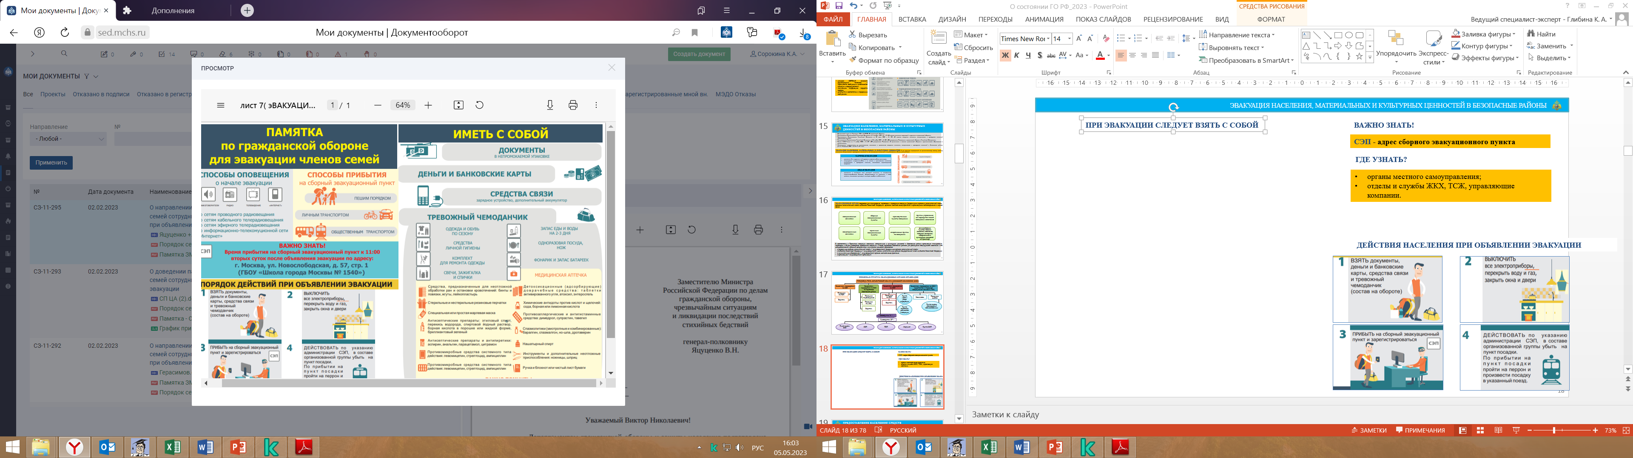
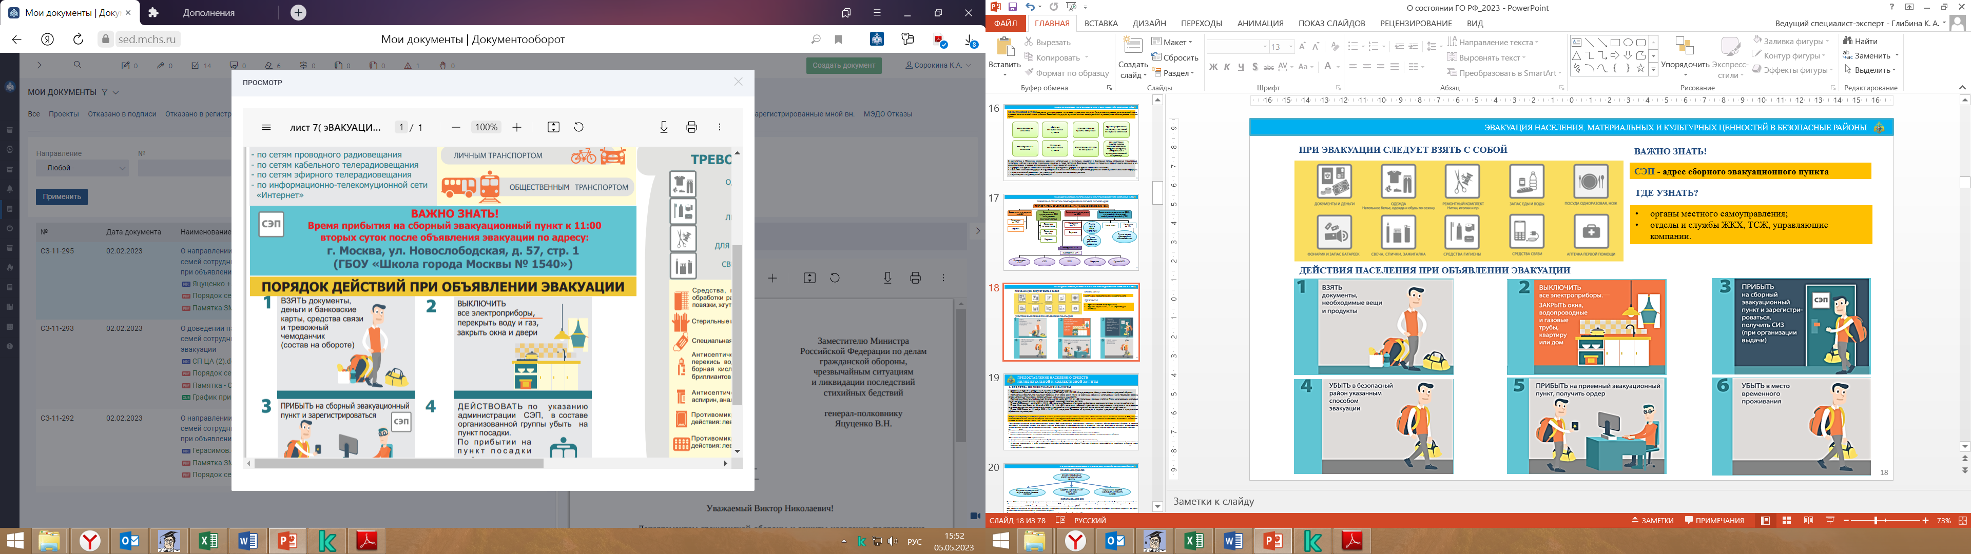
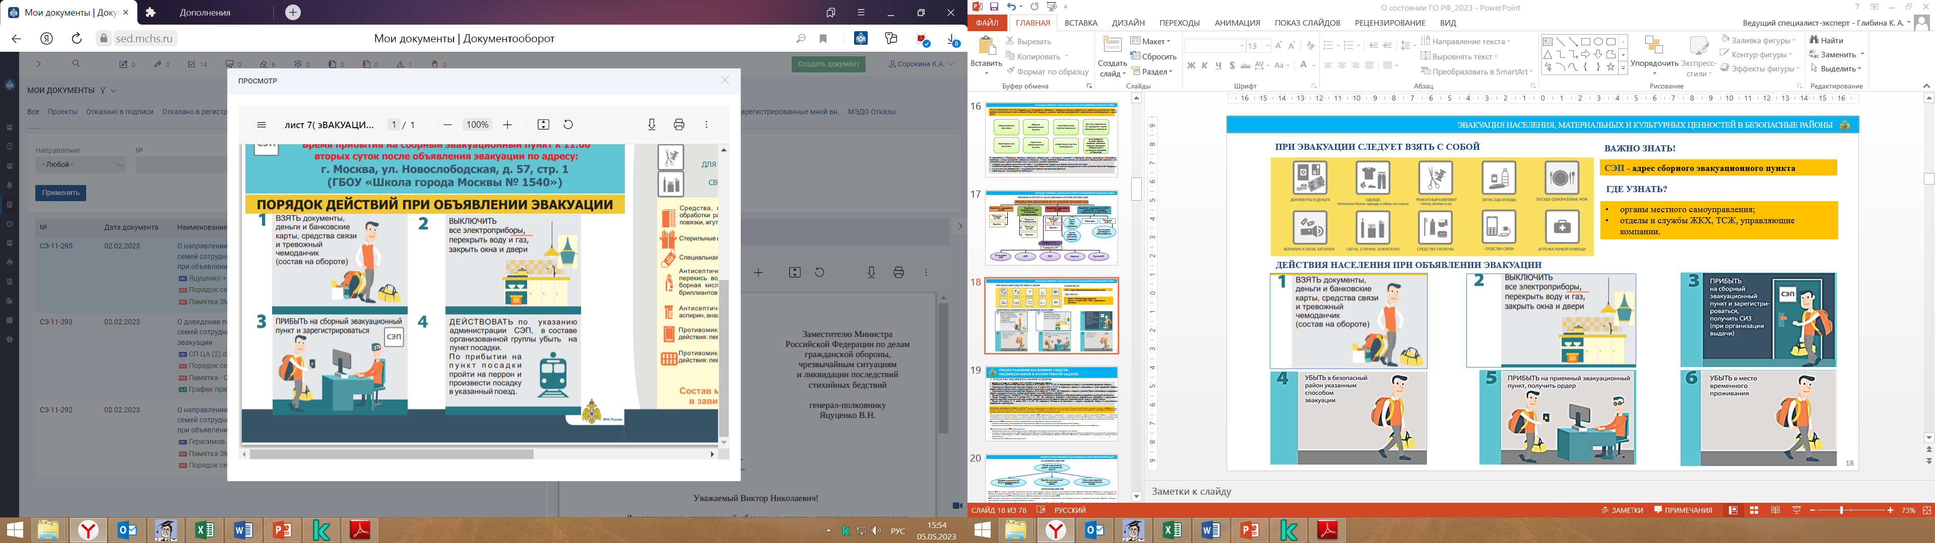
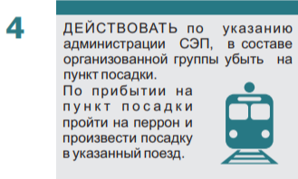
ЭВАКУАЦИЯ НАСЕЛЕНИЯ, МАТЕРИАЛЬНЫХ И КУЛЬТУРНЫХ ЦЕННОСТЕЙ В БЕЗОПАСНЫЕ РАЙОНЫ
ПРИ ЭВАКУАЦИИ СЛЕДУЕТ ВЗЯТЬ С СОБОЙ
ВАЖНО ЗНАТЬ!
СЭП - адрес сборного эвакуационного пункта
ГДЕ УЗНАТЬ?
органы местного самоуправления;
отделы и службы ЖКХ, ТСЖ, управляющие компании.
ДЕЙСТВИЯ НАСЕЛЕНИЯ ПРИ ОБЪЯВЛЕНИИ ЭВАКУАЦИИ
ВАЖНО ПОМНИТЬ!
Состав медицинской аптечки может подбираться индивидуально в зависимости от заболеваний, которые имеются у человека!

Slide 19
ПРЕДОСТАВЛЕНИЕ НАСЕЛЕНИЮ СРЕДСТВ
ИНДИВИДУАЛЬНОЙ И КОЛЛЕКТИВНОЙ ЗАЩИТЫ
1. СРЕДСТВА ИНДИВИДУАЛЬНОЙ ЗАЩИТЫ
Федеральный закон от 12 февраля 1998 г. № 28-ФЗ «О гражданской обороне»;
Постановление Правительства Российской Федерации от 29 ноября 1999 г. № 1309 «О порядке создания убежищ и иных объектов гражданской обороны»;
Постановление Правительства Российской Федерации от 27 апреля 2000 г. № 379 «О накоплении, хранении и использовании в целях гражданской обороны запасов материально-технических, продовольственных, медицинских и иных средств»;
Постановление Правительства Российской Федерации от 26 ноября 2007 г. № 804 «Об утверждении и введении в действие Правил использования и содержания средств индивидуальной защиты, приборов радиационной, химической разведки и контроля»;
Приказ МЧС России от 1 октября 2014 г. № 543 «Об утверждении Положения об организации обеспечения населения средствами индивидуальной защиты»;
Приказ Минздрава России от 28 октября 2020 г. № 1164н «Об утверждении требований к комплектации лекарственными препаратами и медицинскими изделиями комплекта индивидуального медицинского гражданской защиты для оказания первичной медико-санитарной помощи и первой помощи»;
Приказ МЧС России от 14 ноября 2008 г. № 687 «Об утверждении Положения об организации и введении гражданской обороны в муниципальных образованиях и организациях».
СРЕДСТВА ИНДИВИДУАЛЬНОЙ ЗАЩИТЫ – средства, рекомендуемые для радиационной, химической и биологической защиты отдельного человека. К СИЗ относятся средства защиты органов дыхания (противогазы, респираторы, изолирующие дыхательные аппараты); защиты кожных покровов (изолирующие и фильтрующие комбинезоны, костюмы, рукавицы, перчатки, сапоги и т.п.); защиты человека в целом — специальные костюмы.
Предоставление населению средств индивидуальной защиты (СИЗ) осуществляется в соответствии с основными задачами в области гражданской обороны и в комплекте мероприятий по подготовке к защите и по защите населения, материальных и культурных ценностей на территории Российской Федерации от опасностей, возникающих при ведении военных действий или вследствие этих действий, а также для защиты населения при возникновении чрезвычайных ситуаций природного и техногенного характера.
Обеспечению СИЗ подлежит население, проживающее на территориях в пределах границ зон:
защитных мероприятий, устанавливаемых вокруг комплекса объектов по хранению и уничтожению химического оружия;
возможного радиоактивного и химического загрязнения (заражения), устанавливаемых вокруг радиационно, ядерно и химически опасных объектов.
Обеспечение населения СИЗ осуществляется:
федеральными органами исполнительной власти – работников этих органов и организаций, находящихся в их ведении;
органами исполнительной власти субъектов Российской Федерации – работников этих органов, работников органов местного самоуправления и организаций, находящихся в их ведении соответственно, а также неработающего населения соответствующего субъекта Российской Федерации, проживающего на территориях в пределах границ указанных зон;
организациями – работников этих организаций.

Slide 20
ПРЕДОСТАВЛЕНИЕ НАСЕЛЕНИЮ СРЕДСТВ ИНДИВИДУАЛЬНОЙ И КОЛЛЕКТИВНОЙ ЗАЩИТЫ
КЛАССИФИКАЦИЯ СИЗ
Общая классификация средств индивидуальной защиты
Средства индивидуальной защиты органов дыхания (СИЗОД)
Средства индивидуальной защиты кожи
(СИЗК)
Медицинские средства индивидуальной защиты (МСИЗ)
ИСПОЛЬЗОВАНИЕ СИЗ
Выдача СИЗ из запасов (резервов) федеральных органов исполнительной власти, органов исполнительной власти субъектов Российской Федерации и организаций для обеспечения защиты населения осуществляется на пунктах выдачи СИЗ по решению соответствующих руководителей органов и организаций с последующим сообщением в территориальные органы МЧС России об изменении объемов накопления в запасах (резервах) СИЗ.
СИЗ, выданные населению на ответственное хранение, используются населением самостоятельно при получении сигналов оповещения гражданской обороны и об угрозе возникновения или при возникновении чрезвычайных ситуаций.
Федеральные органы исполнительной власти, органы исполнительной власти субъектов Российской Федерации и организации осуществляют контроль за созданием, хранением и использованием запасов (резервов) СИЗ в соответствии с постановлением Правительства Российской Федерации от 27 апреля 2000 г. № 379 «О накоплении, хранении и использовании в целях гражданской обороны запасов материально-технических, продовольственных, медицинских и иных средств».
Накопление запасов (резервов) СИЗ осуществляется для населения, проживающего на территориях в пределах границ указанных зон:
для работников организаций и отдельных категорий населения, работающих (проживающих) на территориях в пределах границ зон возможного химического заражения, – СИЗ органов дыхания, из расчета на 100% их общей численности. Количество запасов (резервов) противогазов фильтрующих увеличивается на 5% от их потребности для обеспечения подбора по размерам и замены неисправных;
для работников организаций и отдельных категорий населения, работающих (проживающих) на территориях в пределах границ зон возможного радиоактивного загрязнения, – респираторы из расчета на 100% их общей численности;
для работников организаций и отдельных категорий населения, работающих (проживающих) на территориях в пределах границ указанных зон, – медицинские средства индивидуальной защиты из расчета на 30% от их общей численности.

Slide 21

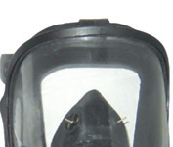
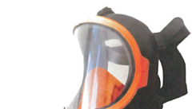
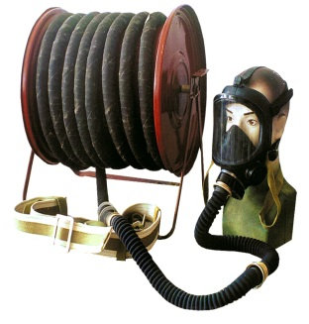
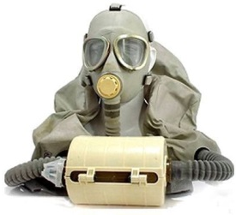
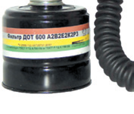
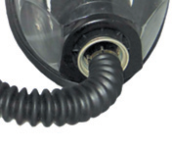

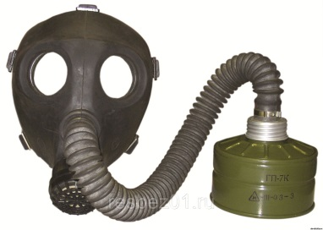
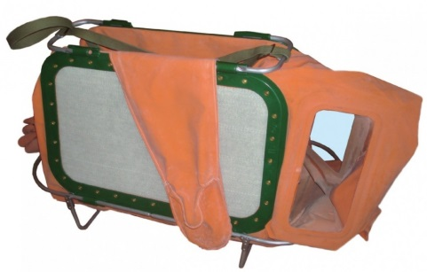
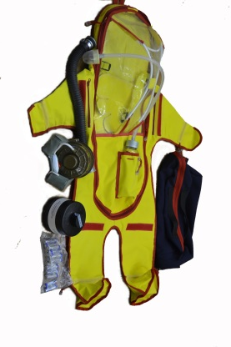
ПРЕДОСТАВЛЕНИЕ НАСЕЛЕНИЮ СРЕДСТВ ИНДИВИДУАЛЬНОЙ И КОЛЛЕКТИВНОЙ ЗАЩИТЫ
СРЕДСТВА ИНДИВИДУАЛЬНОЙ ЗАЩИТЫ ОРГАНОВ ДЫХАНИЯ
ПРОТИВОГАЗЫ ФИЛЬТРУЮЩЕГО И ИЗОЛИРУЮЩЕГО ТИПА
Предназначены для защиты органов дыхания, глаз и лица от отравляющих, радиоактивных веществ, бактериальных средств и других вредных примесей, находящихся в воздухе в виде паров, газов или аэрозолей.
ПРОТИВОГАЗ ФИЛЬТРУЮЩИЙ ПФСГ-98
ПРОТИВОГАЗ ГП-9
ПРОТИВОГАЗ ШЛАНГОВЫЙ
ПРОТИВОГАЗ ИП-6
Противогаз ПФСГ-98 может применяться с масками МАГ, ППМ-88 или шлем-маской ШМП, фильтрами ДОТ или ВК. Комбинированные фильтры защищают от газов, паров и аэрозолей в виде пыли, дыма и тумана; противогазовые - от газов и паров.
Предназначен для защиты органов дыхания, лица и глаз человека от БТХВ, РВ, биологических аэрозолей и АХОВ. Является средством защиты от широкого перечня БТХВ различного типа и АХОВ, включая пары и аэрозоли хлора, аммиака и ртути.
Предназначен для защиты органов дыхания, глаз и лица человека при выполнении работ в условиях содержания кислорода в воздухе менее 17% объемных, вредных веществ неизвестного состава и концентраций или при содержании вредных веществ в воздухе.
Предназначен для защиты органов дыхания, зрения и кожи лица человека от любых вредных примесей в воздухе, независимо от их концентрации, а также для работы в условиях недостатка кислорода в воздушной среде помещений.
СРЕДСТВА ЗАЩИТЫ ДЕТЕЙ
ПРОТИВОГАЗ ДЕТСКИЙ ПДФ-2Д
КАМЕРА ЗАЩИТНАЯ ДЕТСКАЯ КДЗ-6
СРЕДСТВО ЗАЩИТЫ ДЕТЕЙ ДО 1,5 ЛЕТ СЗД-1.5
Предназначен для защиты органов дыхания, лица и зрения от отравляющих веществ, биологических аэрозолей, радиоактивной пыли. Детский противогаз ПДФ-2Д предназначен для детей дошкольного возраста (от 1,5 до 7 лет), противогаз ПДФ-2Ш – для детей школьного возраста.
Камера защитная детская КЗД- 6 обеспечивает защиту детей в возрасте до 1,5 от отравляющих веществ, радиоактивной пыли и бактериальных средств.
Предназначено для защиты детей в возрасте до 1,5 лет при эвакуации из зараженной зоны в условиях военного времени и при аварийных ситуациях в мирное время. Используется однократно.

Slide 22
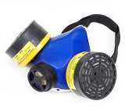
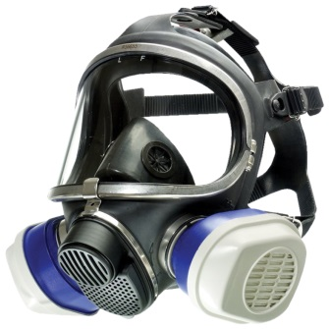
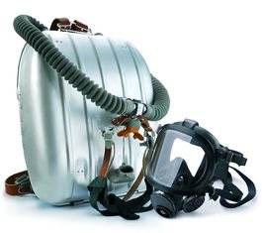
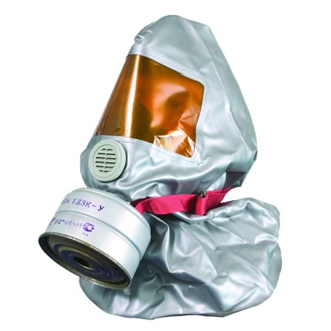
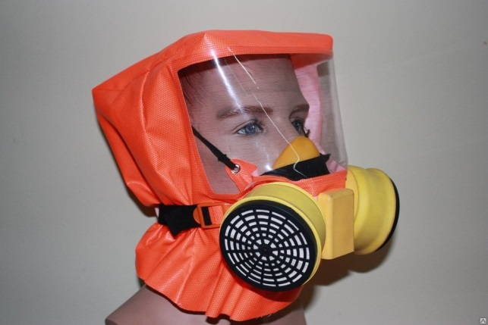
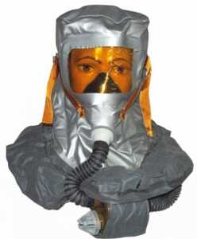
ПРЕДОСТАВЛЕНИЕ НАСЕЛЕНИЮ СРЕДСТВ ИНДИВИДУАЛЬНОЙ И КОЛЛЕКТИВНОЙ ЗАЩИТЫ
СРЕДСТВА ИНДИВИДУАЛЬНОЙ ЗАЩИТЫ ОРГАНОВ ДЫХАНИЯ
РЕСПИРАТОРЫ ФИЛЬТРУЮЩЕГО И ИЗОЛИРУЮЩЕГО ТИПА
РЕСПИРАТОР
МАСКА ПАНОРАМНАЯ
РЕСПИРАТОР ИЗОЛИРУЮЩИЙ РЕГЕНЕРАТИВНЫЙ
Предназначен для индивидуальной защиты органов дыхания человека от вредных газообразных и парообразных веществ при их концентрации в воздухе до 15 ПДК и объёмном содержании кислорода не менее 18 %.
Маска панорамная предназначена для защиты органов дыхания, лица и глаз человека от паро- и газообразных вредных веществ и аэрозолей (пыль, дым, туман), присутствующих в воздухе рабочей зоны.
Респиратор изолирующий регенеративный, 4-х часового действия, предназначен для защиты органов дыхания человека от вредного воздействия непригодной для дыхания атмосферы.
САМОМПАСАТЕЛИ
ГАЗОДЫМОЗАЩИТНЫЙ КОМПЛЕКТ
ФИЛЬТРУЮЩИЙ ГДЗК
САМОСПАСАТЕЛЬ «ШАНС-Е» ФИЛЬТРУЮЩИЙ
САМОСПАСАТЕЛЬ ИЗОЛИРУЮЩИЙ
ПРОТИВОПОЖАРНЫЙ СИП-1
Предназначен для защиты органов дыхания и зрения человека от вредный токсичных паров горения, в том числе от оксида углерода, при эвакуации из задымлённых зданий и помещений во время возгораний.
Предназначен для защиты органов дыхания, глаз и головы человека от дыма и токсичных газов, в том числе и от оксида углерода, образующихся при пожарах.
Предназначен для защиты органов дыхания, зрения и кожи лица взрослых и детей старше 12 лет от вредных веществ, независимо от их концентрации, при самостоятельной эвакуации из помещений во время пожара или при других аварийных ситуациях.

Slide 23

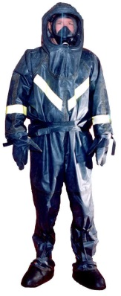
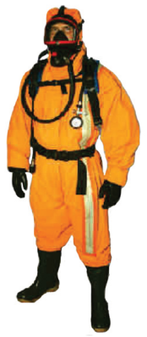
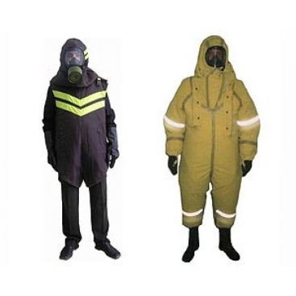
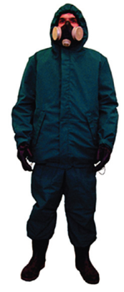
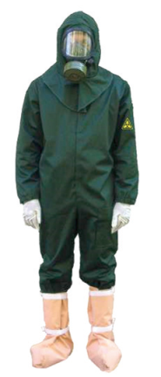
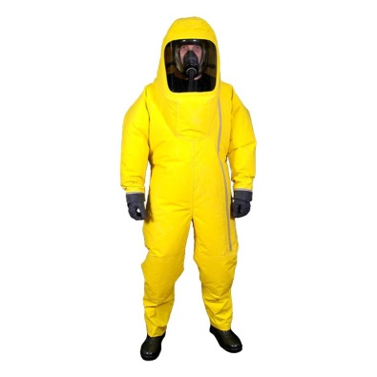
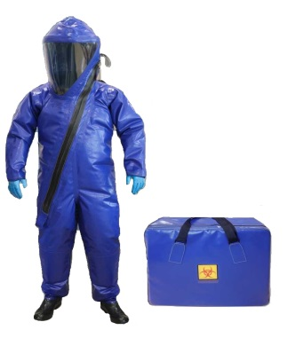
ПРЕДОСТАВЛЕНИЕ НАСЕЛЕНИЮ СРЕДСТВ ИНДИВИДУАЛЬНОЙ И КОЛЛЕКТИВНОЙ ЗАЩИТЫ
СРЕДСТВА ИНДИВИДУАЛЬНОЙ ЗАЩИТЫ КОЖИ
ЛЁГКИЙ ЗАЩИТНЫЙ КОСТЮМ Л-1
КОСТЮМ ИЗОЛИРУЮЩИЙ КИХ-4М
КОМПЛЕКТ ЗАЩИТНЫЙ «ЗКМТ»
ОБЛЕГЧЕННЫЙ ТЕРМОАГРЕССИВНЫЙ
КОСТЮМ ТАСК-М
Предназначен для защиты человека от вредных химических и бактериологических воздействий, а также от радиоактивной пыли. Костюм Л-1 защищает кожу человека, а также одежду и обувь от длительного воздействия агрессивных сред.
Предназначен для защиты от вредного влияния хлора, аммиака (газообразных и жидких) при проведении спасательных работ.
В лицевую часть капюшона встроено панорамное стекло.
Состоит из костюмов «Модуль 1» и «Модуль 2». «Модуль 1» обеспечивает защиту от ионизирующего α, β, γ - излучения от радиоактивной пыли и аэрозолей.
«Модуль 2» обеспечивает защиту от АХОВ и РВ.
Предназначен для защиты личного состава противопожарных и аварийно-спасательных формирований МЧС России при пожарах, авариях, проведении разведывательно-профилактических работ на химически-опасных объектах, а также судах, перевозящих химические вещества.
КОМПЛЕКТ ЗАЩИТНЫЙ
ФИЛЬТРУЮЩЕЙ ОДЕЖДЫ КЗФО-П
КОСТЮМ ПРОТИВОЧУМНЫЙ «КВАРЦ»
КОСТЮМЫ ИЗОЛИРУЮЩИЕ КИХ-4
КОСТЮМ ИЗОЛИРУЮЩЕГО ТИПА ДЛЯ РАБОТЫ С ОСОБО ОПАСНЫМИ ИНФЕКЦИЯМИ
Предназначен для защиты органов дыхания и кожных покровов сотрудников лабораторий и учреждений, занятых изучением и лечением особо опасных инфекционных заболеваний, а также врачебного и санитарного состава противочумных служб.
Изолирующие химические костюмы серии КИХ-4 предназначены для длительной защиты от воздействия различных вредных химических веществ. Применяются как промышленным персоналом, так и личным составом аварий­но-спасательных формирований во время чрезвычайных ситуаций, техногенных аварий и катастроф.
Предназначен для защиты персонала и личного состава аварийно-спасательных формирований и служб гражданской обороны предприятий при ликвидации чрезвычайных ситуаций, техногенных катастроф, для эвакуации населения из зон заражения в условиях воздействия аварийно химически опасных веществ.
Костюм изолирующего типа с принудительной подачей воздуха для работы с особо опасными инфекциями I-II групп патогенности.

Slide 24
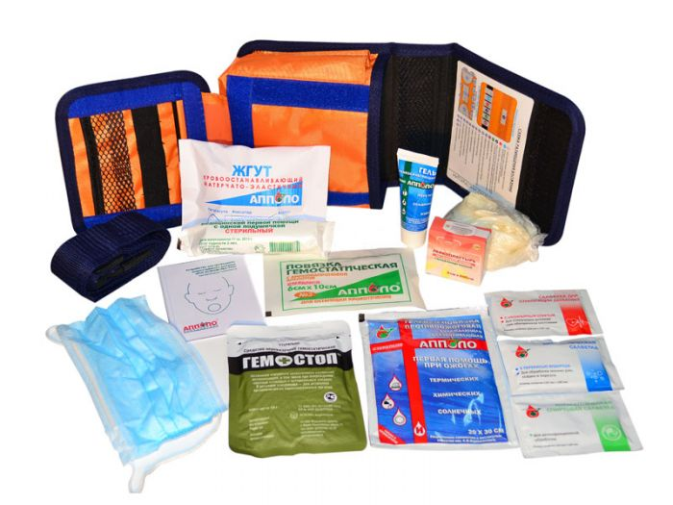
ПРЕДОСТАВЛЕНИЕ НАСЕЛЕНИЮ СРЕДСТВ ИНДИВИДУАЛЬНОЙ И КОЛЛЕКТИВНОЙ ЗАЩИТЫ
МЕДИЦИНСКИЕ СРЕДСТВА ИНДИВИДУАЛЬНОЙ ЗАЩИТЫ
Приказом Минздрава России от 28 октября 2020 г. № 1164н «Об утверждении требований к комплектации лекарственными препаратами и медицинскими изделиями комплекта индивидуального медицинского гражданской защиты для оказания первичной медико-санитарной помощи и первой помощи» утверждены требования к комплектации лекарственными препаратами и медицинскими изделиями комплекта индивидуального медицинского гражданской защиты (КИМГЗ) для оказания первичной медико-санитарной помощи.
Приказом Минздрава России установлены комплектации КИМГЗ:
Для личного состава формирований:
выполняющих задачи в районах возможного химического загрязнения (заражения) фосфорсодержащими органическими соединениями, включая отравляющие вещества;
выполняющих задачи в районах возможных пожаров;
выполняющих задачи в районах возможного радиоактивного загрязнения (заражения);
выполняющих задачи в очагах, в том числе вторичных, радиоактивного загрязнения (заражения);
выполняющих задачи в районах возможного биологического загрязнения (заражения);
привлекаемых для проведения контртеррористической операции и в военное время;
в целях выполнения им мероприятий по оказанию первой помощи пострадавшим.
Для работников особо радиационно опасных и ядерно опасных производств и объектов.
Для населения:
проживающего или находящегося в районах возможного радиоактивного загрязнения (заражения);
проживающего или находящегося в районах возможного биологического загрязнения (заражения).

Slide 25
ПРЕДОСТАВЛЕНИЕ НАСЕЛЕНИЮ СРЕДСТВ ИНДИВИДУАЛЬНОЙ И КОЛЛЕКТИВНОЙ ЗАЩИТЫ
2. СРЕДСТВА КОЛЛЕКТИВНОЙ ЗАЩИТЫ
Федеральный закон от 12 февраля 1998 г. № 28-ФЗ «О гражданской обороне»;
Федеральный закон от 29 декабря 2004 г. № 190-ФЗ «Градостроительный кодекс Российской Федерации»;
Указ Президента Российской Федерации от 11 июля 2004 г. № 868 «Вопросы Министерства Российской Федерации по делам гражданской обороны, чрезвычайным ситуациям и ликвидации последствий стихийных бедствий»;
Постановление Правительства Российской Федерации от 16 июля 2007 г. № 447 «О совершенствовании учёта федерального имущества»;
Постановление Правительства Российской Федерации от 3 октября 1998 г. № 1149 «О порядке отнесения территорий к группам по гражданской обороне»;
Постановление Правительства Российской Федерации от 29 ноября 1999 г. № 1309 «О порядке создания убежищ и иных объектов гражданской обороны»;
Постановление Правительства Российской Федерации от 24 декабря 2015 г. № 1418 «О государственном надзоре в области защиты населения и территорий
от чрезвычайных ситуаций природного и техногенного характера»;
Постановление Правительства Российской Федерации от 19 января 2006 г. № 20 «Об инженерных изысканиях для подготовки проектной документации, строительства, реконструкции объектов капитального строительства»;
Постановление Правительства Российской Федерации от 4 июля 2020 г. № 985 «Об утверждении перечня национальных стандартов и сводов правил (частей таких стандартов и сводов правил), в результате применения которых на обязательной основе обеспечивается соблюдение требований Федерального закона «Технический регламент о безопасности зданий и сооружений» и о признании утратившими силу некоторых актов Правительства Российской Федерации»;
Приказ МЧС России от 15 декабря 2002 г. № 583 «Об утверждении и введении в действие Правил эксплуатации защитных сооружений гражданской обороны» (зарегистрирован в Министерстве юстиции Российской Федерации от 25 марта 2003 г., регистрационный № 4317);
Приказ МЧС России от 21 июля 2005 г. № 575 «Об утверждении Порядка содержания и использования защитных сооружений гражданской обороны в мирное время» (зарегистрирован в Министерстве юстиции Российской Федерации от 21 сентября 2005 г., регистрационный № 7032);
Приказ МЧС России от 22 июля 2019 г. № 383 «О комиссии МЧС России по согласованию актов о снятии с учета (изменении типа) защитных сооружений гражданской обороны»;
Приказ Ростехнадзора от 11 апреля 2016 г. № 144 «Об утверждении Руководства по безопасности «Методические основы по проведению анализа опасностей и оценки риска аварий на опасных производственных объектах»;
СП 88.13330.2022 «СНИП II-11-77* Защитные сооружения гражданской обороны» (утв. приказом Министерства строительства и жилищно-коммунального хозяйства Российской Федерации от 21 декабря 2022 г. № 1101/пр)
СП 165.1325800.2014 «Инженерно-технические мероприятия по гражданской обороне. Актуализированная редакция СНиП 2.01.51-90»;
СП 20.13330.2011 «Нагрузки и воздействия. Актуализированная редакция СНиП 2.01.07-85*»;
СП 93.13330.2016 «Защитные сооружения гражданской обороны в подземных горных выработках. Актуализированная редакция СНиП 2.01.54-84»;
ГОСТ Р 42.0.02-2001 «Гражданская оборона. Термины и определения основных понятий»;
ГОСТ Р 42.4.03-2015 «Гражданская оборона. Защитные сооружения гражданской обороны. Классификация. Общие технические требования»;
ГОСТ Р 42.4.01-2014 «Гражданская оборона. Защитные сооружения гражданской обороны. Методы испытаний»;
Рекомендации, определяющие порядок оценки готовности защитных сооружений гражданской обороны, утв. от 09 октября 2020 г. № 2-4-7-21-11.

Slide 26
ПРЕДОСТАВЛЕНИЕ НАСЕЛЕНИЮ СРЕДСТВ ИНДИВИДУАЛЬНОЙ И КОЛЛЕКТИВНОЙ ЗАЩИТЫ
ЗАЩИТНЫЕ СООРУЖЕНИЯ ГРАЖДАНСКОЙ ОБОРОНЫ (ЗС ГО) – это сооружения, предназначенные для защиты населения, личного состава сил гражданской обороны от поражающих факторов современных средств поражения (оружия массового поражения и обычных средств поражения), а также от вторичных поражающих факторов, возникающих при разрушении (повреждении) потенциально опасных объектов.
УБЕЖИЩЕ
ПРОТИВОРАДИАЦИОННОЕ УКРЫТИЕ
УКРЫТИЕ
защитное сооружение ГО, предназначенное для защиты укрываемых в течение нормативного времени от расчетного воздействия поражающих факторов ядерного и химического оружия и обычных средств поражения, бактериальных (биологических) средств и поражающих концентраций АХОВ, возникающих при аварии на потенциально опасных объектах, а также от высоких температур и продуктов горения при пожарах
защитное сооружение ГО, предназначенное для защиты укрываемых от воздействия ионизирующих излучений при радиоактивном заражении (загрязнении) местности и допускающее непрерывное пребывание в нем укрываемых в течение нормативного времени
защитное сооружение ГО, обеспечивающее защиту укрываемых от фугасного и осколочного действия обычных средств поражения, поражения обломками строительных конструкций, а также от обрушения конструкций вышерасположенных этажей зданий различной этажности
Создание ЗС ГО в мирное время осуществляется на основании планов, разрабатываемых федеральными органами исполнительной власти и органами исполнительной власти субъектов Российской Федерации и согласованных с МЧС России.
Федеральные органы исполнительной власти:
по согласованию с органами исполнительной власти субъектов Российской Федерации определяют общую потребность в ЗС ГО для организаций, находящихся в сфере их ведения;
организуют создание ЗС ГО;
принимают в пределах своей компетенции нормативные акты по созданию ЗС ГО, доводят их требования до сведения указанных организаций и контролируют их выполнение;
осуществляют контроль за созданием ЗС ГО и поддержанием их в состоянии постоянной готовности к использованию;
ведут учет существующих и создаваемых ЗС ГО.
Органы исполнительной власти субъектов Российской Федерации и органы местного самоуправления на соответствующих территориях:
определяют общую потребность в ЗС ГО;
в мирное время создают, сохраняют существующие ЗС ГО и поддерживают их в состоянии постоянной готовности к использованию;
осуществляют контроль за созданием ЗС ГО и поддержанием их в состоянии постоянной готовности к использованию;
ведут учет существующих и создаваемых ЗС ГО.
Организации:
создают в мирное время по согласованию с федеральными органами исполнительной власти, органами исполнительной власти субъектов Российской Федерации и органами местного самоуправления, в сфере ведения которых они находятся, ЗС ГО;
обеспечивают сохранность существующих ЗС ГО, принимают меры по поддержанию их в состоянии постоянной готовности к использованию;
ведут учет существующих и создаваемых ЗС ГО.

Slide 27
ПРЕДОСТАВЛЕНИЕ НАСЕЛЕНИЮ СРЕДСТВ ИНДИВИДУАЛЬНОЙ И КОЛЛЕКТИВНОЙ ЗАЩИТЫ
КЛАССИФИКАЦИЯ ЗАЩИТНЫХ СООРУЖЕНИЯ ГРАЖДАНСКОЙ ОБОРОНЫ
Защищенность от барического воздействия средств поражения
(убежища, ПРУ)
Защищенность от внешнего радиоактивного излучения
(убежища, ПРУ, укрытия)
Существующие убежища
500 кПа (5 кгс/см²– AI);
300 кПа (3 кгс/см² – AII);
200 кПа (2 кгс/см² – AIII);
100 кПа (1 кгс/см² – AIV, метрополитен мелкого з.);
50 кПа (0,5 кгс/см² – AV).
Проектируемые убежища -100 кПа (1 кгс/см²I).
ПРУ - 200 кПа (2 кгс/см²) в зонах возможных разрушений, в том числе вокруг АЭС.
В остальных случаях не нормируется.
Существующие убежища
5000 (AI, граница проектной з-ки АЭС);
3000 (AII, метрополитен глубокого з-я)
2000 (AIII);
1000 (AIV, метрополитен мелкого з-я).
Проектируемые убежища -1000).
ПРУ: 3000 (3 км зона вокруг АЭС);
1000 (10 км зона вокруг АЭС);
200 (40 км зона вокруг АЭС);
100 (50 км зона вокруг АЭС);
200 (в ЗВР кат. объектов и в городах, отнесенных к группам по ГО);
500 (вновь проектируемые).
Укрытия - 500 (в ЗВРЗ).
Продолжительность функционирования:
5 суток – в границах проектной застройки АЭС;
2 суток – остальные убежища и ПРУ;
1 сутки - на период действия обычных средств поражения – укрытия.
Вместимость
(убежища, ПРУ, укрытия):
до 150 чел. – малой вместимости;
150-600 чел. – средней вместимости;
более 600 чел. – большой вместимости.
Время возведения
(убежища, ПРУ, укрытия)
Убежища: возводимые заблаговременно, быстровызводимые.
ПРУ и укрытия: возводимые заблаговременно; приспосабливаемые и возводимые в период нарастания угрозы до объявления мобилизации и в период мобилизации.
Место расположения (убежища, ПРУ, укрытия):
отдельно стоящие и встроенные;
расположенные в подвальных, полуподвальных (цокольных) этажах зданий;
расположенные на первых и вышерасположенных этажах зданий;
в приспособленных для этой цели подвальных, цокольных и первых этажах существующих зданий и сооружений различного назначения, подземных пространств городов, в том числе метрополитенов.
Вертикальная посадка (убежища):
подземные для сооружений метрополитена глубокого заложения;
заглубленные;
полузаглубленные;
возвышающиеся.
Этажность (убежища):
одноэтажные;
многоэтажные.

Slide 28
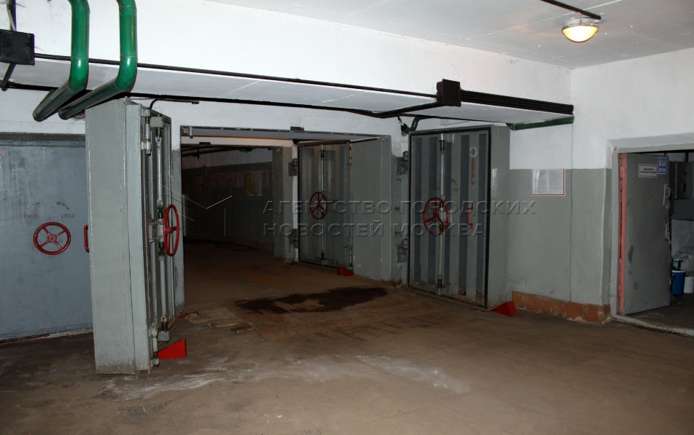
ПРЕДОСТАВЛЕНИЕ НАСЕЛЕНИЮ СРЕДСТВ ИНДИВИДУАЛЬНОЙ И КОЛЛЕКТИВНОЙ ЗАЩИТЫ
УБЕЖИЩЕ – защитное сооружение гражданской обороны, предназначенное для защиты укрываемых в течение нормативного времени
от расчетного воздействия поражающих факторов ядерного и химического оружия и обычных средств поражения, бактериальных (биологических) средств и поражающих концентраций аварийно химически опасных веществ, возникающих при аварии на потенциально опасных объектах, а также от высоких температур и продуктов горения при пожарах.
Убежища создаются:
для максимальной по численности работающей в военное время смены работников организации, имеющей мобилизационное задание (заказ) (далее – наибольшая работающая смена организации), отнесенной к категории особой важности по гражданской обороне, независимо от места ее расположения, а также для наибольшей работающей смены организации, отнесенной к первой или второй категории по гражданской обороне и расположенной на территории, отнесенной к группе по гражданской обороне, за исключением наибольшей работающей смены метрополитена, обеспечивающего прием и укрытие населения в сооружениях метрополитена, используемых в качестве защитных сооружений гражданской обороны, и медицинского персонала, обслуживающего нетранспортабельных больных;
для работников максимальной по численности работающей в мирное время смены организации, эксплуатирующей ядерные установки (атомные станции), включая работников организации, обеспечивающей ее функционирование и жизнедеятельность и находящейся на ее территории в пределах периметра защищенной зоны.
Требования к готовности:
сохранность ограждающих конструкций и защитных устройств, воспринимающих избыточное давление ударной волны и нагрузки от обрушившихся наземных элементов здания;
надежная герметизация и гидроизоляция всего ЗС;
исправность и налаженность всех систем внутреннего оборудования ЗС, возможность в любое время к переводу их на эксплуатацию в режиме военного времени;
надлежащее санитарное состояние помещений;
подготовленность обслуживающего персонала и укрываемого населения.

Slide 29
ПРЕДОСТАВЛЕНИЕ НАСЕЛЕНИЮ СРЕДСТВ ИНДИВИДУАЛЬНОЙ И КОЛЛЕКТИВНОЙ ЗАЩИТЫ
ПРОТИВОРАДИЦИОННОЕ УКРЫТИЕ (ПРУ) – защитное сооружение гражданской обороны, предназначенное для защиты укрываемых от воздействия ионизирующих излучений при радиоактивном заражении (загрязнении) местности и допускающее непрерывное пребывание в нем укрываемых в течение нормативного времени.
ПРУ создаются для защиты всех категорий населения, находящихся в зоне возможного радиоактивного загрязнения за пределами зон возможных разрушений и возможных сильных разрушений.
ПРАВИЛА ПОВЕДЕНИЯ УКРЫВАЕМЫХ В ПРУ
соблюдать режим поведения, установленный командиром звена по обслуживанию ПРУ;
не выходить из ПРУ самостоятельно;
дверь и занавес на входе, а также вентиляционные отверстия в первые 3 часа с начала заражения держать закрытыми.
В последующем для проветривания помещения открывать заслонку вентиляционных коробов на 15 - 20 мин.;
при наличии в простейших средств воздухоподачи периодически включать их в работу;
при сильном ветре со стороны входа не открывать дверь и вентиляционные короба;
периодически смачивать пол водой;
при вынужденном выходе на зараженную местность надевать средства индивидуальной защиты, при возвращении в ПРУ стряхивать пыль с верхней одежды, головного убора и обуви вне укрытия, осторожно снимать их и оставлять в тамбуре;
не открывать входную дверь при открытом вытяжном коробе;
открывать вытяжку только через 10 - 15 минут после закрытия входной двери, когда осядет пыль;
через 2 - 3 суток пребывания в ПРУ все предметы, находящиеся в нем, а также все поверхности протереть мокрой тряпкой.
Общие требования к ПРУ:
нормы площади пола на одного укрываемого: 0,5 м² - при двухъярусном и 0,4 м² - при трехъярусном расположении нар, 0,6 м² - при размещении ПРУ в подвалах, подпольях, погребах и других заглубленных помещениях высотой 1,7 - 1,9 м;
оборудование мест для лежания: не менее 15 % - при одноярусном, 20 % - при двухъярусном и 30 % - при трехъярусном расположении нар от общего числа мест в укрытии. Размер места для лежания - 0,55х1,8 м;
радиус сбора: до 3 км - при сборе пешим порядком; до 25 км - при подвозе укрываемых автотранспортом (он может быть увеличен до 60 км - для объектов расположенных в северной климатической зоне).
Требования к ПРУ:
степень ослабления радиации внешнего облучения принимается равной 500 для ПРУ, строящихся за границей проектной застройки объектов использования атомной энергии, но в пределах зоны возможного радиоактивного загрязнения от указанных объектов.
ПРУ должны обеспечивать защиту укрываемых:
от действия воздушной ударной волны (в т.ч. при косвенном действии ядерных средств поражения) с избыточным давлением до 20 кПа (0,2 кгс/см²);
от действия проникающей радиации.
Для размещения ПРУ применяются помещения:
производственных и вспомогательных зданий предприятий, учреждений здравоохранения и жилых зданий;
школ, библиотек и зданий общественного назначения;
складов сезонного хранения овощей, продуктов и хозяйственного инвентаря.
Режимы воздухоснабжения ПРУ:
чистая вентиляция (1-й режим);
фильтровентиляция (2-й режим).

Slide 30
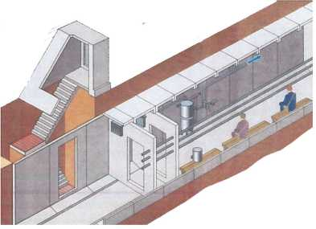
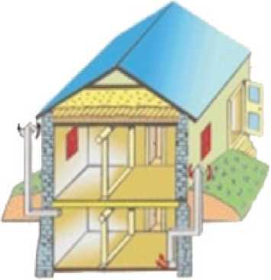
ПРЕДОСТАВЛЕНИЕ НАСЕЛЕНИЮ СРЕДСТВ ИНДИВИДУАЛЬНОЙ И КОЛЛЕКТИВНОЙ ЗАЩИТЫ
УКРЫТИЕ – защитное сооружение гражданской обороны, предназначенное для защиты укрываемых от фугасного и осколочного действия обычных средств поражения, поражения обломками строительных конструкций, а также от обрушения конструкций вышерасположенных этажей зданий различной этажности.
Укрытия создаются:
для работников организаций, не отнесенных к категориям по гражданской обороне, и населения, проживающего на территориях, отнесенных к группам по гражданской обороне, находящихся за пределами зон возможного радиоактивного заражения (загрязнения) и возможных сильных разрушений;
для работников дежурной смены и линейного персонала организаций, расположенных за пределами зон возможного радиоактивного заражения (загрязнения) и возможных сильных разрушений, осуществляющих жизнеобеспечение населения и деятельность организаций, отнесенных к категориям по гражданской обороне;
для нетранспортабельных больных, находящихся в учреждениях здравоохранения, расположенных в зонах возможных разрушений, а также для обслуживающего их медицинского персонала.
Укрытия должны обеспечивать защиту укрываемых:
при их расположении одновременно в зоне возможных разрушений и зоне возможного радиоактивного загрязнения - защиту от проникающей радиации со степенью ослабления радиации внешнего воздействия, равной 500.
Режим воздухоснабжения укрытий:
чистая вентиляция (1-й режим).
ПРИСПОСОБЛЕНИЕ ОБЩЕГО КОЛЛЕКТОРА ПОД УКРЫТИЕ
ПРИСПОСОБЛЕНИЕ ПОДВАЛА
ПОД УКРЫТИЕ
Наращивание фонда укрытий осуществляется за счет планирования в мирное время и строительства в период мобилизации и военное время:
быстровозводимых укрытий;
приспособления для укрытий подвальных, цокольных и первых этажей существующих зданий и сооружений различного назначения;
освоения подземных пространств городов.

Slide 31
ПРЕДОСТАВЛЕНИЕ НАСЕЛЕНИЮ СРЕДСТВ ИНДИВИДУАЛЬНОЙ И КОЛЛЕКТИВНОЙ ЗАЩИТЫ
ОСВОЕНИЕ ПОДЗЕМНОГО ПРОСТРАНСТВА ДЛЯ ЗАЩИТЫ НАСЕЛЕНИЯ
Освоение подземного пространства городов и населенных пунктов для защиты населения представляет собой результат приспособления подземной части зданий под защитные сооружения. Рациональное использование подземного пространства городов является важнейшим резервом для накопления фонда убежищ для защиты населения любого города.
Подземные инженерные сооружения городов могут быть приспособлены:
под убежища в соответствии с действующими нормативными требованиями при обязательном сохранении возможности их эксплуатации по основному предназначению в условиях мирного времени;
под защитные сооружения, используемые только для кратковременного укрытия населения на период 1-2 часа в условиях ограниченной возможности полноценного инженерного оборудования (электроснабжения, воздухоснабжения, водоснабжения и канализации);
под противорадиационные укрытия.
Номенклатура объектов, рекомендуемых для использования в качестве защитных сооружений в городах, может быть следующей:
Для условий существующей и новой застройки:
подземные гаражи вместимостью до 100-200 машиномест, а также транспортные тоннели и тоннели для пешеходов, инженерной службы метрополитена;
подвальные помещения жилых и общественных зданий, а также складские объекты различной вместимости, с учетом их усиления и дооборудования до расчетных требований;
дополнительные заглубленные объекты, пристраевыемые к существующим зданиям, вне контура их застройки, например, к зданиям торговых центров, универсальных магазинов, домов быта, общеобразовательных школ, административных комплексов (в основном это подсобно-вспомогательные и складские помещения, клубные помещения, столовые, гардеробы, мастерские и пр.).
Для вновь застраиваемых районов, с учетом проектных предложений:
жилые здания с подвалами-убежищами от 500 до 1200 мест;
общеобразовательные школы на 30-40 и 50 классов с подземными помещениями;
общественные центры микрорайона;
торговые центры районного и общегородского значения;
универсальные магазины, магазины продовольственных и промышленных товаров, универсамы, дома быта, ателье и мастерские бытового обслуживания;
однозальные и двухзальные подземные кинотеатры вместимостью примерно до 300 мест;
культурно-зрелищные центры и клубы.
Для перспективного строительства в крупных городах:
•транспортные тоннели большой протяженности и глубокого заложения, тоннели перспективных видов транспорта, многоярусные подземные гаражи;
многофункциональные комплексы жилых групп, микрорайонов комплексов зданий;
•многофункциональные комплексы на привокзальных площадях железнодорожных, автобусных, речных и морских вокзалов, а также у станций метрополитена и в узловых пунктах городского транспорта;
•многофункциональные комплексы на предзаводских площадях (вне их ограды), а также в крупнейших общественных, учебных, административных и других зданиях.

Slide 32
ПРОВЕДЕНИЕ МЕРОПРИЯТИЙ ПО СВЕТОВОЙ МАСКИРОВКЕ
И ДРУГИМ ВИДАМ МАСКИРОВКИ
МАСКИРОВКА ПРИ ВЫПОЛНЕНИИ ЗАДАЧ ГРАЖДАНСКОЙ ОБОРОНЫ - комплекс мероприятий, направленных на скрытие и дезинформацию противника с целью максимального снижения вероятности поражения сил и средств гражданской обороны, объектов экономики и инфраструктуры высокоточным оружием.
Федеральный закон от 12 февраля 1998 г. № 28-ФЗ «О гражданской обороне»;
Постановление Правительства Российской Федерации от 26 ноября 2007 г. № 804 «Об утверждении Положения о гражданской обороне в Российской Федерации»;
Приказ МЧС России от 14 ноября 2008 г. № 687 «Об утверждении Положения об организации и ведении гражданской обороны в муниципальных образованиях и организациях»;
СП 165.1325800.2014 «Инженерно-технические мероприятия гражданской обороны. Актуализированная редакция СНиП 2.01.51-90»;
СП 264.1325800.2016 «Световая маскировка населенных пунктов и объектов народного хозяйства».
ВИДЫ МАСКИРОВКИ
ИНЖЕНЕРНО-ТЕХНИЧЕСКИЕ МЕРОПРИЯТИЯ
ПО МАСКИРОВКЕ
световая (оптическая – видимый диапазон спектра);
тепловая (инфракрасный диапазон спектра);
радиолокационная (радиочастотный диапазон спектра);
акустическая (звуковой диапазон спектра).
снижение параметров физических полей;
снижение параметров упругих колебаний и гравитации объектов;
проверка и наладка отключения наружного освещения населенных пунктов и объектов экономики и инфраструктуры;
создание ложных объектов;
организация мероприятий по подготовке и обеспечению световой маскировки производственных огней при подаче сигнала «Внимание всем!» и последующего доведения информации о воздушной тревоге.

Slide 33
ПРОВЕДЕНИЕ МЕРОПРИЯТИЙ ПО СВЕТОВОЙ МАСКИРОВКЕ И ДРУГИМ ВИДАМ МАСКИРОВКИ
РЕЖИМЫ СВЕТОВОЙ МАСКИРОВКИ
Частичное затемнение:
действует постоянно;
обеспечивает завершение подготовки к введению режима ложного освещения;
не нарушает нормальную производственную деятельность в городских округах, поселениях, на объектах экономики и инфраструктуры;
переход с обычного освещения на режим частичного затемнения – не более чем через 3 ч.
Ложное освещение:
полное затемнение наиболее важных зданий и сооружений объектов экономики и инфраструктуры, ориентирных указателей на территориях;
освещение ложных и менее значимых объектов (улиц и территорий);
вводится по сигналу «Внимание всем!» с последующим доведением информации о воздушной тревоге;
переход с режима частичного затемнения на режим ложного освещения – не более чем через 3 мин. после доведения информации о воздушной тревоге.
ВАРИАНТ КОМПЛЕКСНОЙ ЗАЩИТЫ ОБЪЕКТА ЭКОНОМИКИ ОТ ВЫСОКОТОЧНОГО ОРУЖИЯ ПРОТИВНИКА
Комплексная маскировка является одним из видов защиты городских округов и поселений, отнесенных к группам по ГО; городских округов и поселений, на территории которых располагаются организации, отнесенные к категориям по ГО; а также организаций, продолжающих свою деятельность в период мобилизации и в военное время, реализуемых при выполнении мероприятий по ГО заблаговременно, при проведении ГО в готовность и в военное время. Она организуется и осуществляется в соответствии с законодательством Российской Федерации о гражданской обороне и об обороне в целях создания ложного представления о составе и объемах проводимых мероприятий в области ведения ГО, а также скрытия действительного расположения, состава и размещения зданий, сооружений и технологического оборудования объектов экономики и инфраструктуры населенных пунктов от всех видов и средств ведения разведки и поражения противника.
Обозначения:
Датчики – обнаружители ВТО;
Квантовый генератор помех;
Подъемный механизм мониторинга;
Устройство изменения контрастности;
Пусковые установки боевых помех;
Шашки автоматического дымопуска;
Пункт управления объекта с вычислительным комплексом

Slide 34
ПРОВЕДЕНИЕ АВАРИЙНО-СПАСАТЕЛЬНЫХ И ДРУГИХ НЕОТЛОЖНЫХ РАБОТ В СЛУЧАЕ ВОЗНИКНОВЕНИЯ ОПАСНОСТЕЙ ДЛЯ НАСЕЛЕНИЯ ПРИ ВОЕННЫХ КОНФЛИКТАХ ИЛИ ВСЛЕДСТВИЕ ЭТИХ КОНФЛИКТОВ,
А ТАКЖЕ ПРИ ЧРЕЗВЫЧАЙНЫХ СИТУАЦИЯХ ПРИРОДНОГО И ТЕХНОГЕННОГО ХАРАКТЕРА
Федеральный закон от 12 февраля 1998 г. № 28-ФЗ «О гражданской обороне»;
Федеральный закон от 22 августа 1995 г. № 151-ФЗ «Об аварийно-спасательных службах и статусе спасателей»;
Федеральный закон от 21 декабря 1994 г. № 68-ФЗ «О защите населения и территорий от чрезвычайных ситуаций природного и техногенного характера»;
Постановление Правительства Российской Федерации от 26 ноября 2007 г. № 804 «Об утверждении Положения о гражданской обороне в Российской Федерации»;
Постановление Правительства Российской Федерации от 28 августа 2014 г. № 867 «Об аварийно-спасательных работах»;
Приказ МЧС России от 14 ноября 2008 г. № 687 «Об утверждении Положения об организации и ведении гражданской обороны в муниципальных образованиях и организациях»;
Приказ МЧС России от 23 декабря 2005 г. № 999 «Об утверждении Порядка создания нештатных аварийно-спасательных формирований»;
Приказ МЧС России от 18 декабря 2014 г. № 701 «Об утверждении Типового порядка создания нештатных формирований по обеспечению выполнения мероприятий по гражданской обороне».
АВАРИЙНО-СПАСАТЕЛЬНЫЕ РАБОТЫ – это действия по спасению людей, материальных и культурных ценностей, защите природной среды в зоне чрезвычайных ситуаций, локализации чрезвычайных ситуаций и подавлению или доведению до минимально возможного уровня воздействия характерных для них опасных факторов. Аварийно-спасательные работы характеризуются наличием факторов, угрожающих жизни и здоровью проводящих эти работы людей, и требуют специальной подготовки, экипировки и оснащения.
НЕОТЛОЖНЫЕ РАБОТЫ ПРИ ЛИКВИДАЦИИ ЧРЕЗВЫЧАЙНЫХ СИТУАЦИЙ – это деятельность по всестороннему обеспечению аварийно-спасательных работ, оказанию населению, пострадавшему в чрезвычайных ситуациях, медицинской и других видов помощи, созданию условий, минимально необходимых для сохранения жизни и здоровья людей, поддержания их работоспособности.

Slide 35
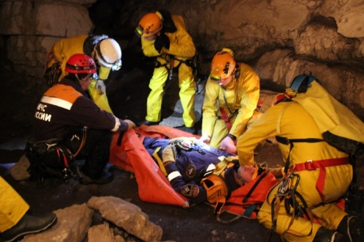
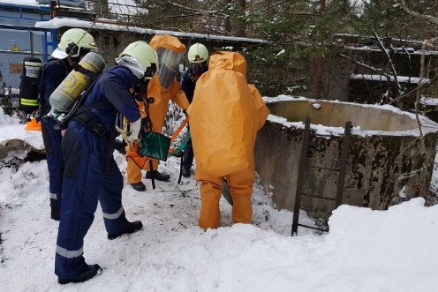
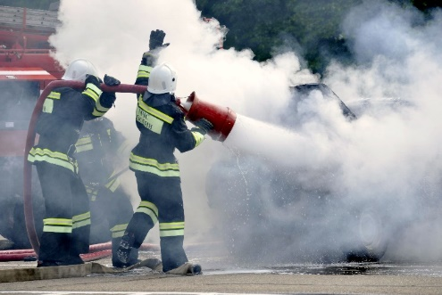
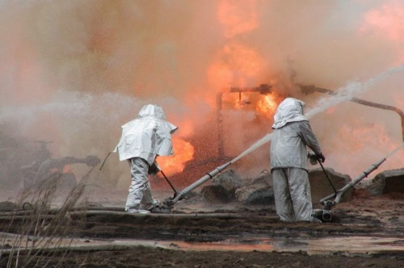
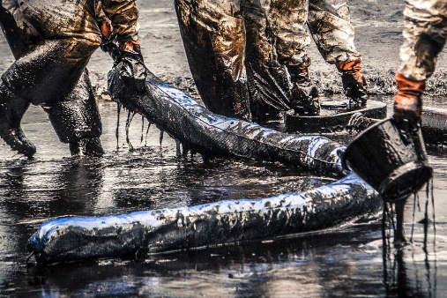
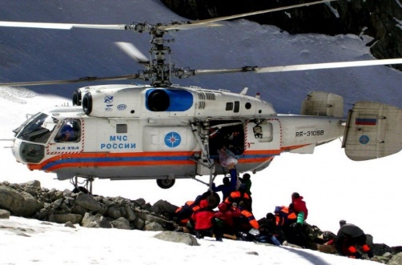
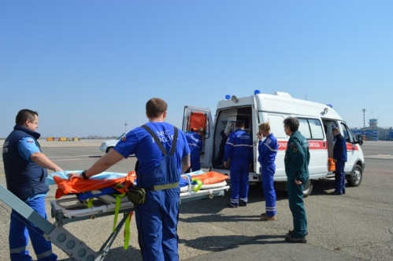
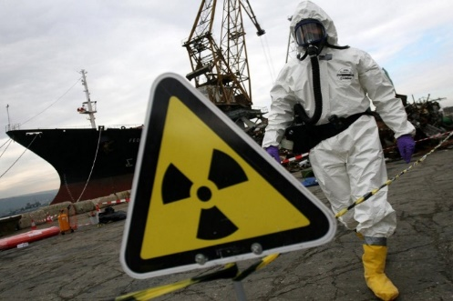
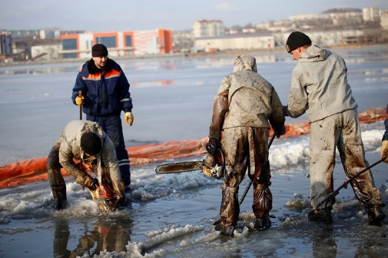
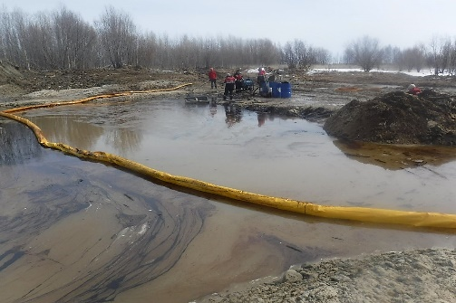
ПРОВЕДЕНИЕ АВАРИЙНО-СПАСАТЕЛЬНЫХ И ДРУГИХ НЕОТЛОЖНЫХ РАБОТ В СЛУЧАЕ ВОЗНИКНОВЕНИЯ ОПАСНОСТЕЙ
ДЛЯ НАСЕЛЕНИЯ ПРИ ВОЕННЫХ КОНФЛИКТАХ, ИЛИ ВСЛЕДСТВИЕ ЭТИХ КОНФЛИКТОВ, А ТАКЖЕ ПРИ ЧРЕЗВЫЧАЙНЫХ СИТУАЦИЯХ
ПРИРОДНОГО И ТЕХНОГЕННОГО ХАРАКТЕРА
ВИДЫ АВАРИЙНО-СПАСАТЕЛЬНЫХ РАБОТ
ГОРНОСПАСАТЕЛЬНЫЕ РАБОТЫ
ГАЗОСПАСАТЕЛЬНЫЕ РАБОТЫ
РАБОТЫ, СВЯЗАННЫЕ
С ТУШЕНИЕМ ПОЖАРОВ
ПРОТИВОФОНТАННЫЕ РАБОТЫ
РАБОТЫ ПО ЛИКВИДАЦИИ РАЗЛИВОВ НЕФТИ И НЕФТЕПРОДУКТОВ
НА КОНТИНЕНТАЛЬНОМ ШЕЛЬФЕ РОССИЙСКОЙ ФЕДЕРАЦИИ, ВО ВНУТРЕННИХ МОРСКИХ ВОДАХ, ТЕРРИТОРИАЛЬНОМ МОРЕ И ПРИЛЕЖАЩЕЙ ЗОНЕ РОССИЙСКОЙ ФЕДЕРАЦИИ
РАБОТЫ ПО ЛИКВИДАЦИИ МЕДИКО-САНИТАРНЫХ ПОСЛЕДСТВИЙ ЧРЕЗВЫЧАЙНЫХ СИТУАЦИЙ
РАБОТЫ ПО ЛИКВИДАЦИИ РАЗЛИВОВ НЕФТИ И НЕФТЕПРОДУКТОВ
НА ТЕРРИТОРИИ РОССИЙСКОЙ ФЕДЕРАЦИИ, ЗА ИСКЛЮЧЕНИЕМ ВНУТРЕННИХ МОРСКИХ ВОД
И ТЕРРИТОРИАЛЬНОГО МОРЯ РОССИЙСКОЙ ФЕДЕРАЦИИ
ПОИСКОВО-СПАСАТЕЛЬНЫЕ РАБОТЫ
РАБОТЫ ПО ЛИКВИДАЦИИ ПОСЛЕДСТВИЙ РАДИАЦИОННЫХ АВАРИЙ
Перечень видов аварийно-спасательных работ может быть дополнен
решением Правительства Российской Федерации

Slide 36
ПРОВЕДЕНИЕ АВАРИЙНО-СПАСАТЕЛЬНЫХ И ДРУГИХ НЕОТЛОЖНЫХ РАБОТ В СЛУЧАЕ ВОЗНИКНОВЕНИЯ ОПАСНОСТЕЙ
ДЛЯ НАСЕЛЕНИЯ ПРИ ВОЕННЫХ КОНФЛИКТАХ, ИЛИ ВСЛЕДСТВИЕ ЭТИХ КОНФЛИКТОВ, А ТАКЖЕ ПРИ ЧРЕЗВЫЧАЙНЫХ СИТУАЦИЯХ
ПРИРОДНОГО И ТЕХНОГЕННОГО ХАРАКТЕРА
СРЕДСТВА ПРОВЕДЕНИЯ АСДНР
СРЕДСТВА ОСНОВНОГО НАЗНАЧЕНИЯ
СРЕДСТВА ВСПОМОГАТЕЛЬНОГО НАЗНАЧЕНИЯ
Средства проведения спасательных работ
Средства управления
Средства проведения специальных работ
Средства материально-технического обеспечения
Средства инженерно-технического обеспечения
Средства поисково-спасательные
Средства оперативного реагирования
Средства специальной обработки
Средства малой механизации
Средства жизнеобеспечения
Средства аварийно-спасательные
Средства связи
Средства экологической безопасности
Средства преодоления препятствий
Средства водоснабжения
Средства мониторинга
Средства аварийно-ремонтные
Средства дорожно-землеройные
Средства транспортировки
Средства разведки
Средства подводно-технические
Средства грузоподъемные
Средства технической помощи
СИЛЫ ГРАЖДАНСКОЙ ОБОРОНЫ:
спасательные воинские формирования федерального органа исполнительной власти, уполномоченного на решение задач в области гражданской обороны;
подразделения Государственной противопожарной службы;
аварийно-спасательные формирования и спасательные службы;
нештатные формирования по обеспечению выполнения мероприятий по гражданской обороне;
создаваемые на военное время в целях решения задач в области гражданской обороны специальные формирования.
Средства робототехнические
Средства пожаротушения
Средства медицинской помощи
Средства пиротехнические
Средства энергосбережения
Средства защиты

Slide 37
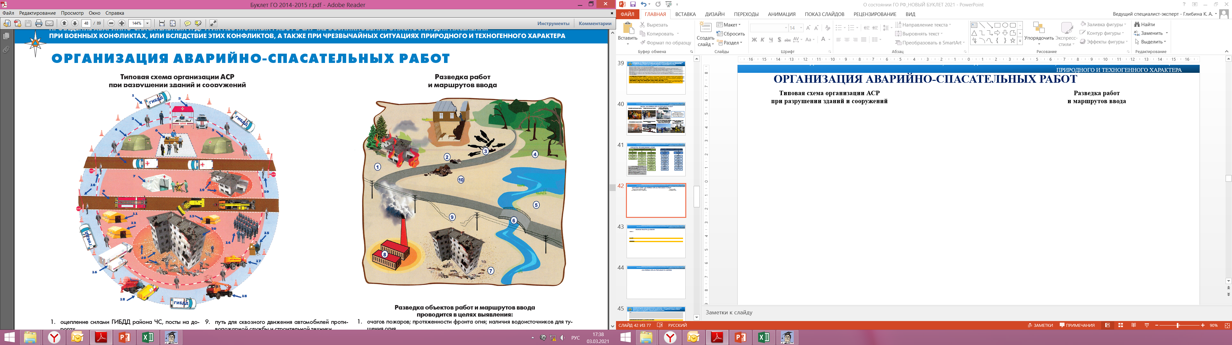
ПРОВЕДЕНИЕ АВАРИЙНО-СПАСАТЕЛЬНЫХ И ДРУГИХ НЕОТЛОЖНЫХ РАБОТ В СЛУЧАЕ ВОЗНИКНОВЕНИЯ ОПАСНОСТЕЙ
ДЛЯ НАСЕЛЕНИЯ ПРИ ВОЕННЫХ КОНФЛИКТАХ, ИЛИ ВСЛЕДСТВИЕ ЭТИХ КОНФЛИКТОВ, А ТАКЖЕ ПРИ ЧРЕЗВЫЧАЙНЫХ СИТУАЦИЯХ
ПРИРОДНОГО И ТЕХНОГЕННОГО ХАРАКТЕРА
ОРГАНИЗАЦИЯ АВАРИЙНО-СПАСАТЕЛЬНЫХ РАБОТ
Типовая схема организации АСР
при разрушении зданий и сооружений
Оцепление силами ГИБДД района ЧС, посты на дорогах.
Оцепление силами правоохранительных органов зоны ЧС и объекта проведения АСР.
Штаб руководства (ОГ МЧС России).
Пункт оказания медицинской помощи легко пострадавшим.
Пункт оказания медицинской помощи тяжело пострадавшим.
Площадка идентификации пострадавших.
Медпункт сортировки пострадавших.
Путь для сквозного движения автомобилей «Скорой медицинской помощи».
Путь для сквозного движения автомобилей противопожарной службы и строительной техники.
Пункт координации въезда и выезда.
Пункт отдыха спасателей.
Пункт обогрева спасателей.
Пункт питания спасателей.
Резерв сил.
Пункт приема найденных документов и ценностей.
Резерв техники.
Площадка заправки техники горюче-смазочными
материалами.
18. Силы и средства необходимых аварийных служб.
19. Участки работ.
20. Объект ЧС.

Slide 38
ПРОВЕДЕНИЕ АВАРИЙНО-СПАСАТЕЛЬНЫХ И ДРУГИХ НЕОТЛОЖНЫХ РАБОТ В СЛУЧАЕ ВОЗНИКНОВЕНИЯ ОПАСНОСТЕЙ
ДЛЯ НАСЕЛЕНИЯ ПРИ ВОЕННЫХ КОНФЛИКТАХ, ИЛИ ВСЛЕДСТВИЕ ЭТИХ КОНФЛИКТОВ, А ТАКЖЕ ПРИ ЧРЕЗВЫЧАЙНЫХ СИТУАЦИЯХ
ПРИРОДНОГО И ТЕХНОГЕННОГО ХАРАКТЕРА
ОРГАНИЗАЦИЯ АВАРИЙНО-СПАСАТЕЛЬНЫХ РАБОТ
Разведка работ
и маршрутов ввода сил ГО
Разведка объектов работ и маршрутов ввода
проводится в целях выявления:
Очагов пожаров, протяженности фронта огня, наличия водоисточников для тушения огня.
Разрушенных и заваленных защитных сооружений.
Мест скопления пострадавших.
Структуры и протяженности лесных завалов.
Ширины и глубины рек, скорости течения, бродов, характера дна, съезда к бродам, возможности движения по берегам.
Грузоподъемности мостов, их ширины и возможности движения по ним.
Степени разрушения зданий и сооружений, количества аварий на комплексных энергетических системах (КЭС), мест нахождения пострадавших.
Очагов заражения АХОВ, вида и концентрации АХОВ, состояния ёмкостей с АХОВ, границ зон заражения.
Аварий на КЭС.
Наличия завалов на маршрутах ввода, их структуры, протяженности и высоты.

Slide 39
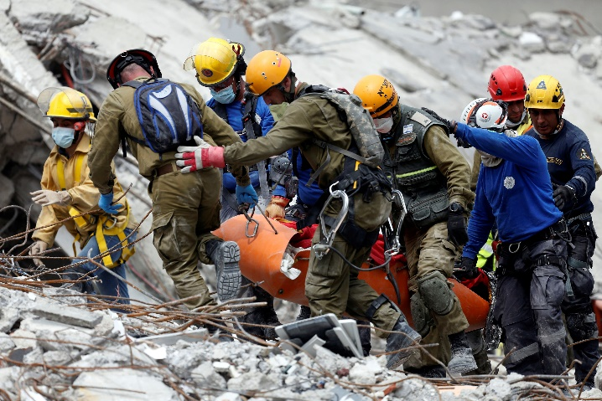

ПРОВЕДЕНИЕ АВАРИЙНО-СПАСАТЕЛЬНЫХ И ДРУГИХ НЕОТЛОЖНЫХ РАБОТ В СЛУЧАЕ ВОЗНИКНОВЕНИЯ ОПАСНОСТЕЙ
ДЛЯ НАСЕЛЕНИЯ ПРИ ВОЕННЫХ КОНФЛИКТАХ, ИЛИ ВСЛЕДСТВИЕ ЭТИХ КОНФЛИКТОВ, А ТАКЖЕ ПРИ ЧРЕЗВЫЧАЙНЫХ СИТУАЦИЯХ
ПРИРОДНОГО И ТЕХНОГЕННОГО ХАРАКТЕРА
ПОИСК ПОСТРАДАВШИХ
ЗАДАЧИ
Определить и обозначить места нахождения пострадавших и по возможности установить связь с ними
Установить функциональное состояние пострадавших и объем необходимой помощи
Выявить наличие и степень опасности воздействия на людей вторичных поражающих факторов
СПОСОБЫ
Сплошным визуальным обследованием участка спасательных работ
(объект, задания)
С использованием
специально подготовленных собак (кинологический способ)
С использованием
специальных приборов поиска (технический способ)
По свидетельствам
очевидцев
Поиск пострадавших под завалами разрушенных зданий представляет собой совокупность действий личного состава поисковых подразделений, направленных на обнаружение и уточнение местонахождения людей, их функционального состояния и объема необходимой помощи.
Поиск пострадавших производится силами специально подготовленных поисковых подразделений спасателей (групп, звеньев, расчетов) после проведения рекогносцировки, инженерной разведки очага поражения и участка предстоящих работ.

Slide 40








ПРОВЕДЕНИЕ АВАРИЙНО-СПАСАТЕЛЬНЫХ И ДРУГИХ НЕОТЛОЖНЫХ РАБОТ В СЛУЧАЕ ВОЗНИКНОВЕНИЯ ОПАСНОСТЕЙ
ДЛЯ НАСЕЛЕНИЯ ПРИ ВОЕННЫХ КОНФЛИКТАХ, ИЛИ ВСЛЕДСТВИЕ ЭТИХ КОНФЛИКТОВ, А ТАКЖЕ ПРИ ЧРЕЗВЫЧАЙНЫХ СИТУАЦИЯХ
ПРИРОДНОГО И ТЕХНОГЕННОГО ХАРАКТЕРА
АВАРИЙНО-СПАСАТЕЛЬНЫЕ МАШИНЫ
ОБЩЕГО НАЗНАЧЕНИЯ
АСМ СРЕДНЕГО ТИПА
АСМ ТЯЖЕЛОГО ТИПА
предназначены для оперативной доставки спасателей, специального оборудования к месту возникновения чрезвычайных ситуаций природного и техногенного характера, обеспечения выполнения аварийно-спасательных и других неотложных работ, мероприятий по поиску и оказанию медицинской помощи пострадавшим, ликвидации локальных очагов пожаров, ведения радиационной и химической разведки, связи и оповещения в ходе ликвидации последствий аварий, катастроф и стихийных бедствий.
ACM-41-02-2М21
ACM-48-03
АСМ ЛЕГКОГО ТИПА
ACM-41-01
ACM-41-022
ACM-48-031
ACM-41-013
«Фламинго» на базе Land Rover 110
ACM-48-03П
(горноспасательный вариант)

Slide 41








ПРОВЕДЕНИЕ АВАРИЙНО-СПАСАТЕЛЬНЫХ И ДРУГИХ НЕОТЛОЖНЫХ РАБОТ В СЛУЧАЕ ВОЗНИКНОВЕНИЯ ОПАСНОСТЕЙ
ДЛЯ НАСЕЛЕНИЯ ПРИ ВОЕННЫХ КОНФЛИКТАХ, ИЛИ ВСЛЕДСТВИЕ ЭТИХ КОНФЛИКТОВ, А ТАКЖЕ ПРИ ЧРЕЗВЫЧАЙНЫХ СИТУАЦИЯХ
ПРИРОДНОГО И ТЕХНОГЕННОГО ХАРАКТЕРА
АВАРИЙНО-СПАСАТЕЛЬНАЯ ТЕХНИКА
СПЕЦИАЛЬНОГО НАЗНАЧЕНИЯ
МАШИНЫ РАДИАЦИОННОЙ И ХИМИЧЕСКОЙ РАЗВЕДКИ
КОМАНДНО-ШТАБНЫЕ МАШИНЫ
предназначена для ведения радиационной и химической разведки объектов и территорий, обеспечения связи и управления, мониторинга окружающей среды, технического обеспечения пиротехнических и водолазных подводно-технических работ, информирования и оповещения населения, доставки комиссий по чрезвычайным ситуациям и оперативных групп к месту ЧС, жизнеобеспечения участников ликвидации ЧС.
Радиационно-химическая машина
АСМ-48-03ЗРХ
АСМ-41-01Ш
МОБИЛЬНЫЕ ПУНКТЫ УПРАВЛЕНИЯ
МОБИЛЬНЫЙ УЗЕЛ СВЯЗИ
Машина радиационной разведки
АСМ-41-02МРР
Мобильный узел связи
МУС-ЧС
ППУ-48-03
МАШИНЫ ЖИЗНЕОБЕСПЕЧЕНИЯ
МОБИЛЬНЫЕ КОМПЛЕКСЫ ИНФОРМИРОВАНИЯ И ОПОВЕЩЕНИЯ НАСЕЛЕНИЯ
Мобильный комплекс информирования
и оповещения населения
на шасси автомобиля КАМАЗ
АСМ-41-013
Машина жизнеобеспечения МЖО ППУ-48-03
с прицепом жизнеобеспечения

Slide 42








ПРОВЕДЕНИЕ АВАРИЙНО-СПАСАТЕЛЬНЫХ И ДРУГИХ НЕОТЛОЖНЫХ РАБОТ В СЛУЧАЕ ВОЗНИКНОВЕНИЯ ОПАСНОСТЕЙ
ДЛЯ НАСЕЛЕНИЯ ПРИ ВОЕННЫХ КОНФЛИКТАХ, ИЛИ ВСЛЕДСТВИЕ ЭТИХ КОНФЛИКТОВ, А ТАКЖЕ ПРИ ЧРЕЗВЫЧАЙНЫХ СИТУАЦИЯХ
ПРИРОДНОГО И ТЕХНОГЕННОГО ХАРАКТЕРА
ИНЖЕНЕРНАЯ ТЕХНИКА
Предназначена для механизации (электрификации) различных работ при выполнении задач инженерного обеспечения: устройства проездов в завалах, прокладывания колонных путей, переправы техники и людей через водные преграды, обеспечения спасателей и пострадавшего населения водой и электроэнергией и выполнения других задач.
ПЕРЕПРАВОЧНО-ДЕСАНТНЫЕ СРЕДСТВА
СТАНЦИЯ ОЧИСТКИ ВОДЫ
Станция комплексной очистки СКО-10
ПТС-ПС
МАШИНЫ РАЗГРАЖДЕНИЯ
Инженерная машина разграждения ИМР-3М
ПУТЕПРОКЛАДЧИКИ
БУЛЬДОЗЕРЫ
БАТ-2
Бульдозер ЧТЗ Б10М
АВТОГРЕЙДЕРЫ
ПОДВИЖНЫЕ ЭЛЕКТРОСТАНЦИИ
ДЗ-98
Универсальная дорожная машина К-708 УДМ
Передвижная осветительная электростанция
ЭД-4-230-ВПО

Slide 43



ПЕРВООЧЕРЕДНОЕ ЖИЗНЕОБЕСПЕЧЕНИЕ НАСЕЛЕНИЯ, ПОСТРАДАВШЕГО ПРИ ВОЕННЫХ КОНФЛИКТАХ ИЛИ ВСЛЕДСТВИЕ ЭТИХ КОНФЛИКТОВ, А ТАКЖЕ ПРИ ЧРЕЗВЫЧАЙНЫХ СИТУАЦИЯХ ПРИРОДНОГО И ТЕХНОГЕННОГО ХАРАКТЕРА
Федеральный закон от 29 декабря 1994 г. № 79-ФЗ «О государственном материальном резерве»;
Федеральный закон от 12 февраля 1998 г. № 28-ФЗ «О гражданской обороне»;
Постановление Правительства Российской Федерации от 26 ноября 2007 г. № 804 «Об утверждении Положения о гражданской обороне в Российской Федерации»;
Постановление Правительства Российской Федерации от 27 апреля 2000 г. № 379 «О накоплении, хранении и использовании в целях гражданской обороны запасов материально-технических, продовольственных материальных и иных средств»;
Постановление Правительства Российской Федерации от 28 декабря 2019 г. № 1928 «Об утверждении Правил предоставления иных межбюджетных трансфертов из федерального бюджета, источником финансового обеспечения которых являются бюджетные ассигнования резервного фонда Правительства Российской Федерации, бюджетам субъектов Российской Федерации на финансовое обеспечение отдельных мер по ликвидации чрезвычайных ситуаций природного и техногенного характера, осуществления компенсационных выплат физическим и юридическим лицам, которым был причинен ущерб в результате террористического акта, и возмещения вреда, причиненного при пресечении террористического акта правомерными действиями»;
Приказ МЧС России от 14 ноября 2008 г. № 687 «Об утверждении Положения об организации и ведении гражданской обороны в муниципальных образованиях и организациях».
ЖИЗНЕОБЕСПЕЧЕНИЕ ПОСТРАДАВШЕГО НАСЕЛЕНИЯ – совокупность согласованных и взаимосвязанных по цели, задачам, месту и времени действий территориальных и ведомственных органов управления, сил, средств и соответствующих служб, направленных на создание условий, необходимых для сохранения жизни и поддержания здоровья людей в зоне ЧС, на маршрутах эвакуации и в местах размещения пострадавшего населения.
Первоочередное жизнеобеспечение пострадавшего в чрезвычайных ситуациях населения осуществляется силами и средствами организаций, учреждений, предприятий (независимо от форм собственности), в обязанности которых входит решение вопросов жизнеобеспечения населения, и осуществляющих свою деятельность на территории субъекта Российской Федерации.

Slide 44






ПЕРВООЧЕРЕДНОЕ ЖИЗНЕОБЕСПЕЧЕНИЕ НАСЕЛЕНИЯ, ПОСТРАДАВШЕГО ПРИ ВОЕННЫХ КОНФЛИКТАХ ИЛИ ВСЛЕДСТВИЕ ЭТИХ КОНФЛИКТОВ,
А ТАКЖЕ ПРИ ЧРЕЗВЫЧАЙНЫХ СИТУАЦИЯХ ПРИРОДНОГО И ТЕХНОГЕННОГО ХАРАКТЕРА
ВИДЫ ЖИЗНЕОБЕСПЕЧЕНИЯ НАСЕЛЕНИЯ
К населению, пострадавшему при ведении военных действий или вследствие этих действий (далее – пострадавшее население), а также при возникновении чрезвычайных ситуаций природного и техногенного характера, относится население, подвергшееся воздействию поражающих факторов, а также лишившееся необходимых средств для существования и жизнедеятельности.
Первоочередное жизнеобеспечение включает: снабжение населения жизненно важными материальными средствами, коммунально-бытовыми услугами, предметами первой необходимости, оказание первой помощи, информационно-психологическую поддержку.
Медицинское обеспечение пострадавшего населения включает:
своевременное оказание медицинской помощи;
проведение противоэпидемиологических мероприятий;
наблюдение и лабораторный контроль за внешней средой, водоисточниками;
санитарно-просветительную работу среди населения;
дополнительное развертывание лечебной базы.
Обеспечение водой пострадавшего населения включает:
восстановление магистральных водопроводов;
контроль за качеством воды;
доставку воды емкостями на передвижных средствах;
опреснение, очистку и обеззараживание воды (в случае необходимости);
использование защищенных мощностей водопроводов, артезианских скважин, резервуаров.
Обеспечение жильем пострадавшего населения включает:
использование (после проведения инвентаризации) и оценка состояния сохранившегося жилого фонда;
использование зданий и сооружений лечебно-оздоровительной базы, баз отдыха (санатории, дома отдыха и т.д.);
развертывание временных жилищ (передвижных и сборных домиков, палаток, юрт, землянок и др.);
временное подселение пострадавшего населения на площади сохранившегося жилого фонда.
Обеспечение населения предметами первой необходимости (одеждой, обувью, предметами личной гигиены и т.д.) включает:
использование предметов первой необходимости из резерва, а также из поврежденных и разрушенных складов;
сбор и перераспределение предметов первой необходимости среди населения;
организацию выдачи предметов первой необходимости;
использование текущих запасов торговли про долговым распискам.
Обеспечение продуктами питания пострадавшего населения включает:
использование запасов продовольствия на складах резерва и текущего довольствия;
повышение производительности сохранившихся мощностей по производству продуктов питания;
подвоз продовольствия из непострадавших районов;
развертывание временных пунктов питания с использованием подвижных кухонь, хлебопекарен и др. мобильных технических средств;
определение порядка и организация обеспечения населения продуктами питания (списки, талоны, очередность, нормы отпуска и т.д.)
организацию взаимодействия с органами военного командования и силовых ведомств по возможности использования их ресурсов.
Информационное обеспечение пострадавшего населения включает:
организацию оперативного информирования населения с использованием стационарных и подвижных средств;
проведение обходов мест проживания и нахождения людей;
создание справочно-информационной службы для информирования людей о местах нахождения эвакуируемых;
создание бригад психологической поддержки из специалистов.

Slide 45






ПЕРВООЧЕРЕДНОЕ ЖИЗНЕОБЕСПЕЧЕНИЕ НАСЕЛЕНИЯ, ПОСТРАДАВШЕГО ПРИ ВОЕННЫХ КОНФЛИКТАХ ИЛИ ВСЛЕДСТВИЕ ЭТИХ КОНФЛИКТОВ,
А ТАКЖЕ ПРИ ЧРЕЗВЫЧАЙНЫХ СИТУАЦИЯХ ПРИРОДНОГО И ТЕХНОГЕННОГО ХАРАКТЕРА
ОКАЗАНИЕ ЭКСТРЕННОЙ ПСИХОЛОГИЧЕСКОЙ ПОМОЩИ
Экстренная психологическая помощь людям, пострадавшим в чрезвычайных ситуациях, стихийных бедствиях и катастрофах в Российской Федерации является государственной функцией и осуществляется специально созданной службой, которая позволяет в короткие сроки и с высокой эффективностью оказывать помощь пострадавшим при чрезвычайных ситуациях любых масштабов – от локальных до международных.
ОСНОВНЫЕ ЗАДАЧИ ПСИХОЛОГОВ
создание психологической обстановки, обеспечивающей оптимальные условия для проведения аварийно-спасательных и других неотложных работ;
экспертная работа при организации мероприятий с участием пострадавших;
снижение интенсивности острых реакций на стресс у пострадавших, а также у родственников и близких погибших, оптимизация их актуального психического состояния;
снижение риска возникновения массовых негативных реакций;
профилактика возникновения у пострадавших, а также у родственников и близких погибших отдаленных психических последствий в результате воздействия травмирующего события.
УЧАСТКИ РАБОТЫ:
оказание экстренной психологической помощи пострадавшим на месте проведения аварийно-спасательных и других неотложных работ;
оперативный штаб;
телефон «Горячая линия»;
психологическое сопровождение массовых мероприятий;
психологическое сопровождение следственных мероприятий;
взаимодействие с психологами РСЧС при оказании экстренной психологической помощи.

Slide 46




ПЕРВООЧЕРЕДНОЕ ЖИЗНЕОБЕСПЕЧЕНИЕ НАСЕЛЕНИЯ, ПОСТРАДАВШЕГО ПРИ ВОЕННЫХ КОНФЛИКТАХ ИЛИ ВСЛЕДСТВИЕ ЭТИХ КОНФЛИКТОВ,
А ТАКЖЕ ПРИ ЧРЕЗВЫЧАЙНЫХ СИТУАЦИЯХ ПРИРОДНОГО И ТЕХНОГЕННОГО ХАРАКТЕРА
ПУНКТЫ ВРЕМЕННОГО РАЗМЕЩЕНИЯ
Пункт временного размещения (ПВР) предназначен для приема, временного размещения, учета и первоочередного жизнеобеспечения населения, отселенного (эвакуированного) из зоны чрезвычайной ситуации или вероятной чрезвычайной ситуации.
ПВР по способу развертывания подразделяются на типы: | ПВР по вместимости подразделяются на классы: | ПВР подразделяются по исполнению:
мобильные, развертываемые на базе палаток каркасных (пневмокаркасных) и зданий и сооружений мобильных; стационарные, развертываемые на базе общественных зданий и сооружений. | малой вместимости (до 125 чел.); средней вместимости (до 125 до 250 чел.); большой вместимости (более 250 чел.). | на стандартные (умеренный климат); северные (холодный климат); арктические (арктический климат); тропические (субтропический, тропический).
Мобильный ПВР на 125 чел.
Стационарный ПВР
Срок размещения пострадавшего населения в ПВР должен быть, как правило, не более 6 месяцев!

Slide 47


ПЕРВООЧЕРЕДНОЕ ЖИЗНЕОБЕСПЕЧЕНИЕ НАСЕЛЕНИЯ, ПОСТРАДАВШЕГО ПРИ ВОЕННЫХ КОНФЛИКТАХ ИЛИ ВСЛЕДСТВИЕ ЭТИХ КОНФЛИКТОВ,
А ТАКЖЕ ПРИ ЧРЕЗВЫЧАЙНЫХ СИТУАЦИЯХ ПРИРОДНОГО И ТЕХНОГЕННОГО ХАРАКТЕРА
МОБИЛЬНЫЙ ГОСПИТАЛЬ
Мобильный госпиталь используется для оказания первичной медико-санитарной и специализированной медицинской помощи в экстренной и неотложных формах, а также подготовки к дальнейшей эвакуации людей, которые пострадали в результате различных катастроф (природных, техногенных), стихийных бедствий.
Пропускная способность госпиталя | 100-120 чел./сутки
Единовременная госпитализация пострадавших | 52 койко-места
Медицинский персонал | 38 чел.
Инженерно-технический персонал | 17 чел.
Автономная работа госпиталя | до 14 суток
Энергетический блок
Медицинский блок
Жилой блок для обслуживающего персонала
Санитарно-гигиенический блок
1 – ОПЕРАЦИОННОЕ ОТДЕЛЕНИЕ | 2 – ПРЕДОПЕРАЦИОННАЯ | 3 – ЛАБОРАТОРИЯ ЭКГ И КРОВИ | 4 – ОПЕРАЦИОННО-ПЕРЕВЯЗОЧНОЕ ОТДЕЛЕНИЕ | 5 - СОРТИРОВОЧНАЯ
1 операционный стол, 2 столика для медицинских инструментов | 1 металлический стол, носилки, очиститель воздуха | Лабораторное оборудование, 2 металлических стола | 1 столик для медицинских инструментов, 1 стол операционно-перевязочный, рентген-аппарат | 2 стола, подставка под носилки, вентилятор
6 – КОНСУЛЬТАЦИОННО-ДИАГНОСТИЧЕСКОЕ ОТДЕЛЕНИЕ | 7 – РЕАНИМАЦИОННОЕ ОТДЕЛЕНИЕ | 8 – ГОСПИТАЛЬНЫЙ БЛОК | 9 – ЖИЛОЙ БЛОК | 10 – БЛОК ВОДООБЕСПЕЧЕНИЯ
Рентгеновский аппарат, аппарат УЗИ | 4 кровати, кислородный ингалятор, аппарат ИВЛ | 24 кровати, стеллаж с 4-мя носилками, вентилятор, электрокардиограф, измеритель давления, дефибриллятор | 16 кроватей, стеллаж с 4-мя носилками | Водонагреватель с насосом, фильтр для очистки воды, душевая комната. Сливная яма с дренажным насосом

Slide 48
ПЕРВООЧЕРЕДНОЕ ЖИЗНЕОБЕСПЕЧЕНИЕ НАСЕЛЕНИЯ, ПОСТРАДАВШЕГО ПРИ ВОЕННЫХ КОНФЛИКТАХ ИЛИ ВСЛЕДСТВИЕ ЭТИХ КОНФЛИКТОВ,
А ТАКЖЕ ПРИ ЧРЕЗВЫЧАЙНЫХ СИТУАЦИЯХ ПРИРОДНОГО И ТЕХНОГЕННОГО ХАРАКТЕРА
КОМПЛЕКС ТЕХНИЧЕСКИХ СРЕДСТВ ДЛЯ ПЕРВООЧЕРЕДНОГО
ЖИЗНЕОБЕСПЕЧЕНИЯ НАСЕЛЕНИЯ
АВТОМОБИЛЬ КАМАЗ-43118-1048-10
СО СПЕЦИАЛЬНЫМ ОБОРУДОВАНИЕМ
Автомобиль предназначен для обеспечения оперативной связи и управления, работы и отдыха расчета, перевозки расчета из 7 человек, перевозки специального оборудования и инструмента, буксировки прицепа с оборудованием для первоочередного обеспечения пострадавшего населения при возникновении чрезвычайных ситуаций.
ПРИЦЕП БОРТОВОЙ СЗАП-8Э57А
Основной отсек предназначен для проведения заседаний комиссии по ЧС, для отдыха 4-х человек, размещения специального и бытового оборудования, документации, а также для временного размещения пострадавших с малолетними (грудными) детьми.
Оперативный отсек предназначен для работы оперативной группы в количестве до 4-х человек, обеспечения приема и учета пострадавшего населения, размещения средств связи и оповещения, оргтехники и другого оборудования.
ПЛАН КУЗОВА
Дверь технического отсека.
Диван.
Антресоль для документов.
Сдвоенное сиденье.
Стол с откидной крышкой и металлическим ящиком для документов.
Шкаф.
Умывальник.
Биотуалет.
Душевая.
Вешалка.
Технический отсек.
Кухня с принадлежностями.
Телевизор.
Стойка для оборудования малая.
Сиденье.
Шкаф для одежды.
Стойка для оборудования большая.
Электрошкаф.
Отопитель.
Верхнее спальное место.
Мачта антенная.
Мачта осветительная.
Бак для воды.

Slide 49
БОРЬБА С ПОЖАРАМИ, ВОЗНИКШИМИ ПРИ ВОЕННЫХ КОНФЛИКТАХ ИЛИ ВСЛЕДСТВИЕ ЭТИХ КОНФЛИКТОВ
Федеральный закон от 21 декабря 1994 г. № 69-ФЗ «О пожарной безопасности»;
Федеральный закон от 12 февраля 1998 г. № 28-ФЗ «О гражданской обороне»;
Федеральный закон от 22 июля 2008 г. № 123-ФЗ «Технический регламент о требованиях пожарной безопасности»;
Федеральный закон от 6 мая 2011 г. № 100-ФЗ «О добровольной пожарной охране»;
Постановление Правительства Российской Федерации от 16 сентября 2020 г. № 1479 «Об утверждении Правил противопожарного режима в Российской Федерации»;
Приказ МЧС России от 14 ноября 2008 г. № 687 «Об утверждении Положения об организации и ведении гражданской обороны в муниципальных образованиях и организациях»;
ГОСТ 12.1.004-91 «Система стандартов безопасности труда. Пожарная безопасность. Общие требования».
Основными мероприятиями по гражданской обороне, осуществляемыми в целях решения задачи, связанной с борьбой с пожарами, возникшими при военных конфликтах или вследствие этих конфликтов, являются:
создание необходимых противопожарных сил, их оснащение материально-техническими средствами и подготовка в области гражданской обороны;
тушение пожаров в районах проведения аварийно-спасательных и других неотложных работ в военное время;
тушение пожаров на объектах, отнесенных в установленном порядке к категориям по гражданской обороне, в военное время.
Борьба с пожарами представляет собой систему мер правового, организационного, экономического характера, направленных на обеспечение пожарной безопасности, а также боевые действия по спасению людей, имущества и ликвидации пожаров.
КЛАССИФИКАЦИЯ ПОЖАРОВ
По месту возникновения | По масштабу | По времени реагирования | По внешним признакам горения
В зданиях На сооружениях В сгораемых массивах (лесные, степные, торфяные и другие) | Отдельные Сплошные Массовые Огневой шторм | С ранним обнаружением С поздним обнаружением | Наружные Внутренние Комбинированные Скрытые

Slide 50
БОРЬБА С ПОЖАРАМИ, ВОЗНИКШИМИ ПРИ ВОЕННЫХ КОНФЛИКТАХ ИЛИ ВСЛЕДСТВИЕ ЭТИХ КОНФЛИКТОВ
СРЕДСТВА ПОЖАРОТУШЕНИЯ
ОГНЕТУШАЩИЕ СРЕДСТВА
РУКАВА ПОЖАРНЫЕ
К основным огнетушащим веществам относятся: вода, песок, земля, порошок, газ, пена, негорючие газы.
Вода является основным средством пожаротушения. Вода не может быть использована при тушении нефти, бензина, керосина, масла.
Песок, земля используются для тушения небольших очагов возгорания.
Порошок, газ, пена применяются в составе огнетушителей и в специальных установках.
Ручные средства пожаротушения
Эти средства предназначены для тушения пожара на начальной стадии его развития. К их числу относятся: огнетушители, кошма, противопожарные водопроводы с пожарными кранами. Пожарный кран имеет пожарный рукав и ствол, которые размещены в шкафу.
Кошма – плотная брезентовая ткань, предназначенная для изоляции очага горения от доступа воздуха. Используется при условии небольшого очага горения.
Ломы, багры, топоры применяются при разборке горящих конструкций.
Лопаты применяются для забрасывания очага пожара землей и песком.
Огнетушители
Принцип их действия основан на вытеснении из корпуса огнетушащих веществ: пены, газа, порошка, воды. В зависимости от используемого огнегасящего материала они бывают: пенными, углекислотными, порошковыми, водными, комбинированными.
С двухсторонним полимерным покрытием Армтекс 1,6 МПА для пожарной техники
Предназначены для подачи воды и водных растворов с водным показателем pH от 7 до 10 на расстояние под давлением. Используются в промышленной и бытовой сфере. Рукав с двухсторонним полимерным покрытием типа «Армтекс» изготавливается только в исполнении для пожарной техники и рассчитан для работы под давлением до 1,6 Мпа.
Латексированные
Предназначены для использования на передвижной пожарной технике с целью подачи воды и водных растворов пенообразователей на расстояние под давлением в интервале рабочих температур от -400С до +450С в районах с умеренным климатом.
Напорно-всасывающие
Предназначены для подвода воды от открытого водоисточника к пожарной мотопомпе, пожарному насосу пожарной автоцистерны, пожарной насосной станции. Имеют жесткую конструкцию с текстильным каркасом. Длина всасывающего рукава составляет 4 м.

Slide 51





БОРЬБА С ПОЖАРАМИ, ВОЗНИКШИМИ ПРИ ВОЕННЫХ КОНФЛИКТАХ ИЛИ ВСЛЕДСТВИЕ ЭТИХ КОНФЛИКТОВ
ПОЖАРНАЯ ТЕХНИКА
ПОЖАРНЫЙ АВТОМОБИЛЬ - БАЗА ГАЗОДЫМОЗАЩИТНОЙ СЛУЖБЫ
ПОЖАРНЫЕ АВТОЦИСТЕРНЫ
Предназначены для тушения пожаров из цистерны, пожарных гидрантов и водоемов при помощи рукавных линий или лафетного ствола, воздушно-механической пеной в населенных пунктах, на предприятиях, в сельской местности и на других объектах. Служат для доставки к месту пожара запаса огнетушащих средств, пожарно-технического вооружения и боевого расчета.
Оборудован комплектом технического вооружения обслуживания и зарядки средств защиты органов дыхания и предназначен для доставки личного состава и техники к месту работы газодымозащитной службы.
АЦ-3,2-40/4 (43265)
АЦ-6,0-40 (5557)
АБГ-3
ПОЖАРНЫЙ АВТОМОБИЛЬ
СВЯЗИ И ОСВЕЩЕНИЯ
АВТОМОБИЛИ ШТАБНЫЕ
ПОЖАРНЫЕ НАСОСНЫЕ СТАНЦИИ
Предназначены для обеспечения оперативной работы штаба пожаротушения и служат для доставки к месту пожара личного состава и комплекта специального оборудования.
Предназначены для подачи воды по магистральным рукавным линиям к передвижным лафетным стволам или к пожарным автомобилям. Могут использоваться для создания резерва воды.
Предназначен для освещения места работы пожарных и спасательных подразделений на месте пожара и обеспечения связи с центральным пунктом связи.
АСО 16 (3205)
АШ-7 (27057)
ПНС-100 (5557)

Slide 52
БОРЬБА С ПОЖАРАМИ, ВОЗНИКШИМИ ПРИ ВОЕННЫХ КОНФЛИКТАХ ИЛИ ВСЛЕДСТВИЕ ЭТИХ КОНФЛИКТОВ
ПОЖАРНАЯ ТЕХНИКА
АБР-РОБОТ
МРК-РП
ЕЛЬ-4
Автомобиль быстрого реагирования предназначен для доставки мобильного противопожарного робототехнического комплекса легкого класса (МРК-РП) к месту проведения аварийно-спасательных работ и пожаротушения в условиях повышенной опасности.
Мобильный робототехнический комплекс разведки и пожаротушения предназначен для ликвидации техногенных аварий и пожаров, сопряженных с риском гибели и травматизма личного состава, а также для проведения разведки в очагах возникновения пожаров.
Многофункциональный робототехнический комплекс пожаротушения среднего класса предназначен для работы в зоне повышенных температур и фугасно-осколочного поражения при ликвидации техногенных аварий и пожаров, сопряженных с рисками гибели и травматизма личного состава, проведения разведки в очагах возникновения пожаров и доставки в очаг пожара огнетушащих средств.
ЛУФ-60
МПСК-РГВТ
ЕЛЬ-10
Дистанционно-управляемая мобильная установка пожаротушения предназначена для ликвидации техногенных аварий и пожаров в автодорожных и железнодорожных туннелях, гаражах, в том числе подземных, на метрополитене, на промышленных установках, сопряженных с рисками гибели и травматизма личного состава.
Мобильный пожарно-спасательный комплекс большой мощности предназначен для проведения работ по ликвидации пожаров на предприятиях добычи, транспортировки и переработки нефти и газа; для ликвидации пожаров и проведения аварийных работ на взрывоопасных объектах.
Многофункциональный робототехнический комплекс пожаротушения тяжелого класса предназначен для работы в зоне повышенных температур и фугасно-осколочного поражения при ликвидации техногенных аварий и пожаров, сопряженных с рисками гибели и травматизма личного состава, проведения разведки в очагах возникновения пожаров и доставки в очаг пожара огнетушащих средств.

Slide 53
ОБНАРУЖЕНИЕ И ОБОЗНАЧЕНИЕ РАЙОНОВ, ПОДВЕРГШИХСЯ РАДИОАКТИВНОМУ, ХИМИЧЕСКОМУ, БИОЛОГИЧЕСКОМУ ИЛИ ИНОМУ ЗАРАЖЕНИЮ
Федеральный закон от 9 января 1996 г. № 3-ФЗ «О радиационной безопасности населения»;
Федеральный закон от 12 февраля 1998 г. № 28-ФЗ «О гражданской обороне»;
Постановление Правительства Российской Федерации от 3 августа 1996 г. № 924 «О силах и средствах государственной системы предупреждения и ликвидации чрезвычайных ситуаций»;
Постановление Правительства Российской Федерации от 30 декабря 2003 г. № 794 «О единой государственной системе предупреждения и ликвидации чрезвычайных ситуаций»;
Постановление Правительства Российской Федерации от 26 ноября 2007 г. № 804 «Об утверждении Положения о гражданской обороне в Российской Федерации»;
Постановление Правительства Российской Федерации от 17 октября 2019 г. № 1333 «О порядке функционирования сети наблюдения и лабораторного контроля гражданской обороны и защиты населения»;
Приказ МЧС России от 23декабря 2005 г. № 999 «Об утверждении порядка создания нештатных аварийно-спасательных формирований»;
Приказ МЧС России от 14 ноября 2008 г. № 687 «Об утверждении Положения об организации и ведении гражданской обороны в муниципальных образованиях и организациях»;
Методические указания Минздрава России МУ 2.6.1.015-93 «Оценка доз облучения населения в районе локального выпадения радиоактивных продуктов ядерного взрыва»;
Санитарные правила и нормативы СанПиН2.6.1.2523-09. «Нормы радиационной безопасности (НРБ-99/2009)»;
Санитарные правила и нормативы СП 2.6.1.2612-10. «Основные санитарные правила обеспечения радиационной безопасности (ОСПОРБ-99/2010);
Положение о сети наблюдения и лабораторного контроля гражданской обороны Российской Федерации», 30 октября 1993 г.;
РД 52.04.253-90 «Методика прогнозирования масштабов заражения сильнодействующими ядовитыми веществами при авариях (разрушениях) на химически опасных объектах и на транспорте».
При обнаружении и обозначении районов, подвергшихся радиоактивному, химическому, биологическому (бактериологическому) и иному заражению (загрязнению) основная роль отводится проведению разведки.
Основными видами разведки являются:
Общие требования к разведке, наблюдению и контролю:
биологическая;
инженерная;
медицинская;
радиационная;
санитарно-эпидемиологическая;
химическая;
пожарная.
непрерывность;
своевременность;
полнота и достоверность данных.

Slide 54


ОБНАРУЖЕНИЕ И ОБОЗНАЧЕНИЕ РАЙОНОВ, ПОДВЕРГШИХСЯ РАДИОАКТИВНОМУ, ХИМИЧЕСКОМУ, БИОЛОГИЧЕСКОМУ ИЛИ ИНОМУ ЗАРАЖЕНИЮ
ОСНОВНЫЕ МЕРОПРИЯТИЯ
Биологическая разведка:
определяет масштабы и границы зон заражения;
выявляет источники, определяет вид и характер заражения;
проводит постоянное наблюдение и контроль за изменением обстановки.
Инженерная разведка:
определяет состояние наземных транспортных систем, проходимость местности на маршрутах движения сил ликвидации ЧС;
определяет места, границы и характер разрушений, завалов, затоплений, образовавшихся в зоне ЧС;
определяет состояние коммунально-энергетических систем в зоне ЧС;
устанавливает нахождение пострадавших.
Медицинская разведка:
выявляет пораженных, их численность и состояние;
определяет пути выноса пораженных и маршруты их эвакуации;
определяет районы развертывания медицинских пунктов, места для сбора и погрузки пораженных на транспорт для эвакуации в лечебные учреждения вне зоны ЧС.
Радиационная разведка:
выявляет источники радиоактивного загрязнения;
определяет характер, степень и масштабы радиоактивного загрязнения местности, воды, воздуха, объектов, техники и людей в зоне ЧС;
определяет направления и районы с наименьшими уровнями радиации;
проводит постоянное наблюдение и контроль за изменением радиационной обстановки;
предоставляет необходимые данные для введения режимов радиационной защиты населения и сил ликвидации ЧС.
Санитарно-эпидемиологическая разведка:
определяет санитарно-эпидемиологическое состояние зоны ЧС, в том числе районов эвакуированного населения и расположения сил ликвидации ЧС;
предоставляет необходимые данные для введения системы режимно-ограничительных мероприятий (обсервации и карантина);
проводит постоянное наблюдение и контроль за изменением санитарно-эпидемиологической обстановки в зоне ЧС.
Химическая разведка:
выявляет источник химического заражения;
определяет маршруты обхода участков химического заражения;
предоставляет необходимые данные для обеспечения мер химической безопасности;
проводит постоянное наблюдение и контроль за изменением химической обстановки в зоне ЧС.
Пожарная разведка:
определяет виды, параметры и границы очагов пожара, скорость и направление распространения огня в очагах пожаров;
оценивает степень загазованности и задымления в очагах пожаров;
определяет пожарную обстановку на маршрутах движения сил ликвидации ЧС;
выявляет потенциально-опасные объекты, находящиеся под угрозой взрыва в связи с близостью к очагам пожаров;
определяет состояние систем противоположного водоснабжения.

Slide 55

ОБНАРУЖЕНИЕ И ОБОЗНАЧЕНИЕ РАЙОНОВ, ПОДВЕРГШИХСЯ РАДИОАКТИВНОМУ, ХИМИЧЕСКОМУ, БИОЛОГИЧЕСКОМУ ИЛИ ИНОМУ ЗАРАЖЕНИЮ
НАБЛЮДЕНИЕ И ЛАБОРАТОРНЫЙ КОНТРОЛЬ
НАБЛЮДЕНИЕ – это способ разведки, обеспечивающий своевременное обнаружение зараженности (загрязненности) объектов окружающей среды, продовольствия, пищевого и фуражного сырья, питьевой воды радиоактивными веществами (РВ), боевыми токсичными химическими веществами (БХТВ), аварийно химически опасными веществами (АХОВ) и биологическими средствами (БС) с помощью технических средств.
ЛАБОРАТОРНЫЙ КОНТРОЛЬ – это обнаружение в пробах объектов окружающей среды, продовольствии, пищевом и фуражном сырье, питьевой воде, клиническом материале искомого агента (для БС – после проведения специфической индикации).
ИНДИКАЦИЯ – это комплекс мероприятий, позволяющий подтвердить факт заражения (загрязнения) РВ, БТХВ, АХОВ, БС и определить их вид.

Slide 56





ОБНАРУЖЕНИЕ И ОБОЗНАЧЕНИЕ РАЙОНОВ, ПОДВЕРГШИХСЯ РАДИОАКТИВНОМУ, ХИМИЧЕСКОМУ, БИОЛОГИЧЕСКОМУ ИЛИ ИНОМУ ЗАРАЖЕНИЮ
МОБИЛЬНЫЙ МНОГОФУНКЦИОНАЛЬНЫЙ ПРОГРАММНО-АППАРАТНЫЙ КОМПЛЕКС МОНИТОРИНГА РАДИАЦИОННОЙ ОБСТАНОВКИ
Мобильный многофункциональный программно-аппаратный комплекс мониторинга радиационной обстановки и паспортизации радиоактивно загрязненных территорий ММПАК-МПРЗ предназначен для организации и проведения мониторинга радиационной обстановки загрязненных в результате ЧС территорий и поиска локальных источников ионизирующего излучения с борта транспортного средства, картографирования результатов измерения радиационных параметров и паспортизации радиоактивно загрязненных территорий.
ММПАК-МПРЗ выполняет следующие задачи:
ведение радиационной разведки местности с целью выявления аномально высоких уровней радиации;
непрерывный мониторинг и контроль радиационной обстановки в случае возникновения ЧС радиационного характера;
выявление направлений и участков максимального радиоактивного загрязнения местности методом азимутальной пеленгации;
поиск, локализация и идентификация источников ионизирующих излучений (ИИИ) бортовыми техническими средствами;
проведение экспресс-контроля, оценки загрязненности радиоактивными веществами объектов окружающей среды (воздух, вода, почва) переносными техническими средствами (ТС);
экспресс-определение радионуклидного состава загрязнения переносными ТС;
определение общей активности радионуклидов переносными ТС и дистанционно бортовыми ТС;
обнаружение загрязненных гамма-, альфа- и бета-излучающими радионуклидами участков территории и паспортизация (определения основных характеристик радиоактивного загрязнения) этих участков переносными ТС;
определение мощности дозы гамма-излучения радиоактивных источников в месте расположения переносного ТС и вклада каждого радионуклида в мощность дозы;
сбор и анализ метеопараметров бортовым метеокомплексом;
ведение автоматизированного индивидуального дозиметрического контроля экипажа ММПАК-МПРЗ;
картографирование программно-аппаратными средствами комплекса радиационной обстановки маршрутов движения, территории при возникновении ЧС, а также реабилитированных и жилых территорий, подвергшихся радиационному воздействию и прилегающих к потенциально опасным радиационным объектам;
диагностика состояния территорий, объектов и мест проживания (пребывания) населения с целью выявления наличия (отсутствия) вредных воздействующих радиационных факторов.

Slide 57


























ОБНАРУЖЕНИЕ И ОБОЗНАЧЕНИЕ РАЙОНОВ, ПОДВЕРГШИХСЯ РАДИОАКТИВНОМУ, ХИМИЧЕСКОМУ, БИОЛОГИЧЕСКОМУ ИЛИ ИНОМУ ЗАРАЖЕНИЮ
СРЕДСТВА РАДИАЦИОННОЙ РАЗВЕДКИ
ДОЗИМЕТР-РАДИОМЕТР МКС-07Н
ДОЗИМЕТР-РАДИОМЕТР МКС-АТ1117М
ДОЗИМЕТР-РАДИОМЕТР ДКС-96
Является прибором контроля радиационной обстановки и предназначен для измерения эквивалентной дозы и мощности эквивалентной дозы гамма- и рентгеновского излучения, а также плотности потока альфа- и бета-частиц. МКС-07Н применяется для оперативного контроля радиационной обстановки объекта, составления радиационных карт, выявления загрязнения сооружений, техники, одежды, зданий и пр.
Предназначен для измерения мощности амбиентной эквивалентной дозы и дозы рентгеновского, гамма- и нейтронного излучения, измерения плотности потока альфа- и бета-частиц с загрязненных поверхностей, измерения плотности потока нейтронов.
МКС-АТ1117М представляет собой многофункциональное носимое средство измерения с цифровой индикацией показаний.
Предназначен для измерения дозы гамма- и рентгеновского излучения (импульсного, непрерывного); мощности гамма- и рентгеновского излучения (импульсного, непрерывного); плотности потока бета-, альфа- и гамма-излучения; мощности и дозы нейтронного излучения; поиска источников радиоактивности; измерения дозы и мощности гамма-излучения в жидкостях и скважинах; радиационной съемки местности.
ИЗМЕРИТЕЛЬ МОЩНОСТИ ДОЗЫ ИМД-2НМ
ДОЗИМЕТР-РАДИОМЕТР ДРБП-03
ДОЗИМЕТР-РАДИОМЕТР ДКГ-07БС
Предназначен для измерения мощности поглощенной дозы гамма-излучения; измерения степени радиоактивного заражения техники, объектов и местности; измерения плотности потока бета-излучения. ИМД-2НМ выдает звуковой сигнал при превышении пороговых значений мощности дозы гамма-излучения.
Предназначен для измерения эквивалентной дозы и мощности эквивалентной дозы ионизирующего фотонного излучения, а также плотности потока альфа-, бета-излучения. ДРБП-03 применяется для оперативного дозиметрического контроля радиационной обстановки, исследования радиационных аномалий, составления радиационных карт местности, обнаружения загрязнения одежды, стен, полов и т.п.
Предназначен для измерения амбиентного эквивалента и мощности амбиентного эквивалента дозы гамма-излучения. ДКС-07БС осуществляет непрерывный дозиметрический контроль радиационной обстановки и может размещаться на объектах контроля как настенный стационарный прибор, на подвижном составе, в т.ч. на автомобилях, – как бортовой.
ДЕТЕКТОР СПЕКТРОМЕТРИЧЕСКИЙ МКГ-АТ1321
ИЗМЕРИТЕЛЬНЫЙ КОМПЛЕКС «ПРОГРЕСС-2000»
ДОЗИМЕТР-РАДИОМЕТР ДКС-АТ1123
Предназначен для быстрого обнаружения радиоактивных материалов и источников с функцией идентификации радионуклидов: природных, промышленных, медицинских. МКГ-АТ1321 может применяться при ликвидации аварийных ситуаций на объектах использования атомной энергии, для противодействия незаконному обороту радиоактивных источников, мониторинга окружающей среды, радиационного контроля в атомной промышленности, нефтегазовом комплексе и др.
Представляет собой совокупность измерительных трактов, объединенных единой программной оболочкой, которые предназначены для определения содержания радионуклидов в пищевых продуктах, органике растительного и животного происхождения, почве, строительных материалах; идентификации и определения содержания всех гамма-излучающих радионуклидах в любых пробах.
Предназначен для измерения мощности амбиентной дозы непрерывного и кратковременно действующего рентгеновского и гамма- излучения, мощности амбиентной дозы импульсного излучения, амбиентной дозы рентгеновского и гамма-излучения.

Slide 58









ОБНАРУЖЕНИЕ И ОБОЗНАЧЕНИЕ РАЙОНОВ, ПОДВЕРГШИХСЯ РАДИОАКТИВНОМУ, ХИМИЧЕСКОМУ, БИОЛОГИЧЕСКОМУ ИЛИ ИНОМУ ЗАРАЖЕНИЮ
ПРИБОРЫ РАДИАЦИОННОГО КОНТРОЛЯ
ИНДИВИДУАЛЬНЫЙ ДОЗИМЕТР ГАММА-ИЗЛУЧЕНИЯ
ИНДИВИДУАЛЬНЫЙ ДОЗИМЕТР ДВС-01С
УСТАНОВКА ДОЗИМЕТРИЧЕСКАЯ ДВГ-02ТМ
Предназначен для измерения индивидуального эквивалента дозы и мощности индивидуального эквивалента дозы персонала радиационно опасных объектов. Сохраняет в энергонезависимой памяти до 1900 историй накопления дозы, имеет звуковую и световую сигнализацию при превышении пороговых уровней ИЭД и МИЭД, снижении напряжения питания, отрицательных результатах самотестирования.
Предназначен для измерения индивидуального эквивалента дозы смешанного гамма-нейтронного и нейтронного излучения, мощности индивидуального эквивалента дозы смешанного гамма-нейтронного излучения. Сохраняет в энергонезависимой памяти до 900 историй накопления ИЭД смешанного гамма-нейтронного излучения и до 300 историй накопления ИЭД нейтронного излучения.
Предназначена для измерения индивидуального эквивалента дозы гамма-излучения, амбиентного эквивалента дозы фотонного излучения, эквивалентной дозы в коже лица, рук и хрусталика глаза с помощью термолюминесцентных дозиметров. Применяется для текущего (официального) при хроническом облучении и аварийного ИДК, для ИДК в импульсных полях излучения без ограничений по мощности дозы в импульсе.
КОМПЛЕКТ ДОЗИМЕТРОВ ДВГИ-8Д
ИНДИВИДУАЛЬНЫЙ ДОЗИМЕТР ДКГ-03Д
Предназначен для измерения индивидуального эквивалента дозы гамма- и рентгеновского излучений. Применяется для индивидуального дозиметрического контроля персонала с сохранением и накоплением информации от каждого дозиметра в КСУ-01 и возможностью архивирования информации в ПЭВМ. Имеет возможность передачи данных в информационные каналы связи.
Предназначен для измерения индивидуального эквивалента дозы и мощности индивидуального эквивалента дозы излучения.
Имеет два измерительных канала: мощности дозы и дозы.
Производит непрерывное измерение с постоянным уточнением результата.
ШИРОКОДИАПАЗОННЫЙ ДОЗИМЕТР ДКГ-02У
Предназначен для измерения мощности дозы и дозы гамма-излучения, количества импульсов от зарегистрированных фотонов, оценки радиационной обстановки с помощью звуковой сигнализации, поиска источников гамма-излучения с помощью аналоговой шкалы и пешеходной гамма-съемки.
ИНДИВИДУАЛЬНЫЙ ДОЗИМЕТР ДКГ РМ-1621
ИНДИВИДУАЛЬНЫЙ ДОЗИМЕТР ДКГ-25Д
КОМПЛЕКТ ИНДИВИДУАЛЬНОГО
ДОЗИМЕТРИЧЕСКОГО КОНТРОЛЯ ДГИ-14
Предназначен для измерения индивидуальной эквивалентной дозы, мощности индивидуальной эквивалентной дозы гамма- и рентгеновского излучений и измерения времени набора эквивалентной дозы.
Предназначен для измерения индивидуального эквивалента дозы и мощности индивидуального эквивалента дозы излучения. Сохраняет в энергонезависимой памяти истории накопления дозы с привязкой к реальному времени.
Предназначен для измерения индивидуальной поглощенной дозы гаммы-излучения. Применяется для контроля радиационной обстановки на объектах обороны, безопасности и промышленности.

Slide 59










ОБНАРУЖЕНИЕ И ОБОЗНАЧЕНИЕ РАЙОНОВ, ПОДВЕРГШИХСЯ РАДИОАКТИВНОМУ, ХИМИЧЕСКОМУ, БИОЛОГИЧЕСКОМУ ИЛИ ИНОМУ ЗАРАЖЕНИЮ
ПРИБОРЫ ХИМИЧЕСКОЙ РАЗВЕДКИ
РАМАН-СПЕКТРОМЕТР ПОРТАТИВНЫЙ FIRSTDEFENDER RM
ПРИБОР ГАЗОВОГО КОНТРОЛЯ УПГК-ЛИМБ
ПОРТАТИВНЫЙ ГАЗОАНАЛИЗАТОР АХОВ «ГРАНИТ»
Предназначен для обнаружения ВВ, биологически опасных и БТХВ, наркотических средств и других опасных химических элементов. Позволяет обнаруживать опасные элементы в жидком и твердом состоянии, в том числе и при нахождении веществ в стеклянной и прозрачной пластиковой упаковке, а также опасные элементы в смесях веществ. Имеет возможность анализа веществ внутри контейнеров и упаковок.
Предназначен для контроля и оперативного измерения массовых концентраций вредных веществ, в том числе ряда химикатов (зарин, зоман, V-газы, люизит, бромистый водород, цианистый водород и др.), в воздухе рабочей зоны, промышленных выбросах, сыпучих материалах и может использоваться как газоанализатор, «течеискатель» и газо-определитель, а также для ведения химической разведки при возникновении ЧС.
Предназначен для измерения объемной доли кислорода, массовой концентрации окиси углерода, сероводорода, хлористого водорода, аммиака, хлора, довзрывоопасных концентраций метана в воздухе рабочей зоны, а также сигнализации о наличии горючих газов и паров и их смеси в воздухе в диапазоне сигнальных концентраций.
АВТОМАТИЧЕСКИЙ ГАЗОСИГНАЛИЗАТОР ГСА (АИГ)
КОМПЛЕКТ-ЛАБОРАТОРИЯ «ПЧЕЛКА-Р»
ГАЗОСИГНАЛИЗАТОРЫ АНТ-3М АХОВ
Газосигнализатор предназначен для контроля зараженности воздуха парами фосфорорганических отравляющих веществ, таких как зарин, зоман, вещество типа Vх, люизита, иприта и сильнодействующих ядовитых веществ, таких как хлор, аммиак и др.
Предназначена для экспресс-контроля химических загрязнений окружающей среды – воздуха, воды, почвы, промышленных газовых выбросов, сыпучих сред и продуктов питания. Позволяет провести первичный экспресс-контроль загрязненности объектов окружающей среды без использования дополнительного и электропотребляющего оборудования.
Газоанализатор предназначен для контроля аварийных концентраций химически опасных веществ на производственных объектах потенциально опасных производств.
ПЕРЕНОСНОЙ ГАЗОСИГНАЛИЗАТОР «ЭДЕЛЬВЕЙС»
КОМПЛЕКТ ОТБОРА ПРОБ КПО-1М
АНАЛИЗАТОР РТУТИ «РА-915М»
Предназначен для обнаружения и сигнализации о присутствии в воздушной среде аварийно химически опасных и отравляющих веществ в целях обеспечения безопасности персонала спасательных служб, а также в качестве автономного средства химической разведки.
Предназначен для отбора проб почвы, воды, воздуха, растительности и др. материалов, зараженных радиоактивными веществами, токсичными химикатами и бактериологическими средствами с целью передачи их на анализ в войсковые химические лаборатории или лаборатории более высокого уровня.
Ртутный аналитический комплекс позволяет решать любые задачи, связанные с определением концентрации ртути в природных средах и с контролем технологических процессов.

Slide 60
САНИТАРНАЯ ОБРАБОТКА НАСЕЛЕНИЯ, ОБЕЗЗАРАЖИВАНИЕ ЗДАНИЙ И СООРУЖЕНИЙ, СПЕЦИАЛЬНАЯ ОБРАБОТКА ТЕХНИКИ И ТЕРРИТОРИЙ
Федеральный закон от 21 декабря 1994 г. № 68-ФЗ «О защите населения и территорий от ЧС природного и техногенного характера»;
Федеральный закон от 9 января 1996 г. № 3-ФЗ «О радиационной безопасности населения»;
Федеральный закон от 12 февраля 1998 г. № 28-ФЗ «О гражданской обороне»;
Постановление Правительства Российской Федерации от 26 ноября 2007 г. № 804 «Об утверждении Положения о гражданской обороне в Российской Федерации»;
Приказ МЧС России от 14 ноября 2008 г. № 687 «Об утверждении Положения об организации и ведении гражданской обороны в муниципальных образованиях и организациях»;
СП 94.13330.2016. Свод правил. Приспособление объектов коммунально-бытового назначения для санитарной обработки людей, специальной обработки одежды и подвижного состава автотранспорта. Актуализированная редакция СНиП 2.01.57-85 (утв. Приказом Минстроя России от 09.09.2016 N 625/пр);
СН 490-77 «Инструкция по проектированию приспособлений объектов коммунально-бытового назначения для санитарной обработки людей, обеззараживания одежды и автотранспорта».
В результате применения противником оружия массового поражения могут возникнуть очаги радиоактивного, химического и бактериологического заражения. В этих условиях люди, животные, а также территория, рабочие места, квартиры и другие материальные средства могут оказаться зараженными. Поэтому чтобы исключить возможность поражения, необходимо проведение работ по обеззараживанию и санитарной обработке.
ОБЕЗЗАРАЖИВАНИЕ – выполнение работ по дезактивации, дегазации и дезинфекции зараженных поверхностей.
ДЕЗАКТИВАЦИЯ проводится при загрязнении радиоактивными веществами с целью удаления их с загрязненных объектов до допустимых норм.
ДЕГАЗАЦИЯ – обеззараживание отравляющих веществ и их удаление с зараженных поверхностей.
ДЕЗИНФЕКЦИЯ – уничтожение болезнетворных микробов и разрушение токсинов.
САНИТАРНАЯ ОБРАБОТКА ЛЮДЕЙ – удаление радиоактивных и отравляющих веществ, а также бактериологических средств с кожных покровов и слизистых оболочек человека. При санитарной обработке людей осуществляется дезактивация, дегазация и дезинфекция одежды, обуви и индивидуальных средств защиты.

Slide 61


САНИТАРНАЯ ОБРАБОТКА НАСЕЛЕНИЯ, ОБЕЗЗАРАЖИВАНИЕ ЗДАНИЙ И СООРУЖЕНИЙ, СПЕЦИАЛЬНАЯ ОБРАБОТКА ТЕХНИКИ И ТЕРРИТОРИЙ
ЧАСТИЧНАЯ САНИТАРНАЯ ОБРАБОТКА
Частичные меры по обеззараживанию материальных средств и санитарной обработке людей носят профилактический характер. Проводятся при химическом заражении непосредственно в очаге поражения, а при радиоактивном загрязнении – после выхода из очага. Обеззараживание в полном объеме проводят на стационарных обмывочных пунктах, станциях обеззараживания одежды, а также на пунктах (площадках) специальной обработки, развертываемых вне очага поражения. Частичная санитарная обработка носит обычно характер предварительной меры перед более тщательной полной санитарной обработкой, и ее обязательно проводят после выхода (вывода) людей из зараженного района. При заражении отравляющими веществами частичная санитарная обработка заключается в дегазации отравляющих веществ (ОВ), которые попали на кожные покровы, одежду, обувь и средства защиты.
1. При недостатке воды открытые участки кожи протереть влажным тампоном. Тампоны можно смачивать растворами из ИПП.
2. С открытых участков кожи радиоактивные вещества удаляются омыванием водой или обтиранием влажными тампонами (полотенцами).
3, 4. При радиоактивном загрязнении частичная санитарная обработка заключается в обмывании незараженной водой рук, лица, шеи и других открытых участков тела, а также в полоскании и промывании полости рта и носа.
ПОЛНАЯ САНИТАРНАЯ ОБРАБОТКА
Полная санитарная обработка, так же как и частичная, заключается в удалении радиоактивных и отравляющих веществ или бактериальных средств, но в отличие от нее является заключительной мерой профилактики поражения людей и сохранения их работоспособности. Ее выполняют более тщательно, при этом обрабатывают не только зараженные участки кожи, но и всю поверхность тела с мылом и мочалкой. Полную санитарную обработку в обязательном порядке должны проходить все люди, которые находились на зараженной территории. Она проводится, как правило, в предварительно оборудованных стационарных обмывочных пунктах, банях, душевых павильонах, санитарных пропускниках или на специально развертываемых для этой цели площадках с использованием передвижных средств. При благоприятных летних условиях полную санитарную обработку проводят на открытых проточных водоемах или на реке.

Slide 62
САНИТАРНАЯ ОБРАБОТКА НАСЕЛЕНИЯ, ОБЕЗЗАРАЖИВАНИЕ ЗДАНИЙ И СООРУЖЕНИЙ, СПЕЦИАЛЬНАЯ ОБРАБОТКА ТЕХНИКИ И ТЕРРИТОРИЙ
ОБЕЗЗАРАЖИВАНИЕ ТРАНСПОРТА, СООРУЖЕНИЙ И ТЕРРИТОРИЙ
Обеззараживание территории
Дезактивации, дегазации и дезинфекции подвергаются только ограниченные и наиболее важные участки территории, дороги, проходы и отдельные участки местности.
При дегазации и дезинфекции территории участка применяют химические и механические способы.
Дегазацию и дезинфекцию поливкой дегазирующими растворами выполняют авторазливочными станциями, поливомоечными, сельскохозяйственными и другими машинами, равномерно разбрызгивая дегазирующие растворы.
Механические способы дегазации, дезинфекции территории, участка включают: срезание и удаление зараженного грунта или снега, изоляцию слоем незараженного материала и устройство настилов.
Дезинфекцию территории или отдельных участок местности производят опрыскиванием растворами и эмульсиями инсектицидных препаратов, а также опылением дустами этих препаратов.
Обеззараживание зданий и сооружений
При оценке объема предстоящих работ по дезактивации, дегазации и дезинфекции административных, хозяйственных и жилых зданий, различного рода построек и сооружений городского и промышленного характера обычно руководствуются тем же, что и при обеззараживании территории.
Способы дезактивации поверхности зданий и сооружений:
обмывание водой;
обмывание моющими растворами и рецептурами;
газожидкостный метод;
дезактивация вакуумированием;
пескоструйная обработка;
скалывание и соскабливание.
При дезактивации, дегазации и дезинфекции служебных и жилых помещений, где обильное использование воды и рабочих растворов нежелательно, зараженные поверхности смачивают и обрызгивают моющими или дегазирующими (дезинфицирующими) растворами. Одновременно их протирают щетками, кистями, ветошью. После этого обрабатываемые поверхности промывают чистой водой и еще раз протирают чистой ветошью. Перед обеззараживанием легкие вещи из помещений выносят и обрабатывают отдельно, а громоздкие обеззараживают одновременно с помещением.
Обеззараживание транспорта, техники и оборудования
Городской транспорт, автомобили, а также строительные, дорожные, сельскохозяйственные и другие машины обеззараживают в тех случаях, когда степень зараженности столь высока, что дальнейшее их использование по назначению опасно для обслуживающего персонала и окружающих людей.
В зависимости от условий и способов проведения обработки, используемых при этом средств, обеззараживание транспорта и техники принято подразделять на частичное и полное.
Частичная дезактивация, дегазация или дезинфекция транспорта и техники заключаются в удалении радиоактивных веществ или обезвреживании отравляющих веществ и бактериальных средств на поверхностях объектов, с которыми личный состав соприкасается в процессе работы.
При дезактивации струей воды всю поверхность зараженного объекта последовательно сверху вниз обмывают сильной струей воды, обращая особое внимание на пазы, трещины и щели. Чтобы смывные воды не затекали внутрь кабины или кузова, дверцы, окна и ветровые стекла предварительно плотно закрывают.
Полное обеззараживания автомобилей, тракторов, бульдозеров и других машин производят за пределами зараженной территории, на станциях обеззараживания транспорта.

Slide 63




САНИТАРНАЯ ОБРАБОТКА НАСЕЛЕНИЯ, ОБЕЗЗАРАЖИВАНИЕ ЗДАНИЙ И СООРУЖЕНИЙ, СПЕЦИАЛЬНАЯ ОБРАБОТКА ТЕХНИКИ И ТЕРРИТОРИЙ
МОБИЛЬНЫЙ КОМПЛЕКС СПЕЦИАЛЬНОЙ ОБРАБОТКИ (МКСО)
Мобильный комплекс специальной обработки МКСО предназначен для оснащения подразделений радиационной, химической и биологической защиты спасательных воинских формирований МЧС России.
Комплекс представляет собой авторазливочную станцию, способную в полном объёме обеспечивать проведение:
полной дегазации, дезактивации и дезинфекции объектов, дегазацию и дезинфекцию местности;
забор, транспортировку и временное хранение жидкостей, дегазирующих, дезактивирующих и дезинфицирующих веществ и рецептур, приготовление дегазирующих, дезактивирующих и дезинфицирующих рецептур;
подогрев и временное хранение воды и водных дегазирующих, дезактивирующих и дезинфицирующих рецептур;
перекачку жидкостей из одной ёмкости в другую, снаряжение жидкостями комплектов специальной обработки; создание маскирующих аэрозольных завес и дезинсекции; пылеподавление на местности;
проведение пожаротушения на месте; помывку личного состава расчета;
обеспечивать информационно-связное взаимодействие с органами управления МЧС России и оповещение населения.
Комплекс обеспечен оборудованием коммуникации и связи с управляющим пунктом и спасательными воинскими формированиями, средствами слежения и контроля за местонахождением.
АВТОНОМНЫЙ БОРТОВОЙ КОМПЛЕКТ СПЕЦИАЛЬНОЙ ОБРАБОТКИ
ДЕГАЗАЦИОННЫЙ КОМПЛЕКТ ДК-4М
ИДК-1 - ИНДИВИДУАЛЬНЫЙ КОМПЛЕКТ ДЛЯ СПЕЦИАЛЬНОЙ
ОБРАБОТКИ АВТОТРАКТОРНОЙ ТЕХНИКИ
Автономный бортовой комплект специальной обработки представляет собой автономный комплект специальных технических средств и вспомогательного оборудования для специальной обработки, размещаемый на борту автомобиля и другой подвижной техники и предназначенный для оснащения формирований МЧС России.
ДК-4М предназначен для полной дегазации, дезактивации, дезинфекции автомобилей и автопоездов, подвижного состава железнодорожного транспорта и других транспортных средств. Комплект является универсальным и позволяет работать как с дизельными, так и с карбюраторными транспортными средствами.
Предназначен для проведения дегазации, дезактивации и дезинфекции автотракторной техники с использованием сжатого воздуха от автомобиля или от автомобильного насоса для ручного накачивания шин. Принцип действия состоит в распылении жидкости методом эжекции сжатым воздухом, поступающим от пневмосистемы автомобиля, или под давлением сжатого воздуха, создаваемым ручным насосом.

Slide 64



ВОССТАНОВЛЕНИЕ И ПОДДЕРЖАНИЕ ПОРЯДКА В РАЙОНАХ, ПОСТРАДАВШИХ ПРИ ВОЕННЫХ КОНФЛИКТАХ ИЛИ ВСЛЕДСТВИЕ ЭТИХ КОНФЛИКТОВ, А ТАКЖЕ ПРИ ЧРЕЗВЫЧАЙНЫХ СИТУАЦИЯХ ПРИРОДНОГО И ТЕХНОГЕННОГО ХАРАКТЕРА
Федеральный закон от 12 февраля1998 г. № 28-ФЗ «О гражданской обороне»;
Постановление Правительства Российской Федерации от 26 ноября 2007 г. № 804 «Об утверждении Положения о гражданской обороне в Российской Федерации»;
Приказ МЧС России от 23 декабря 2005 г. № 999 «Об утверждении Порядка создания нештатных аварийно-спасательных формирований»;
Приказ МЧС России от 14 ноября 2008 г. № 687 «Об утверждении Положения об организации и ведении гражданской обороны в муниципальных образованиях и организациях».
ОРГАНИЗАЦИЯ СЛУЖБЫ ОХРАНЫ ОБЩЕСТВЕННОГО ПОРЯДКА
Служба создается в целях решения задач в области охраны порядка и предназначена для проведения мероприятий по ее реализации, а также всестороннего обеспечения действий аварийно-спасательных формирований в военное время.
Служба входит в состав сил гражданской обороны и по решению руководителей гражданской обороны органов исполнительной власти субъектов Российской Федерации, органов местного самоуправления и организаций может привлекаться к участию в мероприятиях по предупреждению и ликвидации чрезвычайных ситуаций природного и техногенного характера.

Slide 65


ВОССТАНОВЛЕНИЕ И ПОДДЕРЖАНИЕ ПОРЯДКА В РАЙОНАХ, ПОСТРАДАВШИХ ПРИ ВОЕННЫХ КОНФЛИКТАХ ИЛИ ВСЛЕДСТВИЕ ЭТИХ КОНФЛИКТОВ,
А ТАКЖЕ ПРИ ЧРЕЗВЫЧАЙНЫХ СИТУАЦИЯХ ПРИРОДНОГО И ТЕХНОГЕННОГО ХАРАКТЕРА
МЕРОПРИЯТИЯ ПО ОХРАНЕ И ПОДДЕРЖАНИЮ ОБЩЕСТВЕННОГО ПОРЯДКА
Обеспечение действий сил охраны общественного порядка в пострадавших районах
Организация охраны общественного порядка в городах, населенных пунктах и на объектах, в очагах поражения, местах сосредоточения людей и на транспортных магистралях
Регулирование и обеспечение безопасности дорожного движения
Охрана материальных и культурных ценностей, независимо от форм собственности и личного имущества граждан
Борьба с преступностью и нарушением общественного порядка
Организация ведения учета потерь населения
Обеспечение усиления охраны особо важных объектов
Борьба с диверсионно-разведывательными группами противника
Выявление и пересечение подстрекателей, распространителей ложных слухов и провокаторов
Обеспечение режима комендантского часа

Slide 66
СРОЧНОЕ ВОССТАНОВЛЕНИЕ ФУНКЦИОНИРОВАНИЯ НЕОБХОДИМЫХ КОММУНАЛЬНЫХ СЛУЖБ В ВОЕННОЕ ВРЕМЯ
Федеральный закон от 22 августа 1995 г. № 151-ФЗ «Об аварийно-спасательных службах и статусе спасателя»;
Федеральный закон от 12 февраля 1998 г. № 28-ФЗ «О гражданской обороне»;
Постановление Правительства Российской Федерации от 26 ноября 2007 г. № 804 «Об утверждении Положения о гражданской обороне в Российской Федерации»;
Приказ МЧС России от 23 декабря 2005 г. № 999 «Об утверждении Порядка создания нештатных аварийно-спасательных формирований»;
Приказ МЧС России от 14 ноября 2008 г. № 687 «Об утверждении Положения об организации и ведении гражданской обороны в муниципальных образованиях и организациях»;
Приказ МЧС России от 18 декабря 2014 г. № 701 «Об утверждении Типового порядка создания нештатных формирований по обеспечению выполнения мероприятий по гражданской обороне».
В соответствии с предназначением основными задачами служб обеспечения мероприятий по гражданской обороне являются:
выполнение специальных мероприятий гражданской обороны в соответствии с профилем производственной деятельности;
планирование, организация и проведение мероприятий по обеспечению устойчивой работы служб жилищно-коммунальных хозяйств в военное время;
подготовка органов управления, сил и средств служб гражданской обороны к выполнению специальных и других мероприятий гражданской обороны в условиях военного времени;
обеспечение действий нештатных аварийно-спасательных формирований (НАСФ) в ходе проведения аварийно-спасательных и других неотложных работ;
создание и содержание запасов материально-технических средств, предназначенных для НАСФ;
руководство рассредоточением сил и средств спасательных служб и организаций, на базе которых созданы службы;
организация и поддержание взаимодействия с территориальными органами управления по делам гражданской обороны и чрезвычайным ситуациям, спасательными службами, спасательными воинскими формированиями и органами военного командования Вооруженных Сил Российской Федерации, расположенными на территории субъектов Российской Федерации;
обеспечение защиты личного состава, техники и имущества спасательных служб от поражающих факторов современных средств поражения, а также при ликвидации последствий аварий, катастроф и стихийных бедствий;
проведение профилактических работ, направленных на предотвращение чрезвычайных ситуаций, связанных с их производственной деятельностью;
участие в разработке и осуществлении мероприятий по световой маскировке объектов экономики городов и других населенных пунктов;
разработка нормативных и методических документов по организации устойчивого энерго-, газо, теплоснабжения и работы канализации в мирное и военное время объектов и населенных пунктов муниципального образования.
Коммунально-технические службы обеспечивают:
работу систем водоснабжения и водозаборов;
сохранение запасов подземных водоисточников;
создание на водопроводных станциях необходимых запасов реагентов, реактивов и консервантов;
подготовку резерва мобильных средств для очистки, опреснения и транспортировки воды;
создание, а в случае необходимости, и использование запасов быстро развертываемых резервуаров и сборно-разборных трубопроводов;
организацию доставки воды для покрытия дефицита в ней и распределение ее среди населения, в том числе для эвакуируемого (отселяемого);
создание резерва мобильных энергоисточников для системы водоснабжения и автономных водозаборных сооружений.

Slide 67



СРОЧНОЕ ВОССТАНОВЛЕНИЕ ФУНКЦИОНИРОВАНИЯ НЕОБХОДИМЫХ КОММУНАЛЬНЫХ СЛУЖБ В ВОЕННОЕ ВРЕМЯ
СИСТЕМА ВОДОСНАБЖЕНИЯ
Обеспечение водоснабжения объекта от нескольких систем или удаленных друг от друга независимых источников водоснабжения | Обеспечение водоснабжения объекта только от автономного и защищенного источника водоснабжения | Создание обводных линий и устройство перемычек для подачи воды в обход поврежденных участков | Размещение пожарных гидрантов и отключение устройств на незаваливаемой территории | Внедрение автоматических и полуавтоматических отключающих устройств для отключения поврежденных участков | Применение на объектах с большим потреблением воды оборотного водоснабжения с использованием воды для технических нужд | Выполнение инженерных мероприятий по защите водозаборов на подземных источниках воды
СИСТЕМА ЭЛЕКТРОСНАБЖЕНИЯ
Подключение объекта (предприятия) к нескольким источникам питания, удаленных на расстояние, исключающее возможность их одновременного поражения одним ядерным взрывом | Создание резерва автономных источников электроснабжения (передвижные электростанции, электрогенераторы, бензогенераторы и т.д.) | Перевод воздушных линий электропередач на подземные, а линий, проложенных по стенам и перекрытиям зданий и сооружений – на линии, проложенные под полом первых этажей (в специальных каналах) | Установка устройств автоматического отключения при перенапряжении (для предотвращения выхода из строя электрических сетей) | Перенос энергетических коммуникаций в подземные коллекторы
СИСТЕМА КАНАЛИЗАЦИИ
Строительство раздельных ливневых, промышленных и хозяйственных (фекальных) стоков | Оборудование не менее двух выводов с подключением к городским канализационным коллекторам | Устройство выводов для аварийных сбросов неочищенных вод в прилегающие к объекту овраги и другие, естественные и искусственные углубления | Строительство колодцев с аварийными задвижками и установка их на объектовых коллекторах с интервалом 50 м на незаваливаемой территории
СИСТЕМА ГАЗОСНАБЖЕНИЯ
Подача газа в газовую сеть объекта от газорегуляторных пунктов (газораздаточных станций) | Создание при проектировании, строительстве и реконструкции газовых сетей на объекте закольцованных систем | Расположение узлов и линий газоснабжения под землей | Установка на газопроводах автоматических запорных и переключающих устройств дистанционного управления
СИСТЕМА ТЕПЛОСНАБЖЕНИЯ
Защита источников тепла и заглубление коммуникаций в грунт | Строительство тепловых сетей по кольцевой системе, прокладка труб отопительной системы в специальных каналах | Размещение запорных и регулирующих приспособлений в смотровых колодцах и, по возможности, на незаваливаемой территории | Установка на тепловых сетях запорно-регулирующей аппаратуры (вентилей, задвижек), предназначенной для отключения поврежденных участков

Slide 68
СРОЧНОЕ ЗАХОРОНЕНИЕ ТРУПОВ В ВОЕННОЕ ВРЕМЯ
Федеральный закон от 12 января 1996 г. № 8-ФЗ «О погребении и похоронном деле»;
Федеральный закон от 12 февраля 1998 г. № 28-ФЗ «О гражданской обороне»;
Федеральный закон от 30 марта 1999 г. № 52-ФЗ «О санитарно-эпидемиологическом благополучии населения»;
Постановление Правительства Российской Федерации от 26 ноября 2007 г. № 804 «Об утверждении Положения о гражданской обороне в Российской Федерации»;
Приказ МЧС России от 14 ноября 2008 г. № 687 «Об утверждении Положения об организации и ведении гражданской обороны в муниципальных образованиях и организациях».
САНИТАРНО-ПРОТИВОЭПИДЕМИОЛОГИЧЕСКОЕ (ПРОФИЛАКТИЧЕСКОЕ) ОБЕСПЕЧЕНИЕ НАСЕЛЕНИЯ
В условиях ведения военных действий одной из важных задач для гражданской обороны является захоронение трупов. Захоронение трупов заключается в погребении с соблюдением установленных правил и обрядов. Своевременность захоронения трупов при массовом поражении людей крайне необходима для поддержания санитарно-эпидемиологического благополучия в местах пребывания людей, недопущения появления в местах скопления трупов особо опасных инфекционных заболеваний.
Выполнение этих задач возлагается на соответствующие структурные подразделения органов исполнительной власти субъектов Российской Федерации, органов местного самоуправления и их силы:
коммунально-технические (создание и обеспечение специальных команд для сбора погибших; сбор погибших и доставка их к местам проведения судебной медицинской экспертизы; доставка погибших к месту захоронения после судмедэкспертизы);
санитарного надзора, санитарно-эпидемиологического контроля (организация и проведение судебной медицинской экспертизы; захоронение умерших от ран, болезней в медицинских учреждениях; создание санитарно-эпидемиологических групп для выявления и захоронения трупов в очаге особо опасных инфекций и проведение текущей и заключительной дезактивации в очаге особо опасной инфекции; транспорта, доставляющего трупы; осуществление контроля за полнотой и качеством проведения дезинфекции другими службами) и другие.
Количество создаваемых для этих целей формирований зависит от плотности проживающего на той или иной территории населения, характера ведения военных действий и т.п. При необходимости могут привлекаться воинские подразделения и формирования общего назначения.

Slide 69



СРОЧНОЕ ЗАХОРОНЕНИЕ ТРУПОВ В ВОЕННОЕ ВРЕМЯ
ОСНОВНЫЕ МЕРОПРИЯТИЯ ПО САНИТАРНО-ПРОТИВОЭПИДЕМИОЛОГИЧЕСКОМУ (ПРОФИЛАКТИЧЕСКОМУ) ОБЕСПЕЧЕНИЮ НАСЕЛЕНИЯ В РАЙОНАХ ВОЕННЫХ ДЕЙСТВИЙ
Дезинфекция
трупов заразных
больных
Сбор погибших,
их доставка
к местам
захоронения
Обеспечение
мероприятий по
срочному захоронению трупов
транспортом,
инструментом,
инженерной
техникой, рабочей одеждой и дезинфекцион-ными средствами
Соблюдение
санитарно-
гигиенических
требований при
выборе мест
захоронения
и выполнение
правил
захоронения
Организация
и проведение
опознания погибших с использованием, при
необходимости,
последних достижений медицинской науки
Соблюдение
установленных
правил и воинских почестей
при погребении
военнослужащих спасательных
воинских
формирований
Оформление могил и кладбищ погибших и умерших при ведении военных действий или вследствие этих действий

Slide 70

ОБЕСПЕЧЕНИЕ УСТОЙЧИВОСТИ ФУНКЦИОНИРОВАНИЯ ОРГАНИЗАЦИЙ, НЕОБХОДИМЫХ ДЛЯ ВЫЖИВАНИЯ НАСЕЛЕНИЯ ПРИ ВОЕННЫХ КОНФЛИКТАХ ИЛИ ВСЛЕДСТВИЕ ЭТИХ КОНФЛИКТОВ,
А ТАКЖЕ ПРИ ЧРЕЗВЫЧАЙНЫХ СИТУАЦИЯХ ПРИРОДНОГО И ТЕХНОГЕННОГО ХАРАКТЕРА
Федеральный закон от 31 мая 1996 г. № 61-ФЗ «Об обороне»;
Федеральный закон от 26 февраля 1997 г. № 31-ФЗ «О мобилизационной подготовке и мобилизации в Российской Федерации»;
Федеральный закон от 12 февраля 1998 г. № 28-ФЗ «О гражданской обороне»;
Федеральный закон от 06 октября 2003 г. № 131-ФЗ «Об общих принципах организации местного самоуправления в Российской Федерации»;
Постановление Правительства Российской Федерации от 26 ноября 2007 г. № 804 «Об утверждении Положения о гражданской обороне в Российской Федерации»;
Приказ МЧС России от 14 ноября 2008 г. № 687 «Об утверждении Положения об организации и ведении гражданской обороны в муниципальных образованиях и организациях».
МЕРОПРИЯТИЯ ПО ПОВЫШЕНИЮ УСТОЙЧИВОСТИ ФУНКЦИОНИРОВАНИЯ ОБЪЕКТОВ ЭКОНОМИКИ

Slide 71
ОБЕСПЕЧЕНИЕ УСТОЙЧИВОСТИ ФУНКЦИОНИРОВАНИЯ ОРГАНИЗАЦИЙ, НЕОБХОДИМЫХ ДЛЯ ВЫЖИВАНИЯ НАСЕЛЕНИЯ ПРИ ВОЕННЫХ КОНФЛИКТАХ
ИЛИ ВСЛЕДСТВИЕ ЭТИХ КОНФЛИКТОВ, А ТАКЖЕ ПРИ ЧРЕЗВЫЧАЙНЫХ СИТУАЦИЯХ ПРИРОДНОГО И ТЕХНОГЕННОГО ХАРАКТЕРА
ПОВЫШЕНИЕ УСТОЙЧИВОСТИ ФУНКЦИОНИРОВАНИЯ ОБЪЕКТОВ ЭКОНОМИКИ – комплекс мероприятий по предотвращению или снижению угрозы жизни и здоровью персонала и проживающего вблизи населения, материального ущерба в ЧС, обеспечению способности организации удовлетворять оборонные и важнейшие хозяйственные потребности (оказывать услуги, обеспечивать жизнедеятельность населения) в установленной номенклатуре и объемах в мирное и военное время.
ОРГАНИЗАЦИЯ МЕРОПРИЯТИЙ ПО ПУФ
1. СОЗДАНИЕ И ОРГАНИЗАЦИЯ РАБОТЫ В МИРНОЕ И ВОЕННОЕ ВРЕМЯ КОМИССИЙ ПО ВОПРОСАМ ПУФ ОБЪЕКТОВ ЭКОНОМИКИ
5. ЗАБЛАГОВРЕМЕННОЕ СОЗДАНИЕ ЗАПАСОВ МАТЕРИАЛЬНО-ТЕХНИЧЕСКИХ, ПРОДОВОЛЬСТВЕННЫХ, МЕДИЦИНСКИХ И
ИНЫХ СРЕДСТВ, НЕОБХОДИМЫХ ДЛЯ СОХРАНЕНИЯ И (ИЛИ) ВОССТАНОВЛЕНИЯ ПРОИЗВОДСТВЕННОГО ПРОЦЕССА
2. ПЛАНИРОВАНИЕ, ПОДГОТОВКА И ПРОВЕДЕНИЕ АСДНР НА ОБЪЕКТАХ ЭКОНОМИКИ, ПРОДОЛЖАЮЩИХ РАБОТУ
В ВОЕННОЕ ВРЕМЯ
6. СОЗДАНИЕ СТРАХОВОГО ФОНДА ДОКУМЕНТАЦИИ
3. ПОВЫШЕНИЕ ЭФФЕКТИВНОСТИ ЗАЩИТЫ ПРОИЗВОДСТВЕННЫХ ФОНДОВ ПРИ ВОЗДЕЙСТВИИ НА НИХ СОВРЕМЕННЫХ СРЕДСТВ ПОРАЖЕНИЯ
7. РАЗРАБОТКА И РЕАЛИЗАЦИЯ В МИРНОЕ И ВОЕННОЕ ВРЕМЯ ИТМ ГО
4. РАЦИОНАЛЬНОЕ РАЗМЕЩЕНИЕ НАСЕЛЕННЫХ ПУНКТОВ, ОБЪЕКТОВ ЭКОНОМИКИ И ИНФРАСТРУКТУРЫ, А ТАКЖЕ СРЕДСТВ ПРОИЗВОДСТВА В СООТВЕТСТВИИ С ТРЕБОВАНИЯМИ
СНИП ИТМ ГО
8. РАЗРАБОТКА И ПРОВЕДЕНИЕ МЕРОПРИЯТИЙ, НАПРАВЛЕННЫХ
НА ПОВЫШЕНИЕ НАДЕЖНОСТИ ФУНКЦИОНИРОВАНИЯ СИСТЕМ И ИСТОЧНИКОВ ГАЗО-, ЭНЕРГО- И ВОДОСНАБЖЕНИЯ

Slide 72
ОБЕСПЕЧЕНИЕ ПОСТОЯННОЙ ГОТОВНОСТИ СИЛ И СРЕДСТВ ГРАЖДАНСКОЙ ОБОРОНЫ
Федеральный закон от 22 августа 1995 г. № 151-ФЗ «Об аварийно-спасательных службах и статусе спасателей»;
Федеральный закон от 12 января 1998 г. № 28-ФЗ «О гражданской обороне»;
Постановление Правительства Российской Федерации от 02 ноября 2000 г. № 841 «Об утверждении Положения об организации обучения населения в области гражданской обороны»;
Постановление Правительства Российской Федерации от 18 сентября 2020 г. № 1485 «Об утверждении Положения о подготовке граждан Российской Федерации, иностранных граждан и лиц без гражданства в области защиты от чрезвычайных ситуаций природного и техногенного характера»;
Приказ МЧС России от 23 декабря 2005 г. № 999 « Об утверждении порядка создания нештатных аварийно-спасательных формирований»;
Приказ МЧС России от 14 ноября 2008 г. № 687 «Об утверждении Положения об организации и ведении гражданской обороны в муниципальных образованиях и организациях»;
Приказ МЧС России от 17 декабря 2008 г. № 783 «Об утверждении Положения об организации и ведении гражданской обороны в Министерстве Российской Федерации по делам гражданской обороны, чрезвычайным ситуациям и ликвидации последствий стихийных бедствий».
Основными мероприятиями по гражданской обороне, осуществляемыми в целях решения задачи, связанной с обеспечением постоянной готовности сил и средств гражданской обороны, являются:
создание и оснащение современными техническими средствами сил гражданской обороны;
обучение сил гражданской обороны, проведение учений и тренировок по гражданской обороне;
разработка и корректировка планов действий сил гражданской обороны;
разработка высокоэффективных технологий для проведения аварийно-спасательных и других неотложных работ;
определение порядка взаимодействия и привлечения сил и средств гражданской обороны, а также всестороннее обеспечение их действий.
Использование сил и средств гражданской обороны в мирное время
В мирное время к ликвидации чрезвычайных ситуаций природного и техногенного характера решениями глав органов исполнительной власти субъектов Российской Федерации, органов местного самоуправления на соответствующих территориях, могут привлекаться силы и средства гражданской обороны.

Slide 73

ОБЕСПЕЧЕНИЕ ПОСТОЯННОЙ ГОТОВНОСТИ СИЛ И СРЕДСТВ ГРАЖДАНСКОЙ ОБОРОНЫ
Главной задачей сил и средств гражданской обороны, привлекаемых для ликвидации чрезвычайных ситуаций и их последствий, является участие в проведении аварийно-спасательных и других неотложных работ в зонах чрезвычайных ситуаций.
Мероприятия по участию сил гражданской обороны в проведении аварийно-спасательных и других неотложных работ в случае возникновения чрезвычайных ситуаций планируются заранее и отражаются в планах действий по предупреждению и ликвидации ЧС и планах гражданской обороны и защиты населения.
Состав сил и средств, привлекаемых для ликвидации чрезвычайной ситуации, может быть различным в зависимости от вида и масштаба, характера и объема решаемых задач, особенностей местных условий, наличия сил и средств.
Постоянная готовность – это такое состояние формирований, при котором они способны организованно, в установленные сроки, приступить к выполнению поставленных задач и успешно выполнить их в любых условиях обстановки. По решениям соответствующих руководителей организуется вывод в загородную зону, в заранее установленные районы расположения, территориальных формирований и формирований организаций, содержащихся в повышенной готовности, для подготовки загородной зоны к размещению эвакуируемого населения.
ПОЛНОМОЧИЯ РУКОВОДИТЕЛЕЙ ФОРМИРОВАНИЙ ПО ПОДДЕРЖАНИЮ СИЛ И СРЕДСТВ ГРАЖДАНСКОЙ ОБОРОНЫ
Федеральные органы исполнительной власти в пределах своих полномочий и в порядке, установленном федеральными законами и иными нормативными правовыми актами Российской Федерации:
принимают нормативные акты в области гражданской обороны, доводят их требования до сведения организаций, находящихся в их ведении, и контролируют их выполнение;
разрабатывают и реализуют планы гражданской обороны, согласованные с федеральным органом исполнительной власти, уполномоченным на решение задач в области гражданской обороны, организуют проведение мероприятий по гражданской обороне, включая подготовку необходимых сил и средств;
осуществляют меры, направленные на сохранение объектов, необходимых для устойчивого функционирования экономики и выживания населения в военное время;
создают и поддерживают в состоянии постоянной готовности технические системы управления гражданской обороны и системы оповещения населения в районах размещения потенциально опасных объектов, находящихся в ведении указанных федеральных органов исполнительной власти; об опасностях, возникающих при ведении военных действий или вследствие этих действий, а также об угрозе возникновения или о возникновении чрезвычайных ситуаций природного и техногенного характера;
создают и содержат в целях гражданской обороны запасы материально-технических, продовольственных, медицинских и иных средств.

Slide 74


ОБЕСПЕЧЕНИЕ ПОСТОЯННОЙ ГОТОВНОСТИ СИЛ И СРЕДСТВ ГРАЖДАНСКОЙ ОБОРОНЫ
ПОЛНОМОЧИЯ ОРГАНОВ ИСПОЛНИТЕЛЬНОЙ ВЛАСТИ СУБЪЕКТОВ РОССИЙСКОЙ ФЕДЕРАЦИИ И ОРГАНОВ МЕСТНОГО САМОУПРАВЛЕНИЯ В ОБЛАСТИ ГРАЖДАНСКОЙ ОБОРОНЫ
Органы исполнительной власти субъектов Российской Федерации:
организуют проведение мероприятий по гражданской обороне, разрабатывают и реализовывают планы гражданской обороны и защиты населения;
осуществляют меры по поддержанию сил и средств гражданской обороны в состоянии постоянной готовности;
организуют подготовку и обучение населения в области гражданской обороны;
создают и поддерживают в состоянии постоянной готовности к использования технические системы управления гражданской обороны, системы оповещения населения об опасностях, возникающих при ведении военных действий или вследствие этих действий, а также об угрозе возникновения или о возникновении чрезвычайных ситуаций природного и техногенного характера, защитные сооружения и другие объекты гражданской обороны;
планируют мероприятия по подготовке к эвакуации населения, материальных и культурных ценностей в безопасные районы, их размещению, развертыванию лечебных и других учреждений, необходимых для первоочередного обеспечения пострадавшего населения;
планируют мероприятия по поддержанию устойчивого функционирования организаций в военное время;
создают и содержат в целях гражданской обороны запасы материально-технических, продовольственных, медицинских и иных средств;
обеспечивают своевременное оповещение населения, в том числе экстренное оповещение населения об опасностях, возникающих при ведении военных действий или вследствие этих действий, а также об угрозе возникновения или о возникновении чрезвычайных ситуаций природного и техногенного характера.
Органы местного самоуправления самостоятельно в пределах границ муниципальных образований:
• проводят мероприятия по гражданской обороне, разрабатывают и реализовывают планы гражданской обороны и защиты населения;
• проводят подготовку и обучение населения в области гражданской обороны;
• создают и поддерживают в состоянии постоянной готовности к использованию муниципальные системы оповещения населения об опасностях, возникающих при ведении военных действий или вследствие этих действий, а также об угрозе возникновения или о возникновении чрезвычайных ситуаций природного и техногенного характера, защитные сооружения и другие объекты гражданской обороны;
• проводят мероприятия по подготовке к эвакуации населения, материальных и культурных ценностей в безопасные районы;
• проводят первоочередные мероприятия по поддержанию устойчивого функционирования организаций в военное время;
• создают и содержат в целях гражданской обороны запасы продовольствия, медицинских средств индивидуальной защиты и иных средств;
• обеспечивают своевременное оповещение населения, в том числе экстренное оповещение населения, об опасностях, возникающих при ведении военных действий или вследствие этих действий, а также об угрозе возникновения чрезвычайных ситуаций природного и техногенного характера.

Slide 75
ОБЕСПЕЧЕНИЕ ПОСТОЯННОЙ ГОТОВНОСТИ СИЛ И СРЕДСТВ ГРАЖДАНСКОЙ ОБОРОНЫ
СИЛЫ ГРАЖДАНСКОЙ ОБОРОНЫ
Силы гражданской обороны
Силы гражданской обороны - спасательные воинские формирования федерального органа исполнительной власти, уполномоченного на решение задач в области гражданской обороны, подразделения Государственной противопожарной службы, аварийно-спасательные формирования и спасательные службы, нештатные формирования по обеспечению выполнения мероприятий по гражданской обороне, а также создаваемые на военное время в целях решения задач в области гражданской обороны специальные формирования.
Вооруженные Силы Российской Федерации, другие войска и воинские формирования выполняют задачи в области гражданской обороны в соответствии с законодательством Российской Федерации.
Для решения задач в области гражданской обороны воинские части и подразделения Вооруженных Сил Российской Федерации, других войск и воинских формирований привлекаются в порядке, определенном Президентом Российской Федерации.
3. Аварийно-спасательные службы и аварийно-спасательные формирования привлекаются для решения задач в области гражданской обороны в соответствии с законодательством Российской Федерации.
спасательные воинские формирования федерального органа исполнительной власти, уполномоченного на решение задач в области гражданской обороны
подразделения Государственной противопожарной службы
аварийно-спасательные формирования
ПРИМЕРНЫЙ ПЕРЕЧЕНЬ СОЗДАВАЕМЫХ НЕШТАТНЫХ АВАРИЙНО-СПАСАТЕЛЬНЫХ ФОРМИРОВАНИЙ ОРГАНИЗАЦИЙ
аварийно-спасательный отряд;
аварийно-спасательная команда;
аварийно-спасательная группа;
аварийно-спасательное звено;
аварийно-спасательный отряд радиационной, химической и биологической защиты;
аварийно-спасательная команда радиационной, химической и биологической защиты;
пожарно-спасательная команда;
вспомогательная горноспасательная команда;
аварийно-спасательная команда механизации работ;
аварийно-спасательная группа радиационной, химической и биологической защиты;
пожарно-спасательная группа;
аварийно-спасательное звено радиационной, химической и биологической защиты;
пожарно-спасательное звено;
аварийно-спасательное звено инженерной разведки;
аварийно-спасательное звено радиационной, химической и биологической разведки;
аварийно-спасательное звено речной (морской) разведки;
аварийно-спасательное звено разведки на средствах железнодорожного транспорта;
аварийно-спасательное звено разведки на автомобильном транспорте;
пост радиационного и химического наблюдения (подвижный).
аварийно-спасательные службы
нештатные формирования по обеспечению выполнения мероприятий по гражданской обороне
специальные формирования, создаваемые на военное время для решения задач гражданской
обороны

Slide 76
ПРИОРИТЕТНЫЕ НАПРАВЛЕНИЯ ГОСУДАРСТВЕННОЙ ПОЛИТИКИ В ОБЛАСТИ ГРАЖДАНСКОЙ ОБОРОНЫ
совершенствование нормативно-правовой, нормативно-технической и методической базы в области гражданской обороны с учетом изменений, вносимых в законодательные акты Российской Федерации, и внедрения в Российской Федерации системы стратегического планирования
развитие сил гражданской обороны путем совершенствования их организации и подготовки к использованию по предназначению, а также путем повышения уровня их оснащенности современной специальной техникой
ГРАЖДАНСКАЯ ОБОРОНА
2030
совершенствование системы управления гражданской обороной, систем оповещения и информирования населения об опасностях, возникающих при военных конфликтах и чрезвычайных ситуациях
повышение качества подготовки населения в области гражданской обороны
совершенствование системы управления гражданской обороной, систем оповещения и информирования населения об опасностях, возникающих при военных конфликтах и чрезвычайных ситуациях
развитие международного сотрудничества в области гражданской обороны

Slide 77
СТРАТЕГИЯ В ОБЛАСТИ РАЗВИТИЯ ГРАЖДАНСКОЙ ОБОРОНЫ, ЗАЩИТЫ НАСЕЛЕНИЯ
И ТЕРРИТОРИЙ ОТ ЧРЕЗВЫЧАЙНЫХ СИТУАЦИЙ, ОБЕСПЕЧЕНИЯ ПОЖАРНОЙ БЕЗОПАСНОСТИ
И БЕЗОПАСНОСТИ ЛЮДЕЙ НА ВОДНЫХ ОБЪЕКТАХ НА ПЕРИОД ДО 2030 ГОДА
развитие системы государственного управления и стратегического планирования
в области гражданской обороны, защиты населения и территорий от чрезвычайных ситуаций, обеспечения пожарной безопасности и безопасности людей на водных объектах с учетом политической и социально-экономической ситуации в Российской Федерации и в мире
развитие системы обеспечения пожарной безопасности в целях профилактики пожаров, их тушения и проведения аварийно-спасательных работ
поддержка и стимулирование фундаментальных и прикладных научных исследований в области гражданской обороны, защиты населения и территорий от чрезвычайных ситуаций, обеспечения пожарной безопасности и безопасности людей на водных объектах, развитие спасательных технологий и спасательной техники
ЗАДАЧИ РАЗВИТИЯ
2030
внедрение новых технологий обеспечения безопасности жизнедеятельности населения
развитие международного сотрудничества в области гражданской обороны, защиты населения и территорий от чрезвычайных ситуаций, обеспечения пожарной безопасности и безопасности людей на водных объектах

